Slide 1


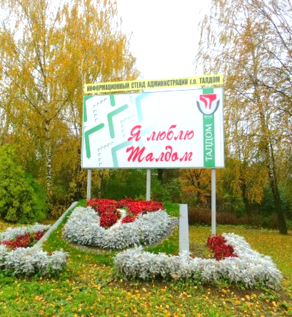
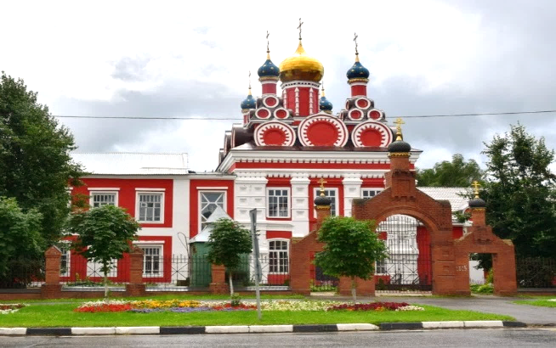
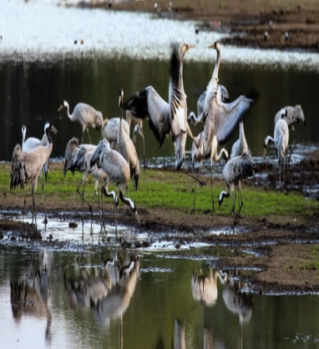
ТАЛДОМСКИЙ ГОРОДСКОЙ ОКРУГ
  БЮДЖЕТ ДЛЯ ГРАЖДАН
к проекту решения Совета депутатов Талдомского городского округа «Об исполнении бюджета Талдомского городского округа за 2023 год»

Slide 2
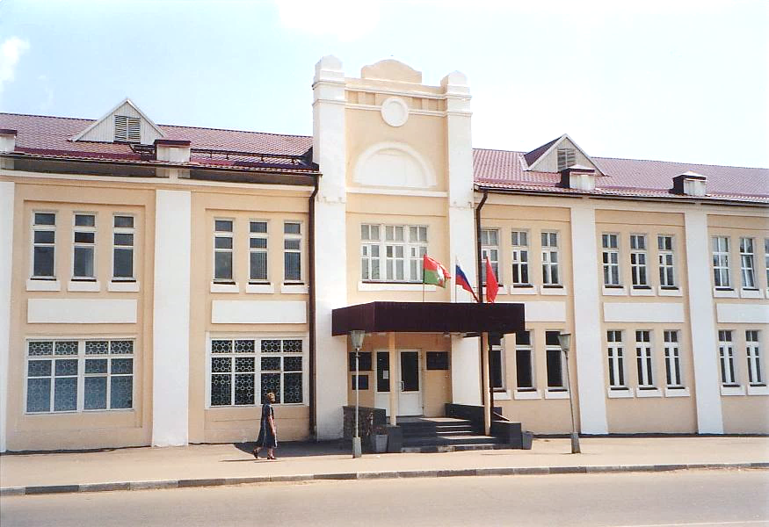

БЮДЖЕТ ДЛЯ ГРАЖДАН
РАЗРАБОТАН ФИНАНСОВЫМ УПРАВЛЕНИЕМ АДМИНИСТРАЦИИ ТАЛДОМСКОГО ГОРОДСКОГО ОКРУГА НА ОСНОВЕ ГОДОВОГО ОТЧЕТА «ОБ ИСПОЛНЕНИИ БЮДЖЕТА ТАЛДОМСКОГО ГОРОДСКОГО ОКРУГА ЗА 2023 ГОД» ФОРМЫ № 0503117
ПУБЛИЧНЫЕ СЛУШАНИЯ ПО ПРОЕКТУ РЕШЕНИЯ СОВЕТА ДЕПУТАТОВ ТАЛДОМСКОГО ГОРОДСКОГО ОКРУГА
«ОБ ИСПОЛНЕНИИ БЮДЖЕТА ТАЛДОМСКОГО ГОРОДСКОГО ОКРУГА ЗА 2023 ГОД»
СОСТОЯТСЯ 15 МАЯ 2024 ГОДА В 10.00 ЧАСОВ В ЗАЛЕ ЗАСЕДАНИЙ АДМИНИСТРАЦИИ ТАЛДОМСКОГО ГОРОДСКОГО ОКРУГА

Slide 3

УВАЖАЕМЫЕ ЖИТЕЛИ
ТАЛДОМСКОГО ГОРОДСКОГО ОКРУГА!
Представляем вашему вниманию «Бюджет для граждан», в котором в доступной форме изложено, на какие цели и в каком объеме направляются бюджетные ресурсы, какие результаты достигнуты. Жители округа должны не только знать, но и иметь возможность сделать выводы об эффективности расходов и их целевом использовании.
Бюджет для граждан разрабатывается для ознакомления граждан (заинтересованных пользователей) с задачами и приоритетными направлениями бюджетной политики, основными условиями формирования и исполнения бюджетов, источниками доходов бюджетов, обоснованиями бюджетных расходов, планируемыми и достигнутыми результатами использования бюджетных ассигнований, а также вовлечения граждан в обсуждение бюджетных решений.
Для граждан показатели бюджета Талдомского городского округа за 2023 год представлены в виде графиков, диаграмм, слайдов и числовых значений, чтобы каждый без труда мог понять каким образом прогнозируется и исполняется бюджет по доходам и расходам.
«Бюджет для граждан» направлен на получение обратной связи от граждан, которым интересны современные проблемы муниципальных финансов в Талдомском городском округе.

Slide 4
СОДЕРЖАНИЕ
1. Глоссарий 6-8
2. Участие граждан Талдомского городского округа в бюджетном процессе в 2023 году 9
3. Этапы бюджетного процесса 10
4. Основные задачи и приоритеты бюджетной политики Талдомского городского округа в 2023 году 11
5. Основный цели бюджетной политики 12
6. Административно-территориальное деление Талдомского городского округа 13
7. Открытость бюджетных данных Талдомского городского округа за 2023 год 14-16
8. Информация о выполнении основных показателей социально-экономического развития Талдомского городского округа за 2023 год 17-18
9. Информация о выполнении основных характеристик бюджета в сравнении с плановыми назначениями Талдомского городского
округа за 2023 год 19
10. Информация об объеме и структуре налоговых и неналоговых доходов, а также межбюджетных трансферах, поступивших в бюджет
Талдомского городского округа за 2023 год в сравнении с плановыми назначениями 20-52
11. Информация об удельном объеме налоговых и неналоговых доходов бюджета Талдомского городского округа в расчете на душу
населения в сравнении с другими муниципальными образованиями Московской области за 2023 год 53
12. Информация о налоговых льготах и ставках налогов, и об оценке налоговых расходов в связи с предоставлением льгот, установленных
Советом депутатов Талдомского городского округа в 2023 году 54-55
13. Информация о расходах бюджета в разрезе муниципальных программ с указанием достигнутых и плановых целевых показателей
муниципальных программ за 2023 год 56-79
14. Информация о расходах бюджета с учетом интересов целевых групп пользователей, на которых были направлены муниципальные
программы за 2023 год 80-89

Slide 5
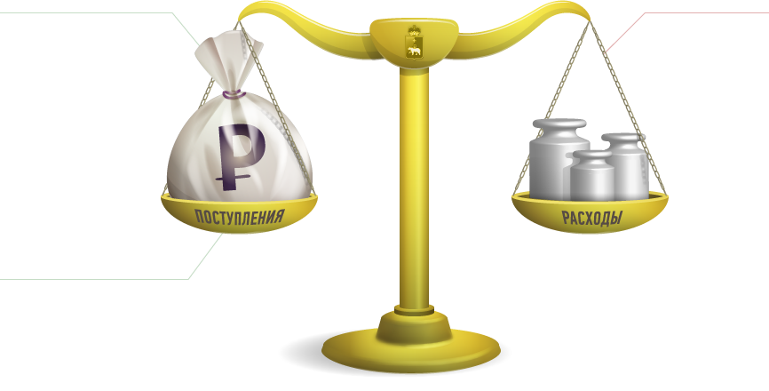
СОДЕРЖАНИЕ
15. Информация о распределении ассигнований по разделам и подразделам классификации расходов бюджета Талдомского городского
округа за 2023 год 90-92
16. Информация об общественно значимых проектах, реализованных на территории Талдомского городского округа в 2023 году 93-102
17. Сведения о фактическом расходовании средств резервного фонда администрации Талдомского городского округа за 2023 год 103
18. Сведения о фактическом расходование средств дорожного фонда администрации Талдомского городского округа за 2023 год 104
19. Контактная информация для граждан 105

Slide 6
ГЛОССАРИЙ
Бюджет – форма образования и расходования денежных средств, предназначенных для финансового обеспечения задач и функций органов местного самоуправления
Бюджетный процесс – деятельность органов местного самоуправления по составлению и рассмотрению проекта бюджета, утверждению и исполнению бюджета, контролю за его исполнением, осуществлением бюджетного учета, рассмотрению и утверждению бюджетной отчетности и внешних проверок
Доходы бюджета – поступающие в бюджет денежные средства, за исключением средств, являющихся источниками финансирования дефицита бюджета
Расходы бюджета – выплачиваемые из бюджета денежные средства, за исключением средств, являющихся источниками финансирования дефицита бюджета
Дефицит бюджета – превышение расходов бюджета над его доходами
Профицит бюджета – превышение доходов бюджета над его расходами
Межбюджетные трансферты (безвозмездные поступления) – это средства одного бюджета бюджетной системы Российской Федерации, перечисленные другому бюджету бюджетной системы Российской Федерации.
Государственный (муниципальный) долг – обязательства, возникающие из государственных или муниципальных заимствований, гарантий по обязательствам третьих лиц, другие обязательства в соответствии с видами долговых обязательств, установленными Бюджетным кодексом, принятые на себя Российской Федерацией, субъектом Российской Федерации или муниципальным образованием.

Slide 7
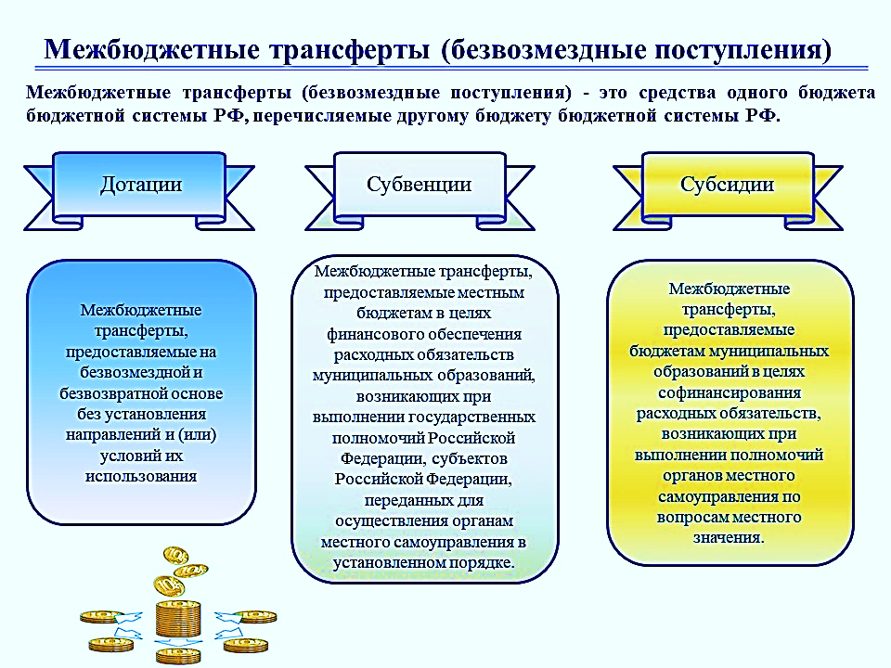

Slide 8
ДОХОДЫ БЮДЖЕТА
– поступающие в бюджет денежные средства, за исключением средств, являющихся источниками финансирования дефицита бюджета
РАСХОДЫ БЮДЖЕТА
– выплачиваемые из бюджета денежные средства, за исключением средств, являющихся источниками финансирования дефицита бюджета
на образование
дорожный
фонд
на жилищно- коммунальное хозяйство
НАЛОГОВЫЕ
ДОХОДЫ
– это часть доходов граждан и организаций, которые они обязаны заплатить государству например, налог на доходы физических лиц, налог на имущество физических лиц, земельный налог и др.)
НЕНАЛОГОВЫЕ
ДОХОДЫ
– платежи за пользование имуществом, платежи в виде штрафов, санкций за нарушение законодательства
БЕЗВОЗМЕЗДНЫЕ ПОСТУПЛЕНИЯ
– средства, которые поступают в бюджет безвозмездно (денежные средства, поступающие из вышестоящего бюджета (например, дотация из областного бюджета), а также безвозмездные перечисления от физических и юридических лиц)
на охрану окружающей среды
на физическую культуру
и спорт
на культуру
на общегосударственные вопросы

Slide 9
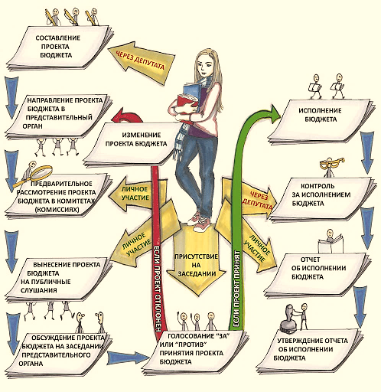
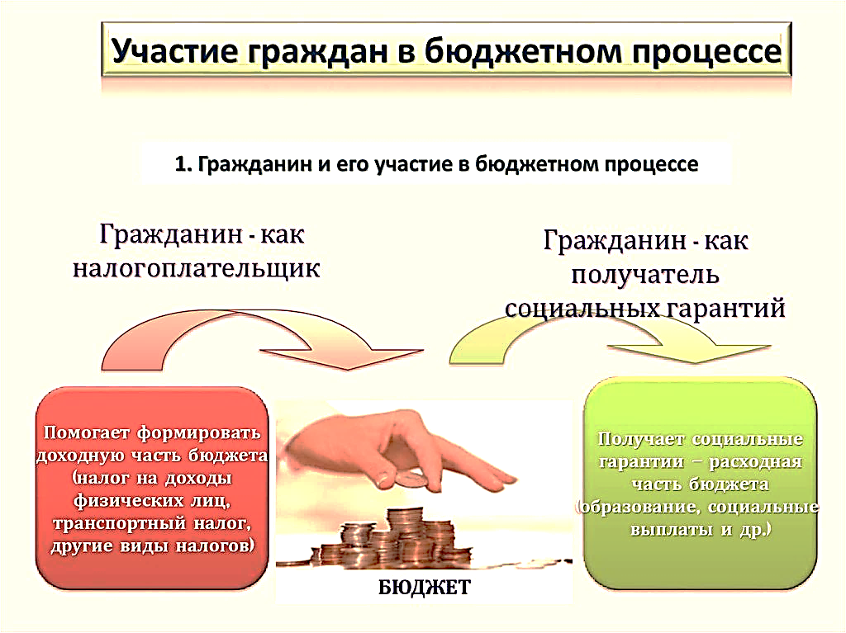
УЧАСТИЕ ГРАЖДАН ТАЛДОМСКОГО ГОРОДСКОГО ОКРУГА
В БЮДЖЕТНОМ ПРОЦЕССЕ В 2023 ГОДУ
Помогает формировать доходную часть бюджета
(налог на доходы физических лиц,
налог на имущество физических лиц,
другие виды платежей)
Получает социальные гарантии - расходная часть бюджета (образование, социальные выплаты и т.д.)
9

Slide 10
Этапы бюджетного процесса
контроль
Составление проекта бюджета
Рассмотрение
и утверждение проекта бюджета
Исполнение бюджета
Подготовка, рассмотрение и утверждение отчета об исполнении бюджета
непрерывно
Проводится подготовка и составление отчетности об исполнении бюджета. Готовиться проект решения Совета депутатов об исполнении бюджета, направляемый для проверки в контрольно-счетную палату, назначаются публичные слушания и по итогу выносится на утверждение Советом депутатов городского округа
январь-май
Исполнение бюджета организуется Финансовым управлением Администрации Талдомского городского округа на основе сводной бюджетной росписи и кассового плана. Бюджет исполняется по доходам, расходам и источникам финансирования дефицита бюджета на основе принципов единства кассы и подведомственности расходов
январь-декабрь
август-ноябрь
Составляется прогноз социально-экономического развития, определяются основные характеристики бюджета на очередной финансовый год и плановый период, налоговая, бюджетная и долговая политика на предстоящий трехлетний период
ноябрь-декабрь
Подготовленный проект бюджета вносится в Совет депутатов Талдомского городского округа, рассматривается и утверждается до начала очередного финансового года

Slide 11
ОСНОВНЫЕ ЦЕЛИ БЮДЖЕТНОЙ ПОЛИТИКИ
ОБЕСПЕЧЕНИЕ СБАЛАНСИРОВАННОСТИ БЮДЖЕТА
ПОВЫШЕНИЕ ЭФФЕКТИВНОСТИ БЮДЖЕТНЫХ РАСХОДОВ
ОБЕСПЕЧЕНИЕ ПРОЗРАЧНОСТИ
И ОТКРЫТОСТИ БЮДЖЕТА
Бюджет - форма образования и расходования денежных средств, предназначенных для финансового обеспечения задач и функций государства и местного самоуправления

Slide 12
ОСНОВНЫЕ ЗАДАЧИ И ПРИОРИТЕТЫ БЮДЖЕТНОЙ ПОЛИТИКИ
ТАЛДОМСКОГО ГОРОДСКОГО ОКРУГА В 2023 ГОДУ
Создание благоприятных условий для социально-экономического развития Талдомского городского округа и привлечения инвестиций
Реализация мер, направленных на увеличение налоговых
и неналоговых доходов бюджета Талдомского городского округа
Повышение эффективности управления муниципальным имуществом
Талдомского городского округа
Совершенствование бюджетного процесса,
в том числе программного подхода в бюджетном процессе, внедрение типового бюджета,
работа в ГИС РЭБ (Государственной информационной системе регионального электронного бюджета)
Предоставление населению Талдомского городского округа качественных муниципальных услуг на основе муниципального задания
Совершенствование системы управления бюджетными расходами за счет оптимизации их структуры по всем отраслям социально-культурной сферы
Проведение умеренной политики в сфере заимствований и управления муниципальным долгом Талдомского городского округа

Slide 13
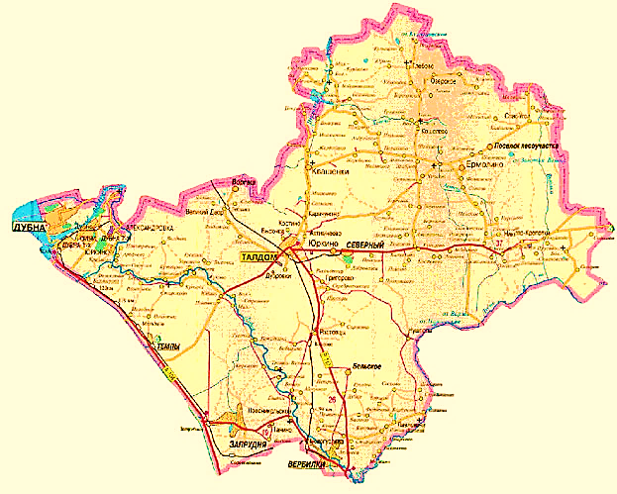
Административно-территориальное деление Талдомского городского округа
ПРЕОБРАЗОВАНИЕ РАЙОНА В ГОРОДСКОЙ ОКРУГ
Граница Талдомского городского округа утверждена Законом Московской области от 28. 05. 2018 № 70/2018-03 «Об организации местного самоуправления на территории Талдомского муниципального района» (с изменениями на 13.06.2019).
Согласно утвержденному Закону Московской области от 28. 05. 2018 № 70/2018-03 были объединены в Талдомский городской округ следующие территории: территории городского поселения Вербилки Талдомского муниципального района, городского поселения Запрудня Талдомского муниципального района, городского поселения Северный Талдомского муниципального района, городского поселения Талдом Талдомского муниципального района, сельского поселения Гуслевское Талдомского муниципального района, сельского поселения Ермолинское Талдомского муниципального района, сельского поселения Квашенковское Талдомского муниципального района, сельского поселения Темповое Талдомского муниципального района (175 сёл и деревень).
Административный центр – город Талдом.
Статус города и районного центра Московской области Талдом получил в 1929 году.
В 2023 году Талдом отметил 346 лет со дня со дня образования.
Население – 64 148 человек (на 01.01.2024 года).
Протяженность дорог регионального и межмуниципального значения в Талдомском округе составляет 550 км, из них 367 км с усовершенствованным типом покрытия, более 169 км с переходным типом покрытия и 13,7 км грунтовые. Данные дороги общего пользования являются собственностью Московской области.
Общая протяжённость дорог местного значения составляет 395,76 км, из них с твёрдым покрытием 232,6 км.
Основные транспортные магистрали – Москва- Савёлово, Москва-Дубна.
В Талдомском городском округе имеется 23 регулярных маршрута пассажирских перевозок по регулируемым тарифам, на которых отдельным категориям граждан предоставляются меры социальной поддержки. Общая протяженность маршрутной сети оставляет 841,6 км.
Место приёма и отправки грузов и пассажиров - железнодорожная станция Талдом.
Ближайший порт и таможенный пост находится в г. Кимры Тверской области в 25 км
от Талдома.
.
Талдомский городской округ расположен в 111 км к северу от Москвы. Площадь района составляет 1427 км². Округ граничит с Дмитровским и Сергиево-Посадским городскими округами Московской области, городским округом Дубна, а также — на северо-востоке с Калязинским городским округом Тверской области.

Slide 14

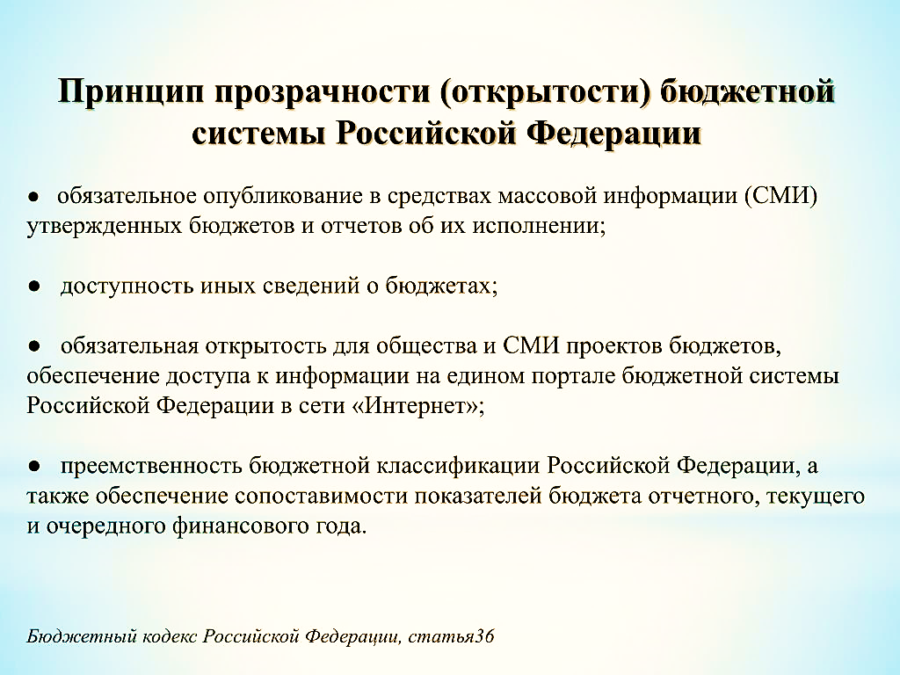

Slide 15
ОТКРЫТОСТЬ БЮДЖЕТНЫХ ДАННЫХ
ТАЛДОМСКОГО ГОРОДСКОГО ОКРУГА МОСКОВСКОЙ ОБЛАСТИ
Бюджет Талдомского городского округа и отчет об исполнении бюджета публикуется в средствах массовой информации, размещается на официальном сайте Администрации Талдомского городского округа выносится на публичные слушания в сроки, определенные бюджетным законодательством.
Бюджет для граждан – это упрощенная версия бюджетного документа, которая использует неформальный язык и доступные форматы, чтобы облегчить для граждан понимание бюджета
и реализации системы мер по повышению бюджетной грамотности и т.д.
Такая «упрощенная» версия содержит информационно-аналитический материал, доступный для широкого круга неподготовленных пользователей: основы бюджета и бюджетного процесса, исполнение бюджета, проект бюджета, государственные программы, публичные слушания и другая информация для граждан.
Источники размещения информации о бюджете:
Официальный сайт Администрации Талдомского городского округа Московской области: http://taldom-okrug.ru
Официальное печатное издание: газета «Заря»

Slide 16
РЕЙТИНГ ПО ОТКРЫТОСТИ БЮДЖЕТНЫХ ДАННЫХ ТАЛДОМСКОГО ГОРОДСКОГО ОКРУГА МОСКОВСКОЙ ОБЛАСТИ
ЗА 2023 ГОД
Наименование | I ЭТАП Характеристика первоначально утвержденного бюджета муниципального образования Московской области | II ЭТАП Годовой отчет об исполнении бюджета муниципального образования Московской области | III ЭТАП Исполнение бюджета муниципального образования Московской области и финансовый контроль | IV ЭТАП Составление проекта бюджета муниципального образования Московской области | Итого с начала года | Место по субъекту (из 60 муниципальных образований)
Единица измерения | баллы | баллы | баллы | баллы | баллы | место
Максимальное количество баллов | 39 | 42 | 38 | 43 | 162
Количество баллов по Талдомскому городскому округу | 32 | 33 | 35 | 41 | 141 | 10

Slide 17
Информация о выполнении основных показателей
социально-экономического развития Талдомского городского округа за 2023 год
Наименование показателей | Единица измерения | План | Факт | Процент выполнения | Плановые значения | Ожидаемое выполнение | Процент выполнения
 |  | на 2023 год | за 2023 год | % | на 2024 год | 2024 года | %
1.Численность населения на конец года | чел. | 64 148 | 64 243 | 100,2% | 64 426 | 64 426 | 100%
2. Естественный прирост населения | чел. | -225 | -225 | - | -141 | -141 | -
3. Миграционный прирост населения | чел. | 150 | 201 | 134 % | 224 | 224 | 100%
4. Объем отгруженных товаров собственного производства, выполненных работ и услуг собственными силами по промышленным видам деятельности | млн. руб. | 6 024,2 | 6 453,8 | 107% | 6 421,8 | 6 500,0 | 101%
5. Инвестиции в основной капитал по предприятиям и организациям округа | млн. руб. | 1 500,0 | 1 584,0 | 106,0% | 2 010,0 | 2 010,0 | 100%
6. Ввод в эксплуатацию жилых домов за год | тыс. м² | 43,0 | 55,0 | 128% | 47,34 | 47,34 | 100%
7. Уровень обеспеченности населения жильем (на конец года) | м² / чел. | 24,42 | 24,61 | 101% | 25,31 | 25,31 | 100%
8. Оборот розничной торговли в ценах соответствующих лет | млн. руб. | 8 342,4 | 8 342,4 | 100% | 8 776,6 | 8 776,6 | 100%

Slide 18
Информация о выполнении основных показателей
социально-экономического развития Талдомского городского округа за 2023 год
Наименование показателей | Единица измерения | План | Факт | Процент выполнения | Плановые значения | Ожидаемое выполнение | Процент выполнения
 |  | на 2023 год | за 2023 год | % | на 2024 год | 2024 года | %
9. Фонд заработной платы, всего по городскому округу | млн. руб. | 6 935,5 | 6 935,5 | 100,0 % | 7 396,3 | 7 396,3 | 100%
10. Среднемесячная начисленная заработная плата работников, всего по городскому округу | руб. | 64 446,7 | 65 400,0 | 102,0 % | 67 509,1 | 67 509,1 | 100%
11. Среднемесячная номинальная начисленная заработная плата педагогических работников общеобразовательных организаций | руб. | 62 357,1 | 70 923,76 | 113,7 % | 66 756,3 | 66 756,3 | 100%
12. Среднемесячная номинальная начисленная заработная плата педагогических работников дошкольных образовательных организаций | руб. | 63 738,9 | 63 739,29 | 100,0 % | 68 073,2 | 68 073,2 | 100%
13. Среднемесячная номинальная начисленная заработная плата педагогических работников организаций дополнительного образования детей | руб. | 72 454,6 | 74 460,16 | 102,8 % | 77 381,6 | 77 381,6 | 100%
14. Среднемесячная начисленная заработная плата работников муниципальных учреждений культуры | руб. | 62 357,1 | 65 456,24 | 105,0 % | 66 756,1 | 66 756,1 | 100%
15. Индекс потребительских цен | руб. | - | 100,2 | - | 100 | 100 | 100 %
16. Уровень безработицы | процент | 0,26 | 0,18 | 69,23 % | 0,25 | 0,25 | 100%
17. Прожиточный минимум | руб./на душу населения | 16 223,0 | 17 277,0 | 107,0 % | 19 943,0 | 19 943,0 | 100 %

Slide 19
Информация о выполнении основных характеристик бюджета в сравнении
с плановыми назначениями Талдомского городского округа за 2023 год (тыс. руб.)
 | Наименования показателя | Уточненный план на 2023 год | Исполнено за 2023 год | Процент выполнения плана
1 | Общий объем доходов | 4 103 599,06 | 4 393 371,53 | 107,06
1.1 | Налоговые и неналоговые доходы | 1 494 970,00 | 1 950 618,63 | 130,48
1.2 | Безвозмездные поступления от других бюджетов бюджетной системы РФ | 2 608 629,06 | 2 442 752,90 | 93,64
2 | Общий объем расходов | 4 325 935,26 | 4 225 724,19 | 97,68
3 | Дефицит (-) Профицит(+) | -222 336,20 | 167 647,34
4 | Муниципальный долг | 50 429,07 | 50 429,07 | 100,00

Slide 20
Информация об объеме и структуре налоговых и неналоговых доходов,
а также межбюджетных трансфертах, поступивших в бюджет
Талдомского городского округа за 2023 год в сравнении с плановыми назначениями (тыс. руб.)
(тыс. руб.)
Наименование доходов | План по решению о бюджете, уточненный | Фактическое исполнение | % исполнения уточнённого плана
1 | 2 | 3 | 4
НАЛОГОВЫЕ И НЕНАЛОГОВЫЕ ДОХОДЫ | 1 494 970,00 | 1 950 618,63 | 130,48
НАЛОГОВЫЕ ДОХОДЫ | 1 412 435,00 | 1 651 702,77 | 116,94
НАЛОГИ НА ПРИБЫЛЬ, ДОХОДЫ | 1 107 400,00 | 1 330 171,27 | 120,12
Налог на доходы физических лиц | 1 107 400,00 | 1 330 171,27 | 120,12
НАЛОГИ НА ТОВАРЫ (РАБОТЫ, УСЛУГИ), РЕАЛИЗУЕМЫЕ НА ТЕРРИТОРИИ РОССИЙСКОЙ ФЕДЕРАЦИИ | 44 935,00 | 46 083,80 | 102,56
Акцизы по подакцизным товарам (продукции), производимым на территории Российской Федерации | 44 935,00 | 46 083,80 | 102,56
НАЛОГИ НА СОВОКУПНЫЙ ДОХОД | 106 500,00 | 106 503,05 | 100,00
Налог, взимаемый в связи с применением упрощенной системы налогообложения | 102 000,00 | 103 507,65 | 101,48
Единый налог на вмененный доход для отдельных видов деятельности | 0,00 | -195,14 | 0,00
Единый сельскохозяйственный налог | 0,00 | -0,77 | 0,00
Налог, взимаемый в связи с применением патентной системы налогообложения | 4 500,00 | 2824,04 | 62,76
Налог, взимаемый в связи с применением специального налогового режима «Автоматизированная упрощенная система налогообложения» | 0,00 | 367,27 | 0,00
НАЛОГИ НА ИМУЩЕСТВО | 143 000,00 | 154 736,66 | 108,21
Налог на имущество физических лиц | 46 000,00 | 53 185,93 | 115,62
Земельный налог | 97 000,00 | 101 550,73 | 104,69
ГОСУДАРСТВЕННАЯ ПОШЛИНА | 10 600,00 | 14 169,88 | 133,68
ЗАДОЛЖНОСТЬ И ПЕРЕРАСЧЕТЫ ПО ОТМЕНЕННЫМ НАЛОГАМ,СБОРАМ И ИНЫМ ОБЯЗАТЕЛЬНЫМ ПЛАТЕЖАМ | 0,00 | 38,11 | 0,00
НЕНАЛОГОВЫЕ ДОХОДЫ | 82 535,00 | 298 915,86 | 362,17
ДОХОДЫ ОТ ИСПОЛЬЗОВАНИЯ ИМУЩЕСТВА, НАХОДЯЩЕГОСЯ В ГОСУДАРСТВЕННОЙ И МУНИЦИПАЛЬНОЙ СОБСТВЕННОСТИ | 44 381,00 | 68 833,90 | 155,10
ПЛАТЕЖИ ПРИ ПОЛЬЗОВАНИИ ПРИРОДНЫМИ РЕСУРСАМИ | 134,00 | 196,32 | 146,51
ДОХОДЫ ОТ ОКАЗАНИЯ ПЛАТНЫХ УСЛУГ И КОМПЕНСАЦИИ ЗАТРАТ ГОСУДАРСТВА | 9 120,00 | 146 116,32 | 1 602,15
ДОХОДЫ ОТ ПРОДАЖИ МАТЕРИАЛЬНЫХ И НЕМАТЕРИАЛЬНЫХ АКТИВОВ | 23 700,00 | 38 572,53 | 162,75
ШТРАФЫ, САНКЦИИ, ВОЗМЕЩЕНИЕ УЩЕРБА | 5 200,00 | 45 049,34 | 866,33
ПРОЧИЕ НЕНАЛОГОВЫЕ ДОХОДЫ | 0,00 | 147,45 | 0,00
БЕЗВОЗМЕЗДНЫЕ ПОСТУПЛЕНИЯ | 2 608 629,06 | 2 442 752,90 | 93,64
БЕЗВОЗМЕЗДНЫЕ ПОСТУПЛЕНИЯ ОТ ДРУГИХ БЮДЖЕТОВ БЮДЖЕТНОЙ СИСТЕМЫ РОССИЙСКОЙ ФЕДЕРАЦИИ | 2 608 629,06 | 2 558 628,90 | 99,23
Дотации бюджетам бюджетной системы Российской Федерации | 663 345,00 | 663 345,00 | 100,00
Субсидии бюджетам бюджетной системы Российской Федерации (межбюджетные субсидии) | 1 128 938,05 | 1 112 897,81 | 98,58
Субвенции бюджетам бюджетной системы Российской Федерации | 802 126,01 | 798 753,81 | 99,58
Иные межбюджетные трансферты | 14 220,00 | 13 632,28 | 95,87
Доходы бюджетов бюджетной системы РФ от возврата остатков субсидий, субвенций и иных межбюджетных трансфертов, имеющих целевое назначение, прошлых лет | 0,00 | 2114,75 | 0,00
ВОЗВРАТ ОСТАТКОВ СУБСИДИЙ, СУБВЕНЦИЙ И ИНЫХ МЕЖБЮДЖЕТНЫХ ТРАНСФЕРТОВ, ИМЕЮЩИХ ЦЕЛЕВОЕ НАЗНАЧЕНИЕ, ПРОШЛЫХ ЛЕТ | 0,0 | -147 990,75 | 0,00
ИТОГО | 4 103 599,06 | 4 393 371,53 | 107,06

Slide 21
Информация об объеме и структуре налоговых и неналоговых доходов,
а также межбюджетных трансфертов, поступивших в бюджет Талдомского городского округа
за 2023 год в сравнении с плановыми назначениями ( тыс. руб.)
Код дохода | Наименование показателя | Уточненный план | Исполнено | % исполнения
1 | 2 | 3 | 4
1 00 00 000 00 0000 000 | НАЛОГОВЫЕ И НЕНАЛОГОВЫЕ ДОХОДЫ | 1 494 970, 00 | 1 950 618, 63 | 130,48
1 01 00 000 00 0000 000 | НАЛОГИ НА ПРИБЫЛЬ, ДОХОДЫ | 1 107 400, 00 | 1 330 171,26 | 120,12
1 01 02 000 01 0000 110 | Налог на доходы физических лиц | 1 107 400, 00 | 1 330 171,26 | 120,12
1 01 02 010 01 0000 110 | Налог на доходы физических лиц с доходов, источником которых является налоговый агент, за исключением доходов, в отношении которых исчисление и уплата налога осуществляются в соответствии со статьями 227, 227.1 и 228 Налогового кодекса Российской Федерации, а также доходов от долевого участия в организации, полученных в виде дивидендов | 884 600, 00 | 1 008 532, 18 | 114,01
1 01 02 010 01 1000 110 | Налог на доходы физических лиц с доходов, источником которых является налоговый агент, за исключением доходов, в отношении которых исчисление и уплата налога осуществляются в соответствии со статьями 227, 227.1 и 228 Налогового кодекса Российской Федерации, а также доходов от долевого участия в организации, полученных в виде дивидендов (сумма платежа (перерасчеты, недоимка и задолженность по соответствующему платежу, в том числе по отмененному) | 884 600, 000 | 1 008 270, 02 | 113,98
1 01 02 010 01 3000 110 | Налог на доходы физических лиц с доходов, источником которых является налоговый агент, за исключением доходов, в отношении которых исчисление и уплата налога осуществляются в соответствии со статьями 227, 227.1 и 228 Налогового кодекса Российской Федерации, а также доходов от долевого участия в организации, полученных в виде дивидендов (суммы денежных взысканий (штрафов) по соответствующему платежу согласно законодательству Российской Федерации) | 0,00 | 262, 15 | 0,00
1 01 02 020 01 0000 110 | Налог на доходы физических лиц с доходов, полученных от осуществления деятельности физическими лицами, зарегистрированными в качестве индивидуальных предпринимателей, нотариусов, занимающихся частной практикой, адвокатов, учредивших адвокатские кабинеты, и других лиц, занимающихся частной практикой в соответствии со статьей 227 Налогового кодекса Российской Федерации | 4 000, 00 | 3 226, 51 | 80,66

Slide 22
Информация об объеме и структуре налоговых и неналоговых доходов,
а также межбюджетных трансфертов, поступивших в бюджет Талдомского городского округа
за 2023 год в сравнении с плановыми назначениями (тыс. руб.)
Код дохода | Наименование показателя | Уточненный план | Исполнено | % исполнения
1 | 2 | 3 | 4 | 5
1 01 02 020 01 1000 110 | Налог на доходы физических лиц с доходов, полученных от осуществления деятельности физическими лицами, зарегистрированными в качестве индивидуальных предпринимателей, нотариусов, занимающихся частной практикой, адвокатов, учредивших адвокатские кабинеты, и других лиц, занимающихся частной практикой в соответствии со статьей 227 Налогового кодекса Российской Федерации (сумма платежа (перерасчеты, недоимка и задолженность по соответствующему платежу, в том числе по отмененному) | 4 000,00 | 3 215,31 | 80,38
1 01 02 020 01 3000 110 | Налог на доходы физических лиц с доходов, полученных от осуществления деятельности физическими лицами, зарегистрированными в качестве индивидуальных предпринимателей, нотариусов, занимающихся частной практикой, адвокатов, учредивших адвокатские кабинеты, и других лиц, занимающихся частной практикой в соответствии со статьей 227 Налогового кодекса Российской Федерации (суммы денежных взысканий (штрафов) по соответствующему платежу согласно законодательству Российской Федерации) | 0,00 | 11,20 | 0,00
1 01 02 030 01 0000 110 | Налог на доходы физических лиц с доходов, полученных физическими лицами в соответствии со статьей 228 Налогового кодекса Российской Федерации | 12 000,00 | 16 596,74 | 138,31
1 01 02 030 01 1000 110 | Налог на доходы физических лиц с доходов, полученных физическими лицами в соответствии со статьей 228 Налогового кодекса Российской Федерации (сумма платежа (перерасчеты, недоимка и задолженность по соответствующему платежу, в том числе по отмененному) | 12 400,00 | 13 650, 85 | 131,26
1 01 02 030 01 2100 110 | Налог на доходы физических лиц с доходов, полученных физическими лицами в соответствии со статьей 228 Налогового кодекса Российской Федерации (пени по соответствующему платежу) | 0,00 | 160, 09 | 0,00
1 01 02 030 01 3000 110 | Налог на доходы физических лиц с доходов, полученных физическими лицами в соответствии со статьей 228 Налогового кодекса Российской Федерации (суммы денежных взысканий (штрафов) по соответствующему платежу согласно законодательству Российской Федерации) | 0,00 | 68,94 | 0,00
1 01 02 040 01 0000 110 | Налог на доходы физических лиц в виде фиксированных авансовых платежей с доходов, полученных физическими лицами, являющимися иностранными гражданами, осуществляющими трудовую деятельность по найму на основании патента в соответствии со статьей 227.1 Налогового кодекса Российской Федерации | 67 300,00 | 53572,90 | 79,60

Slide 23
Информация об объеме и структуре налоговых и неналоговых доходов,
а также межбюджетных трансфертов, поступивших в бюджет Талдомского городского округа
за 2023 год в сравнении с плановыми назначениями (тыс. руб.)
Код дохода | Наименование показателя | Уточненный план | Исполнено | % исполнения
1 | 2 | 3 | 4 | 5
1 01 02 040 01 1000 110 | Налог на доходы физических лиц в виде фиксированных авансовых платежей с доходов, полученных физическими лицами, являющимися иностранными гражданами, осуществляющими трудовую деятельность по найму на основании патента в соответствии со статьей 227.1 Налогового кодекса Российской Федерации (сумма платежа (перерасчеты, недоимка и задолженность по соответствующему платежу, в том числе по отмененному) | 67 300, 00 | 53 572,90 | 79,60
1 01 02 080 01 0000 110 | Налог на доходы физических лиц в части суммы налога, превышающей 650 000 рублей, относящейся к части налоговой базы, превышающей 5 000 000 рублей (за исключением налога на доходы физических лиц с сумм прибыли контролируемой иностранной компании, в том числе фиксированной прибыли контролируемой иностранной компании, а также налога на доходы физических лиц в отношении доходов от долевого участия в организации, полученных в виде дивидендов) | 60 100,00 | 17 008,84 | 28,30
1 01 02 080 01 1000 110 | Налог на доходы физических лиц в части суммы налога, превышающей 650 000 рублей, относящейся к части налоговой базы, превышающей 5 000 000 рублей (за исключением налога на доходы физических лиц с сумм прибыли контролируемой иностранной компании, в том числе фиксированной прибыли контролируемой иностранной компании, а также налога на доходы физических лиц в отношении доходов от долевого участия в организации, полученных в виде дивидендов) (сумма платежа (перерасчеты, недоимка и задолженность по соответствующему платежу, в том числе по отмененному) | 60 100,00 | 17 008,84 | 28,30
1 01 02 130 01 1000 110 | Налог на доходы физических лиц в отношении доходов от долевого участия в организации, полученных физическим лицом - налоговым резидентом Российской Федерации в виде дивидендов (в части суммы налога, не превышающей 650 000 рублей) (сумма платежа (перерасчеты, недоимка и задолженность по соответствующему платежу, в том числе по отмененному) | 0,00 | 14 027, 17 | 0,00
1 01 02 140 01 0000 110 | Налог на доходы физических лиц в отношении доходов от долевого участия в организации, полученных физическим лицом - налоговым резидентом Российской Федерации в виде дивидендов (в части суммы налога, превышающей 650 000 рублей) | 79 400, 00 | 217 137, 98 | 273,47
1 01 02 140 01 1000 110 | Налог на доходы физических лиц в отношении доходов от долевого участия в организации, полученных физическим лицом - налоговым резидентом Российской Федерации в виде дивидендов (в части суммы налога, превышающей 650 000 рублей) (сумма платежа (перерасчеты, недоимка и задолженность по соответствующему платежу, в том числе по отмененному) | 79 400, 00 | 217 137, 98 | 273,47

Slide 24
Информация об объеме и структуре налоговых и неналоговых доходов,
а также межбюджетных трансфертов, поступивших в бюджет Талдомского городского округа
за 2023 год в сравнении с плановыми назначениями (тыс. руб.)
Код дохода | Наименование показателя | Уточненный план | Исполнено | % исполнения
1 | 2 | 3 | 4 | 5
1 03 00 000 00 0000 000 | НАЛОГИ НА ТОВАРЫ (РАБОТЫ, УСЛУГИ), РЕАЛИЗУЕМЫЕ НА ТЕРРИТОРИИ РОССИЙСКОЙ ФЕДЕРАЦИИ | 44 935, 00 | 46 083, 80 | 102,56
1 03 02 000 01 0000 110 | Акцизы по подакцизным товарам (продукции), производимым на территории Российской Федерации | 44 935, 00 | 46 083, 80 | 102,56
1 03 02 230 01 0000 110 | Доходы от уплаты акцизов на дизельное топливо, подлежащие распределению между бюджетами субъектов Российской Федерации и местными бюджетами с учетом установленных дифференцированных нормативов отчислений в местные бюджеты | 21 667, 00 | 23 323, 46 | 110,21
1 03 02 231 01 0000 110 | Доходы от уплаты акцизов на дизельное топливо, подлежащие распределению между бюджетами субъектов Российской Федерации и местными бюджетами с учетом установленных дифференцированных нормативов отчислений в местные бюджеты (по нормативам, установленным федеральным законом о федеральном бюджете в целях формирования дорожных фондов субъектов Российской Федерации) | 21 667, 00 | 23 878,53 | 110,21
1 03 02 240 01 0000 110 | Доходы от уплаты акцизов на моторные масла для дизельных и (или) карбюраторных (инжекторных) двигателей, подлежащие распределению между бюджетами субъектов Российской Федерации и местными бюджетами с учетом установленных дифференцированных нормативов отчислений в местные бюджеты | 124, 00 | 124,72 | 100,58
1 03 02 241 01 0000 110 | Доходы от уплаты акцизов на моторные масла для дизельных и (или) карбюраторных (инжекторных) двигателей, подлежащие распределению между бюджетами субъектов Российской Федерации и местными бюджетами с учетом установленных дифференцированных нормативов отчислений в местные бюджеты (по нормативам, установленным федеральным законом о федеральном бюджете в целях формирования дорожных фондов субъектов Российской Федерации) | 124, 00 | 124,72 | 100,58
1 03 02 250 01 0000 110 | Доходы от уплаты акцизов на автомобильный бензин, подлежащие распределению между бюджетами субъектов Российской Федерации и местными бюджетами с учетом установленных дифференцированных нормативов отчислений в местные бюджеты | 25,679, 00 | 24 680,33 | 96,11
1 03 02 251 01 0000 110 | Доходы от уплаты акцизов на автомобильный бензин, подлежащие распределению между бюджетами субъектов Российской Федерации и местными бюджетами с учетом установленных дифференцированных нормативов отчислений в местные бюджеты (по нормативам, установленным федеральным законом о федеральном бюджете в целях формирования дорожных фондов субъектов Российской Федерации) | 25 679,00 | 24680,32 | 96,11
1 03 02 260 01 0000 110 | Доходы от уплаты акцизов на прямогонный бензин, подлежащие распределению между бюджетами субъектов Российской Федерации и местными бюджетами с учетом установленных дифференцированных нормативов отчислений в местные бюджеты | -2 535,00 | -2 599,77 | 102,55
1 03 02 261 01 0000 110 | Доходы от уплаты акцизов на прямогонный бензин, подлежащие распределению между бюджетами субъектов Российской Федерации и местными бюджетами с учетом установленных дифференцированных нормативов отчислений в местные бюджеты (по нормативам, установленным федеральным законом о федеральном бюджете в целях формирования дорожных фондов субъектов Российской Федерации) | -2 535, 00 | -2 599,77 | 102,55

Slide 25
Информация об объеме и структуре налоговых и неналоговых доходов,
а также межбюджетных трансфертов, поступивших в бюджет Талдомского городского округа
за 2023 год в сравнении с плановыми назначениями (тыс. руб.)
Код дохода | Наименование показателя | Уточненный план | Исполнено | % исполнения
1 | 2 | 3 | 4 | 5
1 05 00 000 00 0000 000 | НАЛОГИ НА СОВОКУПНЫЙ ДОХОД | 106 500, 00 | 106 503,05 | 100,00
1 05 01 000 00 0000 110 | Налог, взимаемый в связи с применением упрощенной системы налогообложения | 102 000, 00 | 103 507,65 | 101,48
1 05 01 010 01 0000 110 | Налог, взимаемый с налогоплательщиков, выбравших в качестве объекта налогообложения доходы | 84 800, 00 | 86 507,40 | 102,01
1 05 01 011 01 0000 110 | Налог, взимаемый с налогоплательщиков, выбравших в качестве объекта налогообложения доходы | 84 800, 00 | 86 507,40 | 102,01
1 05 01 011 01 1000 110 | Налог, взимаемый с налогоплательщиков, выбравших в качестве объекта налогообложения доходы (сумма платежа (перерасчеты, недоимка и задолженность по соответствующему платежу, в том числе по отмененному) | 84 800, 00 | 86 398,20 | 101,88
1 05 01 011 01 2100 110 | Налог, взимаемый с налогоплательщиков, выбравших в качестве объекта налогообложения доходы (пени по соответствующему платежу) | 0,00 | 1 127,99 | 0,00
1 05 01 011 01 3000 110 | Налог, взимаемый с налогоплательщиков, выбравших в качестве объекта налогообложения доходы (суммы денежных взысканий (штрафов) по соответствующему платежу согласно законодательству Российской Федерации) | 0,00 | 19,20 | 0,00
1 05 01 012 01 0000 110 | Налог, взимаемый с налогоплательщиков, выбравших в качестве объекта налогообложения доходы (за налоговые периоды, истекшие до 1 января 2011 года) | 0,00 | 90,01 | 0,00
1 05 01 012 01 1000 110 | Налог, взимаемый с налогоплательщиков, выбравших в качестве объекта налогообложения доходы (за налоговые периоды, истекшие до 1 января 2011 года) (сумма платежа (перерасчеты, недоимка и задолженность по соответствующему платежу, в том числе по отмененному) | 0,00 | 89, 68 | 0,00
1 05 01 011 01 3000 110 | Налог, взимаемый с налогоплательщиков, выбравших в качестве объекта налогообложения доходы (суммы денежных взысканий (штрафов) по соответствующему платежу согласно законодательству Российской Федерации) | 0,00 | 0,33 | 0,00
1 05 01 020 01 0000 110 | Налог, взимаемый с налогоплательщиков, выбравших в качестве объекта налогообложения доходы, уменьшенные на величину расходов | 17 200, 00 | 17 000,25 | 98,84
1 05 01 021 01 0000 110 | Налог, взимаемый с налогоплательщиков, выбравших в качестве объекта налогообложения доходы, уменьшенные на величину расходов (в том числе минимальный налог, зачисляемый в бюджеты субъектов Российской Федерации) | 17 200, 00 | 17 003,90 | 98,86
1 05 01 021 01 1000 110 | Налог, взимаемый с налогоплательщиков, выбравших в качестве объекта налогообложения доходы, уменьшенные на величину расходов (в том числе минимальный налог, зачисляемый в бюджеты субъектов Российской Федерации (сумма платежа (перерасчеты, недоимка и задолженность по соответствующему платежу, в том числе по отмененному) | 24 500, 00 | 18 644,66 | 76,10
1 05 01 021 01 3000 110 | Налог, взимаемый с налогоплательщиков, выбравших в качестве объекта налогообложения доходы, уменьшенные на величину расходов (в том числе минимальный налог, зачисляемый в бюджеты субъектов Российской Федерации (суммы денежных взысканий (штрафов) по соответствующему платежу согласно законодательству Российской Федерации) | 0,00 | -0,32 | 0,00
1 05 01 022 01 0000 110 | Налог, взимаемый с налогоплательщиков, выбравших в качестве объекта налогообложения доходы, уменьшенные на величину расходов (за налоговые периоды, истекшие до 1 января 2011 года) | 0,00 | -3,65 | 0,00
1 05 01 022 01 1000 110 | Налог, взимаемый с налогоплательщиков, выбравших в качестве объекта налогообложения доходы, уменьшенные на величину расходов (за налоговые периоды, истекшие до 1 января 2011 года) (сумма платежа (перерасчеты, недоимка и задолженность по соответствующему платежу, в том числе по отмененному) | 0,00 | -3,65 | 0,00

Slide 26
Информация об объеме и структуре налоговых и неналоговых доходов,
а также межбюджетных трансфертов поступивших в бюджет Талдомского городского округа
за 2023 год в сравнении с плановыми назначениями (тыс. руб.)
Код дохода | Наименование показателя | Уточненный план | Исполнено | % исполнения
1 | 2 | 3 | 4 | 5
1 05 02 000 02 0000 110 | Единый налог на вмененный доход для отдельных видов деятельности | 0,00 | -195,14 | 0,00
1 05 02 010 02 0000 110 | Единый налог на вмененный доход для отдельных видов деятельности | 0,00 | -195,15 | 0,00
1 05 02 010 02 1000 110 | Единый налог на вмененный доход для отдельных видов деятельности (сумма платежа (перерасчеты, недоимка и задолженность по соответствующему платежу, в том числе по отмененному) | 0,00 | -201,77 | 0,00
1 05 02 010 02 3000 110 | Единый налог на вмененный доход для отдельных видов деятельности (суммы денежных взысканий (штрафов) по соответствующему платежу согласно законодательству Российской Федерации) | 0,00 | 6,62 | 0,00
1 05 02 020 02 0000 110 | Единый налог на вмененный доход для отдельных видов деятельности (за налоговые периоды, истекшие до 1 января 2011 года) | 0,00 | 0,01 | 0,00
1 05 02 020 02 1000 110 | Единый налог на вмененный доход для отдельных видов деятельности (за налоговые периоды, истекшие до 1 января 2011 года) (сумма платежа (перерасчеты, недоимка и задолженность по соответствующему платежу, в том числе по отмененному) | 0,00 | 0,01 | 0,00
1 05 03 000 01 0000 110 | Единый сельскохозяйственный налог | 0,00 | -0,77 | 0,00
1 05 03 010 01 0000 110 | Единый сельскохозяйственный налог | 0,00 | -0,77 | 0,00
1 05 03 010 01 1000 110 | Единый сельскохозяйственный налог (сумма платежа (перерасчеты, недоимка и задолженность по соответствующему платежу, в том числе по отмененному) | 0,00 | -0,77 | 0,00
1 05 04 000 02 0000 110 | Налог, взимаемый в связи с применением патентной системы налогообложения | 4 500, 00 | 2 824,04 | 62,76
1 05 04 010 02 0000 110 | Налог, взимаемый в связи с применением патентной системы налогообложения, зачисляемый в бюджеты городских округов | 4 500, 00 | 2 824,04 | 62,76
1 05 07 000 01 0000 110 | Налог, взимаемый в связи с применением специального налогового режима "Автоматизированная упрощенная система налогообложения" | 0,00 | 367, 27 | 0,00
1 05 07 000 01 1000 110 | Налог, взимаемый в связи с применением специального налогового режима "Автоматизированная упрощенная система налогообложения" (сумма платежа (перерасчеты, недоимка и задолженность по соответствующему платежу, в том числе по отмененному) | 0,00 | 367, 27 | 0,00

Slide 27
Информация об объеме и структуре налоговых и неналоговых доходов, а также межбюджетных трансфертов, поступивших в бюджет Талдомского городского округа
за 2023 год в сравнении с плановыми назначениями (тыс. руб.)
Код дохода | Наименование показателя | Уточненный план | Исполнено | % исполнения
1 | 2 | 3 | 4 | 5
1 06 00 000 00 0000 000 | НАЛОГИ НА ИМУЩЕСТВО | 143 000,00 | 154 736,66 | 108,21
1 06 01 000 00 0000 110 | Налог на имущество физических лиц | 46 000, 00 | 53 185,93 | 115,62
1 06 01 020 04 0000 110 | Налог на имущество физических лиц, взимаемый по ставкам, применяемым к объектам налогообложения, расположенным в границах городских округов | 46 000, 00 | 53 185,93 | 115,62
1 06 01 020 04 1000 110 | Налог на имущество физических лиц, взимаемый по ставкам, применяемым к объектам налогообложения, расположенным в границах городских округов (сумма платежа (перерасчеты, недоимка и задолженность по соответствующему платежу, в том числе по отмененному) | 46 000, 00 | 53 185,93 | 115,62
1 06 06 000 00 0000 110 | ЗЕМЕЛЬНЫЙ НАЛОГ | 97 000, 00 | 101 550,73 | 104,69
1 06 06 030 00 0000 110 | Земельный налог с организаций | 42 000, 00 | 41 706,65 | 99,30
1 06 06 032 04 0000 110 | Земельный налог с организаций, обладающих земельным участком, расположенным в границах городских округов | 42 000, 00 | 41 706,65 | 99,30
1 06 06 032 04 1000 110 | Земельный налог с организаций, обладающих земельным участком, расположенным в границах городских округов (сумма платежа (перерасчеты, недоимка и задолженность по соответствующему платежу, в том числе по отмененному) | 42 000, 00 | 41 706,65 | 99,30
1 06 06 032 04 3000 110 | Земельный налог с организаций, обладающих земельным участком, расположенным в границах городских округов (суммы денежных взысканий (штрафов) по соответствующему платежу согласно законодательству Российской Федерации) | 0,00 | -9,20 | 0,00
1 06 06 040 00 0000 110 | Земельный налог с физических лиц | 55 000, 00 | 59 844,08 | 108,81
1 06 06 042 04 0000 110 | Земельный налог с физических лиц, обладающих земельным участком, расположенным в границах городских округов | 55 000, 00 | 59 844,08 | 108,81
1 06 06 042 04 1000 110 | Земельный налог с физических лиц, обладающих земельным участком, расположенным в границах городских округов (сумма платежа (перерасчеты, недоимка и задолженность по соответствующему платежу, в том числе по отмененному) | 55 000, 00 | 59 844,08 | 108,81
1 06 06 042 04 3000 110 | Земельный налог с физических лиц, обладающих земельным участком, расположенным в границах городских округов (суммы денежных взысканий (штрафов) по соответствующему платежу согласно законодательству Российской Федерации) | 0,00 | -3,34 | 0,00
1 08 00 000 00 0000 000 | ГОСУДАРСТВЕННАЯ ПОШЛИНА | 10 600, 00 | 14 169,88 | 133,68
1 08 03 000 01 0000 110 | Государственная пошлина по делам, рассматриваемым в судах общей юрисдикции, мировыми судьями | 10 100, 00 | 14 129,88 | 139,90
1 08 03 010 01 0000 110 | Государственная пошлина по делам, рассматриваемым в судах общей юрисдикции, мировыми судьями (за исключением Верховного Суда Российской Федерации) | 10 100, 00 | 14 129,88 | 139,90
1 08 03 010 01 1050 110 | Государственная пошлина по делам, рассматриваемым в судах общей юрисдикции, мировыми судьями (за исключением Верховного Суда Российской Федерации) (государственная пошлина, уплачиваемая при обращении в суды) | 9 595,0 | 14 087,46 | 146,82
1 08 03 010 01 1060 110 | Государственная пошлина по делам, рассматриваемым в судах общей юрисдикции, мировыми судьями (за исключением Верховного Суда Российской Федерации) (государственная пошлина, уплачиваемая на основании судебных актов по результатам рассмотрения дел по существу) | 505,00 | 42,42 | 8,4
1 08 07 000 01 0000 110 | Государственная пошлина за государственную регистрацию, а также за совершение прочих юридически значимых действий | 500, 00 | 40, 00 | 8,00
1 08 07 150 01 0000 110 | Государственная пошлина за выдачу разрешения на установку рекламной конструкции | 500, 00 | 40, 00 | 8,00
1 08 07 150 01 1000 110 | Государственная пошлина за выдачу разрешения на установку рекламной конструкции | 500, 00 | 40, 00 | 8,00

Slide 28
Информация об объеме и структуре налоговых и неналоговых доходов,
а также межбюджетных трансфертов поступивших в бюджет Талдомского городского округа
за 2023 год в сравнении с плановыми назначениями (тыс. руб.)
Код дохода | Наименование показателя | Уточненный план | Исполнено | % исполнения
1 | 2 | 3 | 4 | 5
1 09 00 000 00 0000 000 | ЗАДОЛЖЕННОСТЬ И ПЕРЕРАСЧЕТЫ ПО ОТМЕНЕННЫМ НАЛОГАМ, СБОРАМ И ИНЫМ ОБЯЗАТЕЛЬНЫМ ПЛАТЕЖАМ | 0,00 | 38,11 | 0,00
1 09 01 000 00 0000 110 | Налог на прибыль организаций, зачислявшийся до 1 января 2005 года в местные бюджеты | 0,00 | 9,78 | 0,00
1 09 01 020 04 0000 110 | Налог на прибыль организаций, зачислявшийся до 1 января 2005 года в местные бюджеты, мобилизуемый на территориях городских округов | 0,00 | 9,78 | 0,00
1 09 01 020 04 1000 110 | Налог на прибыль организаций, зачислявшийся до 1 января 2005 года в местные бюджеты, мобилизуемый на территориях городских округов (сумма платежа (перерасчеты, недоимка и задолженность по соответствующему платежу, в том числе по отмененному) | 0,00 | -0,17 | 0,00
1 09 01 020 04 3000 110 | Налог на прибыль организаций, зачислявшийся до 1 января 2005 года в местные бюджеты, мобилизуемый на территориях городских округов (суммы денежных взысканий (штрафов) по соответствующему платежу согласно законодательству Российской Федерации) | 0,00 | 9,95 | 0,00
1 09 04 000 00 0000 110 | Налоги на имущество | 0,00 | 28,43 | 0,00
1 09 04 050 00 0000 110 | Земельный налог (по обязательствам, возникшим до 1 января 2006 года) | 0,00 | 28,43 | 0,00
1 09 04 052 04 0000 110 | Земельный налог (по обязательствам, возникшим до 1 января 2006 года), мобилизуемый на территориях городских округов | 0,00 | 28,43 | 0,00
1 09 04 052 04 1000 110 | Земельный налог (по обязательствам, возникшим до 1 января 2006 года), мобилизуемый на территориях городских округов (сумма платежа (перерасчеты, недоимка и задолженность по соответствующему платежу, в том числе по отмененному) | 0,00 | 28,53 | 0,00
1 09 04 052 04 3000 110 | Земельный налог (по обязательствам, возникшим до 1 января 2006 года), мобилизуемый на территориях городских округов (суммы денежных взысканий (штрафов) по соответствующему платежу согласно законодательству Российской Федерации) | 0,00 | 0,00 | 0,00
1 09 06 000 02 0000 110 | Прочие налоги и сборы (по отмененным налогам и сборам субъектов Российской Федерации) | 0,00 | 0,00 | 0,00
1 09 06 010 02 0000 110 | Налог с продаж | 0,00 | 0,00 | 0,00
1 09 06 010 02 1000 110 | Налог с продаж (сумма платежа (перерасчеты, недоимка и задолженность по соответствующему платежу, в том числе по отмененному) | 0,00 | 0,00 | 0,00
1 09 07 000 00 0000 110 | Прочие налоги и сборы (по отмененным местным налогам и сборам) | 0,00 | -0,10 | 0,00
1 09 07 030 00 0000 110 | Целевые сборы с граждан и предприятий, учреждений, организаций на содержание милиции, на благоустройство территорий, на нужды образования и другие цели | 0,00 | -0,10 | 0,00
1 09 07 032 04 0000 110 | Целевые сборы с граждан и предприятий, учреждений, организаций на содержание милиции, на благоустройство территорий, на нужды образования и другие цели, мобилизуемые на территориях городских округов | 0,00 | -0,10 | 0,00
1 09 07 032 04 1000 110 | Целевые сборы с граждан и предприятий, учреждений, организаций на содержание милиции, на благоустройство территорий, на нужды образования и другие цели, мобилизуемые на территориях городских округов (сумма платежа (перерасчеты, недоимка и задолженность по соответствующему платежу, в том числе по отмененному) | 0,00 | -0,10 | 0,00

Slide 29
Информация об объеме и структуре налоговых и неналоговых доходов,
а также межбюджетных трансфертов, поступивших в бюджет Талдомского городского округа
за 2023 год в сравнении с плановыми назначениями (тыс. руб.)
Код дохода | Наименование показателя | Уточненный план | Исполнено | % исполнения
1 | 2 | 3 | 4 | 5
1 11 00 000 00 0000 000 | ДОХОДЫ ОТ ИСПОЛЬЗОВАНИЯ ИМУЩЕСТВА, НАХОДЯЩЕГОСЯ В ГОСУДАРСТВЕННОЙ И МУНИЦИПАЛЬНОЙ СОБСТВЕННОСТИ | 44 381, 00 | 68 833,89 | 155,10
1 11 05 000 00 0000 120 | Доходы, получаемые в виде арендной либо иной платы за передачу в возмездное пользование государственного и муниципального имущества (за исключением имущества бюджетных и автономных учреждений, а также имущества государственных и муниципальных унитарных предприятий, в том числе казенных) | 36 100, 00 | 53 406,60 | 147,94
1 11 05 010 00 0000 120 | Доходы, получаемые в виде арендной платы за земельные участки, государственная собственность на которые не разграничена, а также средства от продажи права на заключение договоров аренды указанных земельных участков | 32 274,00 | 48 806,58 | 151,23
1 11 05 012 04 0000 120 | Доходы, получаемые в виде арендной платы за земельные участки, государственная собственность на которые не разграничена и которые расположены в границах городских округов, а также средства от продажи права на заключение договоров аренды указанных земельных участков | 32 274,00 | 48 806,58 | 151,23
1 11 05 020 00 0000 120 | Доходы, получаемые в виде арендной платы за земли после разграничения государственной собственности на землю, а также средства от продажи права на заключение договоров аренды указанных земельных участков (за исключением земельных участков бюджетных и автономных учреждений) | 326,00 | 449,87 | 138,00
1 11 05 024 04 0000 120 | Доходы, получаемые в виде арендной платы, а также средства от продажи права на заключение договоров аренды за земли, находящиеся в собственности городских округов (за исключением земельных участков муниципальных бюджетных и автономных учреждений) | 326,00 | 449,87 | 138,00
1 11 05 030 00 0000 120 | Доходы от сдачи в аренду имущества, находящегося в оперативном управлении органов государственной власти, органов местного самоуправления, органов управления государственными внебюджетными фондами и созданных ими учреждений (за исключением имущества бюджетных и автономных учреждений) | 0,00 | 0,00 | 0,00
1 11 05 034 04 0000 120 | Доходы от сдачи в аренду имущества, находящегося в оперативном управлении органов управления городских округов и созданных ими учреждений (за исключением имущества муниципальных бюджетных и автономных учреждений) | 0, 00 | 0,00 | 0,00
1 11 05 070 00 0000 120 | Доходы от сдачи в аренду имущества, составляющего государственную (муниципальную) казну (за исключением земельных участков) | 3 500,00 | 4 150, 16 | 118,58
1 11 05 074 04 0000 120 | Доходы от сдачи в аренду имущества, составляющего казну городских округов (за исключением земельных участков) | 3 500,00 | 4 150, 16 | 118,58
1 11 05 300 00 0000 120 | Плата по соглашениям об установлении сервитута в отношении земельных участков, находящихся в государственной или муниципальной собственности | 30,00 | 0,56 | 1,88
1 11 05 310 00 0000 120 | Плата по соглашениям об установлении сервитута в отношении земельных участков, государственная собственность на которые не разграничена | 30,00 | 0,56 | 1,88
1 11 05 312 04 0000 120 | Плата по соглашениям об установлении сервитута, заключенным органами местного самоуправления городских округов, государственными или муниципальными предприятиями либо государственными или муниципальными учреждениями в отношении земельных участков, государственная собственность на которые не разграничена и которые расположены в границах городских округов | 30, 00 | 0,56 | 1,88

Slide 30
Информация об объеме и структуре налоговых и неналоговых доходов,
а также межбюджетных трансфертов поступивших в бюджет Талдомского городского округа
за 2023 год в сравнении с плановыми назначениями (тыс. руб.)
Код дохода | Наименование показателя | Уточненный план | Исполнено | % исполнения
1 | 2 | 3 | 4 | 5
1 11 07 000 00 0000 120 | Платежи от государственных и муниципальных унитарных предприятий | 1, 00 | 0,00 | 0,00
1 11 07 010 00 0000 120 | Доходы от перечисления части прибыли государственных и муниципальных унитарных предприятий, остающейся после уплаты налогов и обязательных платежей | 1, 00 | 0,00 | 0,00
1 11 07 014 04 0000 120 | Доходы от перечисления части прибыли, остающейся после уплаты налогов и иных обязательных платежей муниципальных унитарных предприятий, созданных городскими округами | 1, 00 | 0,00 | 0,00
1 11 09 000 00 0000 120 | Прочие доходы от использования имущества и прав, находящихся в государственной и муниципальной собственности (за исключением имущества бюджетных и автономных учреждений, а также имущества государственных и муниципальных унитарных предприятий, в том числе казенных) | 8 250, 00 | 15 426,73 | 186,99
1 11 09 040 00 0000 120 | Прочие поступления от использования имущества, находящегося в государственной и муниципальной собственности (за исключением имущества бюджетных и автономных учреждений, а также имущества государственных и муниципальных унитарных предприятий, в том числе казенных) | 6 550, 00 | 13 930,14 | 212,67
1 11 09 044 04 0000 120 | Прочие поступления от использования имущества, находящегося в собственности городских округов (за исключением имущества муниципальных бюджетных и автономных учреждений, а также имущества муниципальных унитарных предприятий, в том числе казенных) | 6 550, 00 | 13 930,14 | 212,67
1 11 09 044 04 0001 120 | Прочие поступления от использования имущества, плата за размещение объектов на землях или земельных участках , находящегося в муниципальной собственности или собственность на которые не разграничена, расположенных в границах городских округов | 0, 00 | 7 164,70 | 0,00
1 11 09 044 04 0002 120 | Прочие поступления от использования имущества, находящегося в собственности городских округов (за исключением имущества муниципальных бюджетных и автономных учреждений, а также имущества муниципальных унитарных предприятий, в том числе казенных) | 6 550,00 | 6 765,44 | 103,29
1 11 09 080 00 0000 120 | Плата, поступившая в рамках договора за предоставление права на размещение и эксплуатацию нестационарного торгового объекта, установку и эксплуатацию рекламных конструкций на землях или земельных участках, находящихся в государственной или муниципальной собственности, и на землях или земельных участках, государственная собственность на которые не разграничена | 1 700, 00 | 1 496,59 | 88,03
1 11 09 080 04 0000 120 | Плата, поступившая в рамках договора за предоставление права на размещение и эксплуатацию нестационарного торгового объекта, установку и эксплуатацию рекламных конструкций на землях или земельных участках, находящихся в собственности городских округов, и на землях или земельных участках, государственная собственность на которые не разграничена | 1 700, 00 | 1 496,59 | 88,03

Slide 31
Информация об объеме и структуре налоговых и неналоговых доходов,
а также межбюджетных трансфертов, поступивших в бюджет Талдомского городского округа
за 2023 год в сравнении с плановыми назначениями (тыс. руб.)
Код дохода | Наименование показателя | Уточненный план | Исполнено | % исполнения
1 | 2 | 3 | 4 | 5
1 12 00 000 00 0000 000 | ПЛАТЕЖИ ПРИ ПОЛЬЗОВАНИИ ПРИРОДНЫМИ РЕСУРСАМИ | 134, 00 | 196,32 | 146,51
1 12 01 000 01 0000 120 | Плата за негативное воздействие на окружающую среду | 134, 00 | 196,32 | 146,51
1 12 01 010 01 0000 120 | Плата за выбросы загрязняющих веществ в атмосферный воздух стационарными объектами | 13,40 | 163,36 | 1 219,11
1 12 01 010 01 6000 120 | Плата за выбросы загрязняющих веществ в атмосферный воздух стационарными объектами (федеральные государственные органы, Банк России, органы управления государственными внебюджетными фондами Российской Федерации) | 13,40 | 163,36 | 1 219,11
1 12 01 030 01 0000 120 | Плата за сбросы загрязняющих веществ в водные объекты | 0,00 | 14,69 | 0,00
1 12 01 030 01 6000 120 | Плата за сбросы загрязняющих веществ в водные объекты (федеральные государственные органы, Банк России, органы управления государственными внебюджетными фондами Российской Федерации) | 0,00 | 14,69 | 0,00
1 12 01 040 01 0000 120 | Плата за размещение отходов производства и потребления | 120,60 | 18,27 | 15,15
1 12 01 041 01 0000 120 | Плата за размещение отходов производства | 120,60 | 18,27 | 15,15
1 12 01 041 01 6000 120 | Плата за размещение отходов производства (федеральные государственные органы, Банк России, органы управления государственными внебюджетными фондами Российской Федерации) | 120,60 | 18,27 | 15,15
1 13 00 000 00 0000 000 | ДОХОДЫ ОТ ОКАЗАНИЯ ПЛАТНЫХ УСЛУГ И КОМПЕНСАЦИИ ЗАТРАТ ГОСУДАРСТВА | 9 120, 00 | 146 116,32 | 1 602,15
1 13 01 000 00 0000 130 | Доходы от оказания платных услуг (работ) | 3 000, 00 | 2 658,55 | 88,62
1 13 01 990 00 0000 130 | Прочие доходы от оказания платных услуг (работ) | 3 000, 00 | 2 658,55 | 88,62
1 13 01 994 04 0000 130 | Прочие доходы от оказания платных услуг (работ) получателями средств бюджетов городских округов | 3 000, 00 | 2 658,55 | 88,62
1 13 01 994 04 0001 130 | Прочие доходы от оказания платных услуг (работ) МКУ "МФЦ" | 2 500, 00 | 2 658,55 | 106,34
1 13 01 994 04 0002 130 | Прочие доходы от оказания платных услуг (работ) получателями средств бюджетов городских округов | 500,00 | 0,00 | 0,00
1 13 02 000 00 0000 130 | Доходы от компенсации затрат государства | 6 120, 00 | 134 457,77 | 2 344,08
1 13 02 060 00 0000 130 | Доходы, поступающие в порядке возмещения расходов, понесенных в связи с эксплуатацией имущества | 600,00 | 710,12 | 118,35
1 13 02 064 04 0000 130 | Доходы, поступающие в порядке возмещения расходов, понесенных в связи с эксплуатацией имущества городских округов | 600,00 | 710,12 | 118,35
1 13 02 990 00 0000 130 | Прочие доходы от компенсации затрат государства | 5 520,00 | 142 747,65 | 2 586,01
1 13 02 994 04 0000 130 | Прочие доходы от компенсации затрат бюджетов городских округов | 5 520,00 | 142 747,65 | 2 586,01
1 13 02 994 04 0001 130 | Прочие доходы от компенсации затрат бюджетов городских округов | 5 520,00 | 142 747,65 | 2 586,01

Slide 32
Информация об объеме и структуре налоговых и неналоговых доходов,
а также межбюджетных трансфертов, поступивших в бюджет Талдомского городского округа
за 2023 год в сравнении с плановыми назначениями (тыс. руб.)
Код дохода | Наименование показателя | Уточненный план | Исполнено | % исполнения
1 | 2 | 3 | 4 | 5
1 14 00 000 00 0000 000 | ДОХОДЫ ОТ ПРОДАЖИ МАТЕРИАЛЬНЫХ И НЕМАТЕРИАЛЬНЫХ АКТИВОВ | 23 700, 00 | 38 572,53 | 162,75
1 14 02 000 00 0000 000 | Доходы от реализации имущества, находящегося в государственной и муниципальной собственности (за исключением движимого имущества бюджетных и автономных учреждений, а также имущества государственных и муниципальных унитарных предприятий, в том числе казенных) | 4 200, 00 | 4 182,60 | 99,59
1 14 02 040 04 0000 410 | Доходы от реализации имущества, находящегося в собственности городских округов (за исключением движимого имущества муниципальных бюджетных и автономных учреждений, а также имущества муниципальных унитарных предприятий, в том числе казенных), в части реализации основных средств по указанному имуществу | 4 200, 00 | 4 182,60 | 99,59
1 14 02 043 04 0000 410 | Доходы от реализации иного имущества, находящегося в собственности городских округов (за исключением имущества муниципальных бюджетных и автономных учреждений, а также имущества муниципальных унитарных предприятий, в том числе казенных), в части реализации основных средств по указанному имуществу | 4 200, 00 | 4 182,60 | 99,59
1 14 06 000 00 0000 430 | Доходы от продажи земельных участков, находящихся в государственной и муниципальной собственности | 13 500, 00 | 13 130,11 | 97,26
1 14 06 010 00 0000 430 | Доходы от продажи земельных участков, государственная собственность на которые не разграничена | 13 500, 00 | 13 130,11 | 97,26
1 14 06 012 04 0000 430 | Доходы от продажи земельных участков, государственная собственность на которые не разграничена и которые расположены в границах городских округов | 13 500, 00 | 13 130,11 | 97,26
1 14 06 300 00 0000 430 | Плата за увеличение площади земельных участков, находящихся в частной собственности, в результате перераспределения таких земельных участков и земель (или) земельных участков, находящихся в государственной или муниципальной собственности | 6 000, 00 | 21 259,82 | 354,33
1 14 06 310 00 0000 430 | Плата за увеличение площади земельных участков, находящихся в частной собственности, в результате перераспределения таких земельных участков и земель (или) земельных участков, государственная собственность на которые не разграничена | 6 000, 00 | 21 259,82 | 354,33
1 14 06 312 04 0000 430 | Плата за увеличение площади земельных участков, находящихся в частной собственности, в результате перераспределения таких земельных участков и земель (или) земельных участков, государственная собственность на которые не разграничена и которые расположены в границах городских округов | 6 000, 00 | 21 259,82 | 354,33

Slide 33
Информация об объеме и структуре налоговых и неналоговых доходов,
а также межбюджетных трансфертов, поступивших в бюджет Талдомского городского округа
за 2023 год в сравнении с плановыми назначениями (тыс. руб.)
Код дохода | Наименование показателя | Уточненный план | Исполнено | % исполнения
1 | 2 | 3 | 4 | 5
1 16 00 000 00 0000 000 | ШТРАФЫ, САНКЦИИ, ВОЗМЕЩЕНИЕ УЩЕРБА | 5 200, 00 | 45 049,34 | 866,33
1 16 01 000 01 0000 140 | Административные штрафы, установленные Кодексом Российской Федерации об административных правонарушениях | 150 ,00 | 1 235,61 | 823,74
1 16 01 050 01 0000 140 | Административные штрафы, установленные главой 5 Кодекса Российской Федерации об административных правонарушениях, за административные правонарушения, посягающие на права граждан | 0, 00 | 21,88 | 0,00
1 16 01 053 01 0000 140 | Административные штрафы, установленные главой 5 Кодекса Российской Федерации об административных правонарушениях, за административные правонарушения, посягающие на права граждан, налагаемые мировыми судьями, комиссиями по делам несовершеннолетних и защите их прав | 0, 00 | 21,88 | 0,00
1 16 01 053 01 0035 140 | Административные штрафы, установленные Главой 5 Кодекса Российской Федерации об административных правонарушениях, за административные правонарушения, посягающие на права граждан, налагаемые мировыми судьями, комиссиями по делам несовершеннолетних и защите их прав (штрафы за неисполнение родителями или иными законными представителями несовершеннолетних обязанностей по содержанию и воспитанию несовершеннолетних) | 0, 00 | 16,38 | 0,00
1 16 01 053 01 0059 140 | Административные штрафы, установленные Главой 5 Кодекса Российской Федерации об административных правонарушениях, за административные правонарушения, посягающие на права граждан, налагаемые мировыми судьями, комиссиями по делам несовершеннолетних и защите их прав (штрафы за нарушение порядка рассмотрения обращений граждан) | 0,00 | 2,50 | 0,00
1 16 01 053 01 9000 140 | Административные штрафы, установленные Главой 5 Кодекса Российской Федерации об административных правонарушениях, за административные правонарушения, посягающие на права граждан, налагаемые мировыми судьями, комиссиями по делам несовершеннолетних и защите их прав (иные штрафы) | 0,00 | 3,00 | 0,00
1 16 01 060 01 0000 140 | Административные штрафы, установленные главой 6 Кодекса Российской Федерации об административных правонарушениях, за административные правонарушения, посягающие на здоровье, санитарно-эпидемиологическое благополучие населения и общественную нравственность | 0, 00 | 92,11 | 0,00
1 16 01 063 01 0000 140 | Административные штрафы, установленные главой 6 Кодекса Российской Федерации об административных правонарушениях, за административные правонарушения, посягающие на здоровье, санитарно-эпидемиологическое благополучие населения и общественную нравственность, налагаемые мировыми судьями, комиссиями по делам несовершеннолетних и защите их прав | 00, 00 | 92,11 | 0,00
1 16 01 063 01 0008 140 | Административные штрафы, установленные Главой 6 Кодекса Российской Федерации об административных правонарушениях, за административные правонарушения, посягающие на здоровье, санитарно-эпидемиологическое благополучие населения и общественную нравственность, налагаемые мировыми судьями, комиссиями по делам несовершеннолетних и защите их прав (штрафы за незаконный оборот наркотических средств, психотропных веществ или их аналогов и незаконные приобретение, хранение, перевозка растений, содержащих наркотические средства или психотропные вещества, либо их частей, содержащих наркотические средства или психотропные вещества) | 0,00 | 6,00 | 0,00
1 16 01 063 01 0009 140 | Административные штрафы, установленные Главой 6 Кодекса Российской Федерации об административных правонарушениях, за административные правонарушения, посягающие на здоровье, санитарно-эпидемиологическое благополучие населения и общественную нравственность, налагаемые мировыми судьями, комиссиями по делам несовершеннолетних и защите их прав (штрафы за потребление наркотических средств или психотропных веществ без назначения врача либо новых потенциально опасных психоактивных веществ) | 80,00 | 30,11 | 0,00

Slide 34
Информация об объеме и структуре налоговых и неналоговых доходов,
а также межбюджетных трансфертов, поступивших в бюджет Талдомского городского округа
за 2023 год в сравнении с плановыми назначениями (тыс. руб.)
Код дохода | Наименование показателя | Уточненный план | Исполнено | % исполнения
1 | 2 | 3 | 4 | 5
1 16 01 063 01 0023 140 | Административные штрафы, установленные Главой 6 Кодекса Российской Федерации об административных правонарушениях, за административные правонарушения, посягающие на здоровье, санитарно-эпидемиологическое благополучие населения и общественную нравственность, налагаемые мировыми судьями, комиссиями по делам несовершеннолетних и защите их прав (штрафы за вовлечение несовершеннолетнего в процесс потребления табака) | 0,00 | 0,00 | 0,00
1 16 01 063 01 0091 140 | Административные штрафы, установленные Главой 6 Кодекса Российской Федерации об административных правонарушениях, за административные правонарушения, посягающие на здоровье, санитарно-эпидемиологическое благополучие населения и общественную нравственность, налагаемые мировыми судьями, комиссиями по делам несовершеннолетних и защите их прав (штрафы за уклонение от прохождения диагностики, профилактических мероприятий, лечения от наркомании и (или) медицинской и (или) социальной реабилитации в связи с потреблением наркотических средств или психотропных веществ без назначения врача либо новых потенциально опасных психоактивных веществ) | 0,00 | 4,00 | 0,00
1 16 01 063 01 0101 140 | Административные штрафы, установленные Главой 6 Кодекса Российской Федерации об административных правонарушениях, за административные правонарушения, посягающие на здоровье, санитарно-эпидемиологическое благополучие населения и общественную нравственность, налагаемые мировыми судьями, комиссиями по делам несовершеннолетних и защите их прав (штрафы за побои) | 0,00 | 42,50 | 0,00
1 16 01 063 01 9000 140 | Административные штрафы, установленные Главой 6 Кодекса Российской Федерации об административных правонарушениях, за административные правонарушения, посягающие на здоровье, санитарно-эпидемиологическое благополучие населения и общественную нравственность, налагаемые мировыми судьями, комиссиями по делам несовершеннолетних и защите их прав (иные штрафы) | 0,00 | 9, 50 | 0,00
1 16 01 070 01 0000 140 | Административные штрафы, установленные главой 7 Кодекса Российской Федерации об административных правонарушениях, за административные правонарушения в области охраны собственности | 150,00 | 81,59 | 54,39
1 16 01 073 01 0000 140 | Административные штрафы, установленные главой 7 Кодекса Российской Федерации об административных правонарушениях, за административные правонарушения в области охраны собственности, налагаемые мировыми судьями, комиссиями по делам несовершеннолетних и защите их прав | 0,00 | 2,96 | 0,00
1 16 01 073 01 0017 140 | Административные штрафы, установленные Главой 7 Кодекса Российской Федерации об административных правонарушениях, за административные правонарушения в области охраны собственности, налагаемые мировыми судьями, комиссиями по делам несовершеннолетних и защите их прав (штрафы за уничтожение или повреждение чужого имущества) | 0,00 | 0,45 | 0,00
1 16 01 073 01 0027 140 | Административные штрафы, установленные Главой 7 Кодекса Российской Федерации об административных правонарушениях, за административные правонарушения в области охраны собственности, налагаемые мировыми судьями, комиссиями по делам несовершеннолетних и защите их прав (штрафы за мелкое хищение) | 0,00 | 2,36 | 0,00
1 16 01 073 01 9000 140 | Административные штрафы, установленные Главой 7 Кодекса Российской Федерации об административных правонарушениях, за административные правонарушения в области охраны собственности, налагаемые мировыми судьями, комиссиями по делам несовершеннолетних и защите их прав (иные штрафы) | 0,00 | 0,16 | 0,00

Slide 35
Информация об объеме и структуре налоговых и неналоговых доходов,
а также межбюджетных трансфертов, поступивших в бюджет Талдомского городского округа
за 2023 год в сравнении с плановыми назначениями (тыс. руб.)
Код дохода | Наименование показателя | Уточненный план | Исполнено | % исполнения
1 | 2 | 3 | 4 | 5
1 16 01 074 01 0000 140 | Административные штрафы, установленные главой 7 Кодекса Российской Федерации об административных правонарушениях, за административные правонарушения в области охраны собственности, выявленные должностными лицами органов муниципального контроля | 150, 00 | 78,63 | 52,42
1 16 01 080 01 0000 140 | Административные штрафы, установленные главой 8 Кодекса Российской Федерации об административных правонарушениях, за административные правонарушения в области охраны окружающей среды и природопользования | 0, 00 | 19,98 | 0,00
1 16 01 083 01 0000 140 | Административные штрафы, установленные главой 8 Кодекса Российской Федерации об административных правонарушениях, за административные правонарушения в области охраны окружающей среды и природопользования, налагаемые мировыми судьями, комиссиями по делам несовершеннолетних и защите их прав | 00, 00 | 14,98 | 0,00
1 16 01 083 01 0037 140 | Административные штрафы, установленные Главой 8 Кодекса Российской Федерации об административных правонарушениях, за административные правонарушения в области охраны окружающей среды и природопользования, налагаемые мировыми судьями, комиссиями по делам несовершеннолетних и защите их прав (штрафы за нарушение правил охоты, правил, регламентирующих рыболовство и другие виды пользования объектами животного мира) | 0, 00 | 14,98 | 0,00
1 16 01 084 01 0000 140 | Административные штрафы, установленные главой 8 Кодекса Российской Федерации об административных правонарушениях, за административные правонарушения в области охраны окружающей среды и природопользования, выявленные должностными лицами органов муниципального контроля | 0,00 | 5, 00 | 0,00
1 16 01 090 01 0000 140 | Административные штрафы, установленные главой 9 Кодекса Российской Федерации об административных правонарушениях, за административные правонарушения в промышленности, строительстве и энергетике | 0,00 | 25,00 | 0,00
1 16 01 093 01 0000 140 | Административные штрафы, установленные главой 9 Кодекса Российской Федерации об административных правонарушениях, за административные правонарушения в промышленности, строительстве и энергетике, налагаемые мировыми судьями, комиссиями по делам несовершеннолетних и защите их прав | 0,00 | 25,00 | 0,00
1 16 01 093 01 0022 140 | Административные штрафы, установленные Главой 9 Кодекса Российской Федерации об административных правонарушениях, за административные правонарушения в промышленности, строительстве и энергетике, налагаемые мировыми судьями, комиссиями по делам несовершеннолетних и защите их прав (штрафы за нарушение порядка полного и (или) частичного ограничения режима потребления электрической энергии, порядка ограничения и прекращения подачи тепловой энергии, правил ограничения подачи (поставки) и отбора газа либо порядка временного прекращения или ограничения водоснабжения, водоотведения, транспортировки воды и (или) сточных вод) | 0,00 | 25,00 | 0,00
1 16 01 110 01 0000 140 | Административные штрафы, установленные главой 11 Кодекса Российской Федерации об административных правонарушениях, за административные правонарушения на транспорте | 0,00 | 0,01 | 0,00
1 16 01 113 01 0000 140 | Административные штрафы, установленные главой 11 Кодекса Российской Федерации об административных правонарушениях, за административные правонарушения на транспорте, налагаемые мировыми судьями, комиссиями по делам несовершеннолетних и защите их прав | 0,00 | 0,01 | 0,00
1 16 01 113 01 9000 140 | Административные штрафы, установленные Главой 11 Кодекса Российской Федерации об административных правонарушениях, за административные правонарушения на транспорте, налагаемые мировыми судьями, комиссиями по делам несовершеннолетних и защите их прав (иные штрафы) | 0,00 | 0,01 | 0,00
1 16 01 140 01 0000 140 | Административные штрафы, установленные главой 14 Кодекса Российской Федерации об административных правонарушениях, за административные правонарушения в области предпринимательской деятельности и деятельности саморегулируемых организаций | 0,00 | 40,15 | 0,00
1 16 01 143 01 0000 140 | Административные штрафы, установленные главой 14 Кодекса Российской Федерации об административных правонарушениях, за административные правонарушения в области предпринимательской деятельности и деятельности саморегулируемых организаций, налагаемые мировыми судьями, комиссиями по делам несовершеннолетних и защите их прав | 0,00 | 40,15 | 0,00

Slide 36
Информация об объеме и структуре налоговых и неналоговых доходов,
а также межбюджетных трансфертов, поступивших в бюджет Талдомского городского округа
за 2023 год в сравнении с плановыми назначениями (тыс. руб.)
Код дохода | Наименование показателя | Уточненный план | Исполнено | % исполнения
1 | 2 | 3 | 4 | 5
1 16 01 143 01 0002 140 | Административные штрафы, установленные Главой 14 Кодекса Российской Федерации об административных правонарушениях, за административные правонарушения в области предпринимательской деятельности и деятельности саморегулируемых организаций, налагаемые мировыми судьями, комиссиями по делам несовершеннолетних и защите их прав (штрафы за незаконную продажу товаров (иных вещей), свободная реализация которых запрещена или ограничена) | 0,00 | 40,15 | 0,00
1 16 01 143 01 0016 140 | Административные штрафы, установленные Главой 14 Кодекса Российской Федерации об административных правонарушениях, за административные правонарушения в области предпринимательской деятельности и деятельности саморегулируемых организаций, налагаемые мировыми судьями, комиссиями по делам несовершеннолетних и защите их прав (штрафы за нарушение правил продажи этилового спирта, алкогольной и спиртосодержащей продукции) | 0,00 | 16,50 | 0,00
1 16 01 143 01 9000 140 | Административные штрафы, установленные Главой 14 Кодекса Российской Федерации об административных правонарушениях, за административные правонарушения в области предпринимательской деятельности саморегулируемых организаций, налагаемые мировыми судьями, комиссиями по делам несовершеннолетних и защите их прав (иные штрафы) | 0,00 | 23,65 | 0,00
1 16 01 170 01 0000 140 | Административные штрафы, установленные главой 17 Кодекса Российской Федерации об административных правонарушениях, за административные правонарушения, посягающие на институты государственной власти | 0,00 | 2,15 | 0,00
1 16 01 173 01 0000 140 | Административные штрафы, установленные главой 17 Кодекса Российской Федерации об административных правонарушениях, за административные правонарушения, посягающие на институты государственной власти, налагаемые мировыми судьями, комиссиями по делам несовершеннолетних и защите их прав | 0,00 | 2,15 | 0,00
1 16 01 173 01 0008 140 | Административные штрафы, установленные Главой 17 Кодекса Российской Федерации об административных правонарушениях, за административные правонарушения, посягающие на институты государственной власти, налагаемые мировыми судьями, комиссиями по делам несовершеннолетних и защите их прав (штрафы за воспрепятствование законной деятельности должностного лица органа, уполномоченного на осуществление функций по принудительному исполнению исполнительных документов и обеспечению установленного порядка деятельности судов) | 0,00 | 2,15 | 0,00
1 16 01 180 01 0000 140 | Административные штрафы, установленные главой 18 Кодекса Российской Федерации об административных правонарушениях, за административные правонарушения в области защиты Государственной границы Российской Федерации и обеспечения режима пребывания иностранных граждан или лиц без гражданства на территории Российской Федерации | 0,00 | 5,00 | 0,00
1 16 01 183 01 0000 140 | Административные штрафы, установленные главой 18 Кодекса Российской Федерации об административных правонарушениях, за административные правонарушения в области защиты Государственной границы Российской Федерации и обеспечения режима пребывания иностранных граждан или лиц без гражданства на территории Российской Федерации, налагаемые мировыми судьями, комиссиями по делам несовершеннолетних и защите их прав | 0,00 | 5,00 | 0,00

Slide 37
Информация об объеме и структуре налоговых и неналоговых доходов,
а также межбюджетных трансфертов, поступивших в бюджет Талдомского городского округа
за 2023 год в сравнении с плановыми назначениями (тыс. руб.)
Код дохода | Наименование показателя | Уточненный план | Исполнено | % исполнения
1 | 2 | 3 | 4 | 5
1 16 01 190 01 0000 140 | Административные штрафы, установленные главой 19 Кодекса Российской Федерации об административных правонарушениях, за административные правонарушения против порядка управления | 0,00 | 127,25 | 0,00
1 16 01 193 01 0000 140 | Административные штрафы, установленные главой 19 Кодекса Российской Федерации об административных правонарушениях, за административные правонарушения против порядка управления, налагаемые мировыми судьями, комиссиями по делам несовершеннолетних и защите их прав | 0,00 | 127,25 | 0,00
1 16 01 193 01 0005 140 | Административные штрафы, установленные Главой 19 Кодекса Российской Федерации об административных правонарушениях, за административные правонарушения против порядка управления, налагаемые мировыми судьями, комиссиями по делам несовершеннолетних и защите их прав (штрафы за невыполнение в срок законного предписания (постановления, представления, решения) органа (должностного лица), осуществляющего государственный надзор (контроль), организации, уполномоченной в соответствии с федеральными законами на осуществление государственного надзора (должностного лица), органа (должностного лица), осуществляющего муниципальный контроль) | 0,00 | 5,00 | 0,00
1 16 01 193 01 0013 140 | Административные штрафы, установленные Главой 19 Кодекса Российской Федерации об административных правонарушениях, за административные правонарушения против порядка управления, налагаемые мировыми судьями, комиссиями по делам несовершеннолетних и защите их прав (штрафы за заведомо ложный вызов специализированных служб) | 0,00 | 105,00 | 0,00
1 16 01 193 01 0030 140 | Административные штрафы, установленные Главой 19 Кодекса Российской Федерации об административных правонарушениях, за административные правонарушения против порядка управления, налагаемые мировыми судьями, комиссиями по делам несовершеннолетних и защите их прав (штрафы за нарушение требований к ведению образовательной деятельности и организации образовательного процесса) | 0,00 | 10, 00 | 0,00
1 16 01 193 01 0401 140 | Административные штрафы, установленные Главой 19 Кодекса Российской Федерации об административных правонарушениях, за административные правонарушения против порядка управления, налагаемые мировыми судьями, комиссиями по делам несовершеннолетних и защите их прав (штрафы за воспрепятствование законной деятельности должностного лица органа государственного контроля (надзора), должностного лица организации, уполномоченной в соответствии с федеральными законами на осуществление государственного надзора, должностного лица органа муниципального контроля) | 0,00 | 0,02 | 0,00
1 16 01 193 01 9000 140 | Административные штрафы, установленные Главой 19 Кодекса Российской Федерации об административных правонарушениях, за административные правонарушения против порядка управления, налагаемые мировыми судьями, комиссиями по делам несовершеннолетних и защите их прав (иные штрафы) | 0,00 | 2,50 | 0,00
1 16 01 200 01 0000 140 | Административные штрафы, установленные главой 20 Кодекса Российской Федерации об административных правонарушениях, за административные правонарушения, посягающие на общественный порядок и общественную безопасность | 0, 00 | 820,44 | 0,00
1 16 01 203 01 0000 140 | Административные штрафы, установленные главой 20 Кодекса Российской Федерации об административных правонарушениях, за административные правонарушения, посягающие на общественный порядок и общественную безопасность, налагаемые мировыми судьями, комиссиями по делам несовершеннолетних и защите их прав | 0,00 | 820,44 | 0,00
1 16 01 203 01 0021 140 | Административные штрафы, установленные Главой 20 Кодекса Российской Федерации об административных правонарушениях, за административные правонарушения, посягающие на общественный порядок и общественную безопасность, налагаемые мировыми судьями, комиссиями по делам несовершеннолетних и защите их прав (штрафы за появление в общественных местах в состоянии опьянения) | 0,00 | 4,41 | 0,00
1 16 01 203 01 9000 140 | Административные штрафы, установленные Главой 20 Кодекса Российской Федерации об административных правонарушениях, за административные правонарушения, посягающие на общественный порядок и общественную безопасность, налагаемые мировыми судьями, комиссиями по делам несовершеннолетних и защите их прав | 0,00 | 816,03 | 0,00

Slide 38
Информация об объеме и структуре налоговых и неналоговых доходов,
а также межбюджетных трансфертов, поступивших в бюджет Талдомского городского округа
за 2023 год в сравнении с плановыми назначениями (тыс. руб.)
Код дохода | Наименование показателя | Уточненный план | Исполнено | % исполнения
1 | 2 | 3 | 4 | 5
1 16 02 000 02 0000 140 | Административные штрафы, установленные законами субъектов Российской Федерации об административных правонарушениях | 0,00 | 2 785,00 | 0,00
1 16 02 020 02 0000 140 | Административные штрафы, установленные законами субъектов Российской Федерации об административных правонарушениях, за нарушение муниципальных правовых актов | 0,00 | 2 785,00 | 0,00
1 16 07 000 00 0000 140 | Штрафы, неустойки, пени, уплаченные в соответствии с законом или договором в случае неисполнения или ненадлежащего исполнения обязательств перед государственным (муниципальным) органом, органом управления государственным внебюджетным фондом, казенным учреждением, Центральным банком Российской Федерации, иной организацией, действующей от имени Российской Федерации | 3 000, 00 | 2 593,60 | 86,45
1 16 07 010 00 0000 140 | Штрафы, неустойки, пени, уплаченные в случае просрочки исполнения поставщиком (подрядчиком, исполнителем) обязательств, предусмотренных государственным (муниципальным) контрактом | 0, 00 | 1 071,83 | 0,00
1 16 07 010 04 0000 140 | Штрафы, неустойки, пени, уплаченные в случае просрочки исполнения поставщиком (подрядчиком, исполнителем) обязательств, предусмотренных муниципальным контрактом, заключенным муниципальным органом, казенным учреждением городского округа | 0, 00 | 1 071,83 | 0,00
1 16 07 090 00 0000 140 | Иные штрафы, неустойки, пени, уплаченные в соответствии с законом или договором в случае неисполнения или ненадлежащего исполнения обязательств перед государственным (муниципальным) органом, казенным учреждением, Центральным банком Российской Федерации, государственной корпорацией | 3 000, 00 | 1 521,77 | 50,73
1 16 07 090 04 0000 140 | Иные штрафы, неустойки, пени, уплаченные в соответствии с законом или договором в случае неисполнения или ненадлежащего исполнения обязательств перед муниципальным органом, (муниципальным казенным учреждением) городского округа | 3 000, 00 | 1 521,77 | 50,73
1 16 09 000 00 0000 140 | Денежные средства, изымаемые в собственность Российской Федерации, субъекта Российской Федерации, муниципального образования в соответствии с решениями судов (за исключением обвинительных приговоров судов) | 2 000, 00 | 573,30 | 28,67
1 16 09 040 04 0000 140 | Денежные средства, изымаемые в собственность городского округа в соответствии с решениями судов (за исключением обвинительных приговоров судов) | 2 000, 00 | 573,30 | 28,67
1 16 10 000 00 0000 140 | Платежи в целях возмещения причиненного ущерба (убытков) | 50, 00 | 2 324,31 | 4 648,62
1 16 10 030 04 0000 140 | Платежи по искам о возмещении ущерба, а также платежи, уплачиваемые при добровольном возмещении ущерба, причиненного муниципальному имуществу городского округа (за исключением имущества, закрепленного за муниципальными бюджетными (автономными) учреждениями, унитарными предприятиями) | 0,00 | 423,43 | 0,00
1 16 10 031 04 0000 140 | Возмещение ущерба при возникновении страховых случаев, когда выгодоприобретателями выступают получатели средств бюджета городского округа | 0,00 | 67,12 | 0,00
1 16 10 032 04 0000 140 | Прочее возмещение ущерба, причиненного муниципальному имуществу городского округа (за исключением имущества, закрепленного за муниципальными бюджетными (автономными) учреждениями, унитарными предприятиями) | 0,00 | 356,31 | 0,00
1 16 10 060 00 0000 140 | Платежи в целях возмещения убытков, причиненных уклонением от заключения муниципального контракта | 0,00 | 277, 93 | 0,00

Slide 39
Информация об объеме и структуре налоговых и неналоговых доходов,
а также межбюджетных трансфертов поступивших в бюджет Талдомского городского округа
за 2023 год в сравнении с плановыми назначениями (тыс. руб.)
Код дохода | Наименование показателя | Уточненный план | Исполнено | % исполнения
1 | 2 | 3 | 4 | 5
1 16 10 061 04 0000 140 | Платежи в целях возмещения убытков, причиненных уклонением от заключения с муниципальным органом городского округа (муниципальным казенным учреждением) муниципального контракта, а также иные денежные средства, подлежащие зачислению в бюджет городского округа за нарушение законодательства Российской Федерации о контрактной системе в сфере закупок товаров, работ, услуг для обеспечения государственных и муниципальных нужд (за исключением муниципального контракта, финансируемого за счет средств муниципального дорожного фонда) | 0,00 | 277, 93 | 0,00
1 16 10 120 00 0000 140 | Доходы от денежных взысканий (штрафов), поступающие в счет погашения задолженности, образовавшейся до 1 января 2020 года, подлежащие зачислению в бюджеты бюджетной системы Российской Федерации по нормативам, действовавшим в 2019 году | 50,00 | 1 622,95 | 3 245,90
1 16 10 123 01 0000 140 | Доходы от денежных взысканий (штрафов), поступающие в счет погашения задолженности, образовавшейся до 1 января 2020 года, подлежащие зачислению в бюджет муниципального образования по нормативам, действовавшим в 2019 году | 50, 00 | 1 622,95 | 3 245,90
1 16 10 123 01 0041 140 | Доходы от денежных взысканий (штрафов), поступающие в счет погашения задолженности, образовавшейся до 1 января 2020 года, подлежащие зачислению в бюджет муниципального образования по нормативам, действовавшим в 2019 году (доходы бюджетов городских округов с внутригородским делением за исключением доходов, направляемых на формирование муниципального дорожного фонда, а также иных платежей в случае принятия решения финансовым органом муниципального образования о раздельном учете задолженности) | 50,00 | 1 622,95 | 3 245,90
1 16 11 000 01 0000 140 | Платежи, уплачиваемые в целях возмещения вреда | 0, 00 | 1 960,68 | 0,00
1 16 11 050 01 0000 140 | Платежи по искам о возмещении вреда, причиненного окружающей среде, а также платежи, уплачиваемые при добровольном возмещении вреда, причиненного окружающей среде (за исключением вреда, причиненного окружающей среде на особо охраняемых природных территориях, а также вреда, причиненного водным объектам), подлежащие зачислению в бюджет муниципального образования | 0, 00 | 1 960,68 | 0,00
1 16 18 000 02 0000 140 | Доходы от сумм пеней, предусмотренных законодательством Российской Федерации о налогах и сборах, подлежащие зачислению в бюджеты субъектов Российской Федерации по нормативу, установленному Бюджетным кодексом Российской Федерации, распределяемые Федеральным казначейством между бюджетами субъектов Российской Федерации в соответствии с федеральным законом о федеральном бюджете | 0,00 | 33 576,85 | 0,00
1 17 00 000 00 0000 000 | ПРОЧИЕ НЕНАЛОГОВЫЕ ДОХОДЫ | 0,00 | 147,45 | 0,00
1 17 01 000 00 0000 180 | Невыясненные поступления | 0,00 | -8 98 | 0,00
1 17 01 040 04 0000 180 | Невыясненные поступления, зачисляемые в бюджеты городских округов | 0,00 | -8,98 | 0,00
1 17 15 000 00 0000 150 | Инициативные платежи | 0,00 | 156,44 | 0,00
1 17 15 020 04 0000 150 | Инициативные платежи, зачисляемые в бюджеты городских округов | 0,00 | 156,44 | 0,00
1 17 15 020 04 0211 150 | Инициативные платежи, зачисляемые в бюджет городских округов (МОУ Запрудненская СОШ №1 ремонт фасада) | 0,00 | 156,44 | 0,00

Slide 40
Информация об объеме и структуре налоговых и неналоговых доходов,
а также межбюджетных трансфертов поступивших в бюджет Талдомского городского округа
за 2023 год в сравнении с плановыми назначениями (тыс. руб.)
Код дохода | Наименование показателя | Уточненный план | Исполнено | % исполнения
1 | 2 | 3 | 4 | 5
2 00 00 000 00 0000 000 | БЕЗВОЗМЕЗДНЫЕ ПОСТУПЛЕНИЯ | 2 608 629,06 | 2 442 752,90 | 93,64
2 02 00 000 00 0000 000 | БЕЗВОЗМЕЗДНЫЕ ПОСТУПЛЕНИЯ ОТ ДРУГИХ БЮДЖЕТОВ БЮДЖЕТНОЙ СИСТЕМЫ РОССИЙСКОЙ ФЕДЕРАЦИИ | 2 608 629,06 | 2 588 628,90 | 99,23
2 02 10 000 00 0000 150 | Дотации бюджетам бюджетной системы Российской Федерации | 663 345, 00 | 663 345, 00 | 100,00
2 02 15 001 00 0000 150 | Дотации на выравнивание бюджетной обеспеченности | 650 431, 00 | 650 431, 00 | 100,00
2 02 15 001 04 0000 150 | Дотации бюджетам городских округов на выравнивание бюджетной обеспеченности из бюджета субъекта Российской Федерации | 650 431, 00 | 650 431, 00 | 100,00
2 02 19 999 00 0000 150 | Прочие дотации | 12 914, 00 | 12 914, 00 | 100,00
2 02 19 999 04 0000 150 | Прочие дотации бюджетам городских округов | 12 914,00 | 12 914, 00 | 100,00
2 02 19 999 04 0001 150 | Прочие дотации бюджетам городских округов на поощрение муниципальных управленческих команд | 12 914, 00 | 12 914, 00 | 100,00
2 02 20 000 00 0000 150 | Субсидии бюджетам бюджетной системы Российской Федерации (межбюджетные субсидии) | 1 128 938,05 | 1 112 897,81 | 98,58
2 02 20 216 00 0000 150 | Субсидии бюджетам на осуществление дорожной деятельности в отношении автомобильных дорог общего пользования, а также капитального ремонта и ремонта дворовых территорий многоквартирных домов, проездов к дворовым территориям многоквартирных домов населенных пунктов | 506 190,57 | 491 591,58 | 97,12
2 02 20 216 04 0000 150 | Субсидии бюджетам городских округов на осуществление дорожной деятельности в отношении автомобильных дорог общего пользования, а также капитального ремонта и ремонта дворовых территорий многоквартирных домов, проездов к дворовым территориям многоквартирных домов населенных пунктов | 506 190,57 | 491 591,58 | 97,12
2 02 20 302 00 0000 150 | Субсидии бюджетам муниципальных образований на обеспечение мероприятий по переселению граждан из аварийного жилищного фонда, в том числе переселению граждан из аварийного жилищного фонда с учетом необходимости развития малоэтажного жилищного строительства, за счет средств бюджетов | 6 420,86 | 6 420,86 | 100,00
2 02 20 302 04 0000 150 | Субсидии бюджетам городских округов на обеспечение мероприятий по переселению граждан из аварийного жилищного фонда, в том числе переселению граждан из аварийного жилищного фонда с учетом необходимости развития малоэтажного жилищного строительства, за счет средств бюджетов | 6 420,86 | 6 420,86 | 100,00
2 02 25 172 00 0000 150 | Субсидии бюджетам городских округов на оснащение (обновление материально-технической базы) оборудованием, средствами обучения и воспитания общеобразовательных организаций, в том числе осуществляющих образовательную деятельность по адаптированным основным общеобразовательным программам | 2 015,32 | 2 013,51 | 99,91
2 02 25 172 04 0000 150 | Субсидии бюджетам на ликвидацию несанкционированных свалок в границах городов и наиболее опасных объектов накопленного вреда окружающей среде | 2 015,32 | 2 013,51 | 99,91
2 02 25 242 00 0000 150 | Субсидии бюджетам городских округов на ликвидацию несанкционированных свалок в границах городов и наиболее опасных объектов накопленного вреда окружающей среде | 441 333,41 | 441 332,89 | 100,00
2 02 25 242 04 0000 150 | Субсидии бюджетам городских округов на ликвидацию несанкционированных свалок в границах городов и наиболее опасных объектов накопленного вреда окружающей среде | 441 333,41 | 441 332,89 | 100,00
2 02 25 243 00 0000 150 | Субсидии бюджетам на строительство и реконструкцию (модернизацию) объектов питьевого водоснабжения | 20 746,28 | 20 718,95 | 99,87
2 02 25 243 04 0000 150 | Субсидии бюджетам городских округов на строительство и реконструкцию (модернизацию) объектов питьевого водоснабжения | 20 746,28 | 20 718,95 | 99,87
2 02 25 304 00 0000 150 | Субсидии бюджетам на организацию бесплатного горячего питания обучающихся, получающих начальное общее образование в государственных и муниципальных образовательных организациях | 18 326,32 | 18 326,30 | 100,00
2 02 25 304 04 0000 150 | Субсидии бюджетам городских округов на организацию бесплатного горячего питания обучающихся, получающих начальное общее образование в государственных и муниципальных образовательных организациях | 18 326,32 | 18 326,30 | 100,00

Slide 41
Информация об объеме и структуре налоговых и неналоговых доходов,
а также межбюджетных трансфертов поступивших в бюджет Талдомского городского округа
за 2023 год в сравнении с плановыми назначениями (тыс. руб.)
Код дохода | Наименование показателя | Уточненный план | Исполнено | % исполнения
1 | 2 | 3 | 4 | 5
2 02 25 497 00 0000 150 | Субсидии бюджетам на реализацию мероприятий по обеспечению жильем молодых семей | 18 148,60 | 18 148,49 | 100,00
2 02 25 497 04 0000 150 | Субсидии бюджетам городских округов на реализацию мероприятий по обеспечению жильем молодых семей | 18 148,60 | 18 148,49 | 100,00
2 02 25 519 00 0000 150 | Субсидии бюджетам на поддержку отрасли культуры | 231,77 | 231,77 | 100,00
2 02 25 519 04 0000 150 | Субсидии бюджетам городских округов на поддержку отрасли культуры | 231,77 | 231,77 | 100,00
2 02 25 555 00 0000 150 | Субсидии бюджетам на реализацию программ формирования современной городской среды | 40 000,00 | 40 000,00 | 100,00
2 02 25 555 04 0000 150 | Субсидии бюджетам городских округов на реализацию программ формирования современной городской среды | 40 000,00 | 40 000,00 | 100,00
2 02 29 999 00 0000 150 | Прочие субсидии | 75 524,91 | 74 113,46 | 98,13
2 02 29 999 04 0000 150 | Прочие субсидии бюджетам городских округов | 75 524,91 | 74 113,46 | 98,13
2 02 29 999 04 6065 150 | Прочие субсидии бюджетам городских округов на организацию деятельности многофункциональных центров предоставления государственных и муниципальных услуг | 1 297,00 | 1 297,00 | 100,00
2 02 29 999 04 6095 150 | Прочие субсидии бюджетам городских округов на ремонт подъездов многоквартирных домов | 0,00 | 0,00 | 0,00
2 02 29 999 04 6110 150 | Прочие субсидии бюджетам городских округов на частичную компенсацию транспортных расходов организаций и индивидуальных предпринимателей по доставке продовольственных и промышленных товаров в сельские населенные пункты Московской области | 2 735,61 | 2 723,62 | 99,56
2 02 29 999 04 6157 150 | Прочие субсидии бюджетам городских округов на софинансирование расходов на организацию транспортного обслуживания населения по муниципальным маршрутам регулярных перевозок по регулируемым тарифам | 42 659,00 | 42 659,00 | 100,00
2 02 29 999 04 6158 150 | Прочие субсидии бюджетам городских округов на обустройство и установку детских игровых площадок на территории муниципальных образований Московской области | 2 643,22 | 2 643,22 | 100,00
2 02 29 999 04 6187 150 | Прочие субсидии бюджетам городских округов на cоздание и ремонт пешеходных коммуникаций (Дорожное хозяйство (дорожные фонды) | 3 610,42 | 3 610,35 | 100,00
2 02 29 999 04 6198 150 | Прочие субсидии бюджетам городских округов на благоустройство зон для досуга и отдыха населения в парках культуры и отдыха | 0,00 | 0,00 | 0,00
2 02 29 999 04 6219 150 | Прочие субсидии бюджетам городских округов на оздоровление детей | 2 137,00 | 2 123,71 | 99,38
2 02 29 999 04 6263 150 | Прочие субсидии бюджетам городских округов на устройство систем наружного освещения в рамках реализации проекта "Светлый город" | 313,98 | 313,98 | 100,00
2 02 29 999 04 6287 150 | Прочие субсидии бюджетам городских округов на организацию питания обучающихся, получающих основное и среднее общее образование, и отдельных категорий обучающихся, получающих начальное общее образование, в муниципальных общеобразовательных организациях в Московской области | 9 682,00 | 8 398,60 | 86,65
2 02 29 999 04 6295 150 | Прочие субсидии бюджетам городских округов на благоустройство территорий муниципальных общеобразовательных организаций, в зданиях которых выполнен капитальный ремонт | 7 437,05 | 7 437,05 | 100,00
2 02 29 999 04 6305 150 | Прочие субсидии бюджетам городских округов на реализацию проектов граждан, сформированных в рамках практик инициативного бюджетирования | 2 999,63 | 2 906,93 | 96,91

Slide 42
Информация об объеме и структуре налоговых и неналоговых доходов,
а также межбюджетных трансфертов, поступивших в бюджет Талдомского городского округа
за 2023 год в сравнении с плановыми назначениями (тыс. руб.)
Код дохода | Наименование показателя | Уточненный план | Исполнено | % исполнения
1 | 2 | 3 | 4 | 5
2 02 30 000 00 0000 150 | Субвенции бюджетам бюджетной системы Российской Федерации | 802 126,01 | 798 753,81 | 99,58
2 02 30 024 00 0000 150 | Субвенции местным бюджетам на выполнение передаваемых полномочий субъектов Российской Федерации | 759 832,47 | 757 484,30 | 99,69
2 02 30 024 04 0000 150 | Субвенции бюджетам городских округов на выполнение передаваемых полномочий субъектов Российской Федерации | 759 832,47 | 757 484,30 | 99,69
2 02 30 024 04 6030 150 | Субвенция на финансовое обеспечение государственных гарантий реализации прав на получение общедоступного и бесплатного дошкольного образования в муниципальных дошкольных образовательных организациях в Московской области, общедоступного и бесплатного дошкольного, начального общего, основного общего, среднего общего образования в муниципальных общеобразовательных организациях в Московской области, обеспечение дополнительного образования детей в муниципальных общеобразовательных организациях в Московской области, включая расходы на оплату труда, приобретение учебников и учебных пособий, средств обучения, игр, игрушек (за исключением расходов на содержание зданий и оплату коммунальных услуг) ДО оплата труда педагогических работников | 0,00 | 0,00 | 0,00
2 02 30 024 04 6031 150 | Субвенция на финансовое обеспечение государственных гарантий реализации прав на получение общедоступного и бесплатного дошкольного образования в муниципальных дошкольных образовательных организациях в Московской области, общедоступного и бесплатного дошкольного, начального общего, основного общего, среднего общего образования в муниципальных общеобразовательных организациях в Московской области, обеспечение дополнительного образования детей в муниципальных общеобразовательных организациях в Московской области, включая расходы на оплату труда, приобретение учебников и учебных пособий, средств обучения, игр, игрушек (за исключением расходов на содержание зданий и оплату коммунальных услуг) ДО оплата труда учебно-вспомогательного и прочего персонала | 0,00 | 0,00 | 0,00
2 02 30 024 04 6032 150 | Субвенция на финансовое обеспечение государственных гарантий реализации прав на получение общедоступного и бесплатного дошкольного образования в муниципальных дошкольных образовательных организациях в Московской области, общедоступного и бесплатного дошкольного, начального общего, основного общего, среднего общего образования в муниципальных общеобразовательных организациях в Московской области, обеспечение дополнительного образования детей в муниципальных общеобразовательных организациях в Московской области, включая расходы на оплату труда, приобретение учебников и учебных пособий, средств обучения, игр, игрушек (за исключением расходов на содержание зданий и оплату коммунальных услуг) ДО приобретение учебников и учебных пособий, средств обучения, игр, игрушек | 0,00 | 0,00 | 0,00
2 02 30 024 04 6033 150 | Субвенция на финансовое обеспечение государственных гарантий реализации прав на получение общедоступного и бесплатного дошкольного образования в муниципальных дошкольных образовательных организациях в Московской области, общедоступного и бесплатного дошкольного, начального общего, основного общего, среднего общего образования в муниципальных общеобразовательных организациях в Московской области, обеспечение дополнительного образования детей в муниципальных общеобразовательных организациях в Московской области, включая расходы на оплату труда, приобретение учебников и учебных пособий, средств обучения, игр, игрушек (за исключением расходов на содержание зданий и оплату коммунальных услуг) ДО расходы на выплату пособия педагогическим работникам муниципальных дошкольных образовательных организаций в Московской области – молодым специалистам | 0,00 | 0,00 | 0,00

Slide 43
Информация об объеме и структуре налоговых и неналоговых доходов,
а также межбюджетных трансфертов, поступивших в бюджет Талдомского городского округа
за 2023 год в сравнении с плановыми назначениями (тыс. руб.)
Код дохода | Наименование показателя | Уточненный план | Исполнено | % исполнения
1 | 2 | 3 | 4 | 5
2 02 30 024 04 6033 150 | Субвенция на финансовое обеспечение государственных гарантий реализации прав на получение общедоступного и бесплатного дошкольного образования в муниципальных дошкольных образовательных организациях в Московской области, общедоступного и бесплатного дошкольного, начального общего, основного общего, среднего общего образования в муниципальных общеобразовательных организациях в Московской области, обеспечение дополнительного образования детей в муниципальных общеобразовательных организациях в Московской области, включая расходы на оплату труда, приобретение учебников и учебных пособий, средств обучения, игр, игрушек (за исключением расходов на содержание зданий и оплату коммунальных услуг) ДО расходы на выплату пособия педагогическим работникам муниципальных дошкольных образовательных организаций в Московской области – молодым специалистам | 0,00 | 0, 00 | 0,00
2 02 30 024 04 6040 150 | Субвенция на финансовое обеспечение государственных гарантий реализации прав на получение общедоступного и бесплатного дошкольного образования в муниципальных дошкольных образовательных организациях в Московской области, общедоступного и бесплатного дошкольного, начального общего, основного общего, среднего общего образования в муниципальных общеобразовательных организациях в Московской области, обеспечение дополнительного образования детей в муниципальных общеобразовательных организациях в Московской области, включая расходы на оплату труда, приобретение учебников и учебных пособий, средств обучения, игр, игрушек (за исключением расходов на содержание зданий и оплату коммунальных услуг) ОО оплата труда педагогических работников | 0, 00 | 0,00 | 0,00
2 02 30 024 04 6041 150 | Субвенция на финансовое обеспечение государственных гарантий реализации прав на получение общедоступного и бесплатного дошкольного образования в муниципальных дошкольных образовательных организациях в Московской области, общедоступного и бесплатного дошкольного, начального общего, основного общего, среднего общего образования в муниципальных общеобразовательных организациях в Московской области, обеспечение дополнительного образования детей в муниципальных общеобразовательных организациях в Московской области, включая расходы на оплату труда, приобретение учебников и учебных пособий, средств обучения, игр, игрушек (за исключением расходов на содержание зданий и оплату коммунальных услуг) ОО оплата труда административно-хозяйственного, учебно-вспомогательного и иных работников | 0, 00 | 0, 00 | 0,00
2 02 30 024 04 6042 150 | Субвенция на финансовое обеспечение государственных гарантий реализации прав на получение общедоступного и бесплатного дошкольного образования в муниципальных дошкольных образовательных организациях в Московской области, общедоступного и бесплатного дошкольного, начального общего, основного общего, среднего общего образования в муниципальных общеобразовательных организациях в Московской области, обеспечение дополнительного образования детей в муниципальных общеобразовательных организациях в Московской области, включая расходы на оплату труда, приобретение учебников и учебных пособий, средств обучения, игр, игрушек (за исключением расходов на содержание зданий и оплату коммунальных услуг) ОО приобретение учебников и учебных пособий, средств обучения, игр, игрушек | 0, 00 | 0,00 | 0,00
2 02 30 024 04 6043 150 | Субвенция на финансовое обеспечение государственных гарантий реализации прав на получение общедоступного и бесплатного дошкольного образования в муниципальных дошкольных образовательных организациях в Московской области, общедоступного и бесплатного дошкольного, начального общего, основного общего, среднего общего образования в муниципальных общеобразовательных организациях в Московской области, обеспечение дополнительного образования детей в муниципальных общеобразовательных организациях в Московской области, включая расходы на оплату труда, приобретение учебников и учебных пособий, средств обучения, игр, игрушек (за исключением расходов на содержание зданий и оплату коммунальных услуг) ОО расходы на выплату пособия педагогическим работникам муниципальных общеобразовательных организаций в Московской области – молодым специалистам | 0,00 | 0,00 | 0,00
2 02 30 024 04 6044 150 | Субвенция на финансовое обеспечение государственных гарантий реализации прав на получение общедоступного и бесплатного дошкольного образования в муниципальных дошкольных образовательных организациях в Московской области, общедоступного и бесплатного дошкольного, начального общего, основного общего, среднего общего образования в муниципальных общеобразовательных организациях в Московской области, обеспечение дополнительного образования детей в муниципальных общеобразовательных организациях в Московской области, включая расходы на оплату труда, приобретение учебников и учебных пособий, средств обучения, игр, игрушек (за исключением расходов на содержание зданий и оплату коммунальных услуг)ОО выплата компенсаций работникам, привлекаемым к проведению государственной итоговой аттестации в пунктах | 0, 00 | 0,00 | 0,00

Slide 44
Информация об объеме и структуре налоговых и неналоговых доходов,
а также межбюджетных трансфертов, поступивших в бюджет Талдомского городского округа
за 2023 год в сравнении с плановыми назначениями (тыс. руб.)
Код дохода | Наименование показателя | Уточненный план | Исполнено | % исполнения
1 | 2 | 3 | 4 | 5
2 02 30 024 04 6050 150 | Субвенция на финансовое обеспечение государственных гарантий реализации прав на получение общедоступного и бесплатного дошкольного образования в муниципальных дошкольных образовательных организациях в Московской области, общедоступного и бесплатного дошкольного, начального общего, основного общего, среднего общего образования в муниципальных общеобразовательных организациях в Московской области, обеспечение дополнительного образования детей в муниципальных общеобразовательных организациях в Московской области, включая расходы на оплату труда, приобретение учебников и учебных пособий, средств обучения, игр, игрушек (за исключением расходов на содержание зданий и оплату коммунальных услуг) ДОП оплата труда педагогических работников | 0, 00 | 0, 00 | 0,00
2 02 30 024 04 6051 150 | Субвенция на финансовое обеспечение государственных гарантий реализации прав на получение общедоступного и бесплатного дошкольного образования в муниципальных дошкольных образовательных организациях в Московской области, общедоступного и бесплатного дошкольного, начального общего, основного общего, среднего общего образования в муниципальных общеобразовательных организациях в Московской области, обеспечение дополнительного образования детей в муниципальных общеобразовательных организациях в Московской области, включая расходы на оплату труда, приобретение учебников и учебных пособий, средств обучения, игр, игрушек (за исключением расходов на содержание зданий и оплату коммунальных услуг) ДОП оплата труда административно-хозяйственного, учебно-вспомогательного и иных работников | 0, 00 | 0, 00 | 0,00
2 02 30 024 04 6052 150 | Субвенция на финансовое обеспечение государственных гарантий реализации прав на получение общедоступного и бесплатного дошкольного образования в муниципальных дошкольных образовательных организациях в Московской области, общедоступного и бесплатного дошкольного, начального общего, основного общего, среднего общего образования в муниципальных общеобразовательных организациях в Московской области, обеспечение дополнительного образования детей в муниципальных общеобразовательных организациях в Московской области, включая расходы на оплату труда, приобретение учебников и учебных пособий, средств обучения, игр, игрушек (за исключением расходов на содержание зданий и оплату коммунальных услуг) ДОП приобретение учебников и учебных пособий, средств обучения, игр, игрушек | 0, 00 | 0, 00 | 0,00
2 02 30 024 04 6068 150 | Субвенция бюджетам городских округов на выполнение передаваемых полномочий субъектов Российской Федерации (обеспечение переданных государственных полномочий в сфере образования и организации деятельности комиссий по делам несовершеннолетних и защите их прав) | 3 492,00 | 3 492,00 | 100,00
2 02 30 024 04 6069 150 | Субвенции бюджетам городских округов на выполнение передаваемых полномочий субъектов Российской Федерации (обеспечение переданных полномочий по временному хранению, комплектованию, учету и использованию архивных документов, относящихся к собственности Московской области и временно хранящихся в муниципальных архивах) | 5 527,00 | 5 527,00 | 100,00
2 02 30 024 04 6070 150 | Субвенция бюджетам городских округов на выполнение передаваемых полномочий субъектов РФ (в части присвоения адресов объектам адресации и согласования перепланировки помещений в многоквартирном доме) | 996,00 | 996,00 | 100,00
2 02 30 024 04 6071 150 | Субвенции бюджетам городских округов на выполнение передаваемых полномочий субъектов РФ (подготовка и направление уведомлений о соответствии (несоответствии) указанных в уведомлении о планируемом строительстве параметров объекта ИЖС или садового дома установленным параметрам и допустимости размещения объекта ИЖС или садового дома на земельном участке, уведомлений о соответствии (несоответствии) построенных или реконструированных объектов ИЖС или садового дома требованиям законодательства о градостроительной деятельности) | 249,00 | 249,00 | 100,00
2 02 30 024 04 6083 150 | Субвенции бюджетам городских округов на выполнение передаваемых полномочий субъектов Российской Федерации ( осуществление государственных полномочий Московской области в области земельных отношений) | 7 733,00 | 7 729,14 | 99,95
2 02 30 024 04 6087 150 | Субвенции бюджетам городских округов на выполнение передаваемых полномочий субъектов Российской Федерации (организация мероприятий при осуществлении деятельности по обращению с собаками без владельцев ) | 2 478,00 | 2 478,00 | 100,00
2 02 30 024 04 6193 150 | Субвенции бюджетам городских округов на выполнение передаваемых полномочий субъекта Российской Федерации (осуществление переданных органам местного самоуправления полномочий по региональному государственному жилищному контролю (надзору) за соблюдением гражданами требований правил пользования газом) | 236,00 | 233,99 | 99,15

Slide 45
Информация об объеме и структуре налоговых и неналоговых доходов,
а также межбюджетных трансфертов, поступивших в бюджет Талдомского городского округа
за 2023 год в сравнении с плановыми назначениями (тыс. руб.)
Код дохода | Наименование показателя | Уточненный план | Исполнено | % исполнения
1 | 2 | 3 | 4 | 5
2 02 30 024 04 6201 150 | Субвенции бюджетам городских округов на выполнение передаваемых полномочий субъектов Российской Федерации (финансовое обеспечение государственных гарантий реализации прав на получение общедоступного и бесплатного дошкольного образования в муниципальных дошкольных образовательных организациях в Московской области, общедоступного и бесплатного дошкольного, начального общего, основного общего, среднего общего образования в муниципальных общеобразовательных организациях в Московской области, обеспечение дополнительного образования детей в муниципальных общеобразовательных организациях в Московской области, включая расходы на оплату труда, приобретение учебников и учебных пособий, средств обучения, игр, игрушек (за исключением расходов на содержание зданий и оплату коммунальных услуг) для ДОО | 282,39 | 282,39 | 99,99
2 02 30 024 04 6202 150 | Субвенции бюджетам городских округов на выполнение передаваемых полномочий субъектов Российской Федерации (финансовое обеспечение государственных гарантий реализации прав на получение общедоступного и бесплатного дошкольного образования в муниципальных дошкольных образовательных организациях в Московской области, общедоступного и бесплатного дошкольного, начального общего, основного общего, среднего общего образования в муниципальных общеобразовательных организациях в Московской области, обеспечение дополнительного образования детей в муниципальных общеобразовательных организациях в Московской области, включая расходы на оплату труда, приобретение учебников и учебных пособий, средств обучения, игр, игрушек (за исключением расходов на содержание зданий и оплату коммунальных услуг) для ОО | 443,01 | 442,61 | 99,91
2 02 30 024 04 6203 150 | Субвенции бюджетам городских округов на выполнение передаваемых полномочий субъектов Российской Федерации (финансовое обеспечение государственных гарантий реализации прав на получение общедоступного и бесплатного дошкольного образования в муниципальных дошкольных образовательных организациях в Московской области, общедоступного и бесплатного дошкольного, начального общего, основного общего, среднего общего образования в муниципальных общеобразовательных организациях в Московской области, обеспечение дополнительного образования детей в муниципальных общеобразовательных организациях в Московской области, включая расходы на оплату труда, приобретение учебников и учебных пособий, средств обучения, игр, игрушек (за исключением расходов на содержание зданий и оплату коммунальных услуг) для ДОП | 7 027,00 | 5 146,35 | 73,24
2 02 30 024 04 6205 150 | Субвенции бюджетам городских округов на выполнение передаваемых полномочий субъектов Российской Федерации (обеспечение переданных органам местного самоуправления полномочий по организации деятельности по сбору отходов на лесных участках в составе земель лесного фонда, не предоставленных гражданам и юридическим лицам, а также по транспортированию, обработке и утилизации таких отходов) | 2 207,47 | 2 207,47 | 100,00
2 02 30 024 04 6223 150 | Субвенция бюджетам городских округов на выполнение передаваемых полномочий субъектов Российской Федерации (оплату расходов, связанных с компенсацией проезда к месту учебы и обратно отдельным категориям обучающихся по очной форме обучения в муниципальных образовательных учреждениях Московской области) | 80,00 | 62,37 | 77,96
2 02 30 024 04 6267 150 | Субвенция бюджетам городских округов на выполнение передаваемых полномочий субъектов РФ (создание административных комиссий, уполномоченных рассматривать дела об административных правонарушениях в сфере благоустройства) | 1 078,00 | 1 078,00 | 100,00

Slide 46
Информация об объеме и структуре налоговых и неналоговых доходов,
а также межбюджетных трансфертов, поступивших в бюджет Талдомского городского округа
за 2023 год в сравнении с плановыми назначениями (тыс. руб.)
Код дохода | Наименование показателя | Уточненный план | Исполнено | % исполнения
1 | 2 | 3 | 4 | 5
2 02 30 024 04 6269 150 | Субвенции бюджетам городских округов на выполнение передаваемых полномочий субъектов Российской Федерации(по оформлению сибиреязвенных скотомогильников в собственность Московской области, обустройству и содержанию сибиреязвенных скотомогильников) | 3 328,00 | 3 325,00 | 99,91
2 02 30 024 04 6282 150 | Субвенции бюджетам городских округов на выполнение передаваемых полномочий субъектов РФ ( транспортировка в морг, включая погрузоразгрузочные работы, с мест обнаружения или происшествия умерших для производства судебно-медицинской экспертизы) | 1, 00 | 0,00 | 0,00
2 02 30 029 00 0000 150 | Субвенции бюджетам на компенсацию части платы, взимаемой с родителей (законных представителей) за присмотр и уход за детьми, посещающими образовательные организации, реализующие образовательные программы дошкольного образования | 10 242,00 | 9 292,09 | 90,73
2 02 30 029 04 0000 150 | Субвенции бюджетам городских округов на компенсацию части платы, взимаемой с родителей (законных представителей) за присмотр и уход за детьми, посещающими образовательные организации, реализующие образовательные программы дошкольного образования | 10 242,00 | 9 292,09 | 90,73
2 02 30 029 04 1731 150 | Субвенции бюджетам городских округов на компенсацию части платы, взимаемой с родителей (законных представителей) за присмотр и уход за детьми, посещающими образовательные организации, реализующие образовательные программы дошкольного образования (организация выплаты компенсации) | 0,00 | 0,00 | 0,00
2 02 30 029 04 2731 150 | Субвенции бюджетам городских округов на компенсацию части платы, взимаемой с родителей (законных представителей) за присмотр и уход за детьми, посещающими образовательные организации, реализующие образовательные программы дошкольного образования | 0,00 | 0,00 | 0,00
2 02 30 029 04 3731 150 | Субвенции бюджетам городских округов на компенсацию части платы, взимаемой с родителей (законных представителей) за присмотр и уход за детьми, посещающими образовательные организации, реализующие образовательные программы дошкольного образования (оплату банковских и почтовых услуг) | 0,00 | 0,00 | 0,00
2 02 30 029 04 6214 150 | Субвенции бюджетам городских округов на компенсацию части платы, взимаемой с родителей (законных представителей) за присмотр и уход за детьми, посещающими образовательные организации, реализующие образовательные программы дошкольного образования | 10 242,00 | 9 292,09 | 90,73
2 02 35 082 00 0000 150 | Субвенции бюджетам муниципальных образований на обеспечение детей-сирот и детей, оставшихся без попечения родителей, лиц из числа детей-сирот и детей, оставшихся без попечения родителей, жилыми помещениями | 9 187,00 | 9 119,51 | 99,27
2 02 35 082 04 0000 150 | Субвенции бюджетам городских округов на обеспечение детей-сирот и детей, оставшихся без попечения родителей, лиц из числа детей-сирот и детей, оставшихся без попечения родителей, жилыми помещениями | 9 187,00 | 9 119,51 | 99,27
2 02 35 118 00 0000 150 | Субвенции бюджетам на осуществление первичного воинского учета органами местного самоуправления поселений, муниципальных и городских округов | 3 327,82 | 3 321,52 | 99,81
2 02 35 118 04 0000 150 | Субвенции бюджетам городских округов на осуществление первичного воинского учета органами местного самоуправления поселений, муниципальных и городских округов | 3 327,82 | 3 321,52 | 99,81
2 02 35 120 00 0000 150 | Субвенции бюджетам на осуществление полномочий по составлению (изменению) списков кандидатов в присяжные заседатели федеральных судов общей юрисдикции в Российской Федерации | 0,32 | 0,00 | 0,00
2 02 35 120 04 0000 150 | Субвенции бюджетам городских округов на осуществление полномочий по составлению (изменению) списков кандидатов в присяжные заседатели федеральных судов общей юрисдикции в Российской Федерации | 0,32 | 0, 00 | 0,00
2 02 35 179 00 0000 150 | Субвенции бюджетам на проведение мероприятий по обеспечению деятельности советников директора по воспитанию и взаимодействию с детскими общественными объединениями в общеобразовательных организациях | 1 699,40 | 1 699,40 | 100,00

Slide 47
Информация об объеме и структуре налоговых и неналоговых доходов,
а также межбюджетных трансфертов, поступивших в бюджет Талдомского городского округа
за 2023 год в сравнении с плановыми назначениями (тыс. руб.)
Код дохода | Наименование показателя | Уточненный план | Исполнено | % исполнения
1 | 2 | 3 | 4 | 5
2 02 35 179 04 0000 150 | Субвенции бюджетам городских округов на проведение мероприятий по обеспечению деятельности советников директора по воспитанию и взаимодействию с детскими общественными объединениями в общеобразовательных организациях | 1 699,40 | 1 699,40 | 100,00
2 02 35 303 00 0000 150 | Субвенции бюджетам муниципальных образований на ежемесячное денежное вознаграждение за классное руководство педагогическим работникам государственных и муниципальных образовательных организаций, реализующих образовательные программы начального общего образования, образовательные программы основного общего образования, образовательные программы среднего общего образования | 17 837,00 | 17 837,00 | 100,00
2 02 35 303 04 0000 150 | Субвенции бюджетам городских округов на ежемесячное денежное вознаграждение за классное руководство педагогическим работникам государственных и муниципальных образовательных организаций, реализующих образовательные программы начального общего образования, образовательные программы основного общего образования, образовательные программы среднего общего образования | 17 837, 00 | 17 837, 00 | 100,00
2 02 40 000 00 0000 150 | Иные межбюджетные трансферты | 14 220,00 | 13 632,28 | 95,87
2 02 45 519 00 0000 150 | Межбюджетные трансферты, передаваемые бюджетам на поддержку отрасли культуры | 200,00 | 200,00 | 100,00
2 02 45 519 04 0000 150 | Межбюджетные трансферты, передаваемые бюджетам городских округов на поддержку отрасли культуры | 200,00 | 200,00 | 100,00
2 02 49 999 00 0000 150 | Прочие межбюджетные трансферты, передаваемые бюджетам | 14 020,00 | 13 432,28 | 95,81
2 02 49 999 04 0000 150 | Прочие межбюджетные трансферты, передаваемые бюджетам городских округов | 14 020,00 | 13 432,28 | 95,81
2 02 49 999 04 6037 150 | Прочие иные межбюджетные трансферты бюджетам городских округов на сохранение достигнутого уровня заработной платы работников муниципальных учреждений культуры | 12 058,00 | 12 058,00 | 100,00
2 02 49 999 04 6276 150 | Прочие межбюджетные трансферты, передаваемые бюджетам городских округов на обеспечение условий для функционирования центров образования естественно-научной и технологической направленностей | 500,00 | 500,00 | 100,00
2 02 49 999 04 6297 150 | Прочие иные межбюджетные трансферты бюджетам городских округов на финансовое обеспечение расходов в связи с освобождением семей отдельных категорий граждан от платы, взимаемой за присмотр и уход за ребенком в муниципальных образовательных организациях в Московской области, реализующих программы дошкольного образования | 1 350,00 | 762,28 | 56,47
2 08 00 000 00 0000 000 | ПЕРЕЧИСЛЕНИЯ ДЛЯ ОСУЩЕСТВЛЕНИЯ ВОЗВРАТА (ЗАЧЕТА) ИЗЛИШНЕ УПЛАЧЕННЫХ ИЛИ ИЗЛИШНЕ ВЗЫСКАННЫХ СУММ НАЛОГОВ, СБОРОВ И ИНЫХ ПЛАТЕЖЕЙ, А ТАКЖЕ СУММ ПРОЦЕНТОВ ЗА НЕСВОЕВРЕМЕННОЕ ОСУЩЕСТВЛЕНИЕ ТАКОГО ВОЗВРАТА И ПРОЦЕНТОВ, НАЧИСЛЕННЫХ НА ИЗЛИШНЕ ВЗЫСКАННЫЕ СУММЫ | 0,00 | 0,00 | 0,00
2 08 04 000 04 0000 150 | Перечисления из бюджетов городских округов (в бюджеты городских округов) для осуществления возврата (зачета) излишне уплаченных или излишне взысканных сумм налогов, сборов и иных платежей, а также сумм процентов за несвоевременное осуществление такого возврата и процентов, начисленных на излишне взысканные суммы | 0,00 | 0,00 | 0,00
2 18 00 000 00 0000 150 | Доходы бюджетов бюджетной системы Российской Федерации от возврата бюджетами бюджетной системы Российской Федерации остатков субсидий, субвенций и иных межбюджетных трансфертов, имеющих целевое назначение, прошлых лет, а также от возврата организациями остатков субсидий прошлых лет | 0,00 | 2 114,74 | 0,00
2 18 00 000 00 0000 150 | Доходы бюджетов городских округов от возврата бюджетами бюджетной системы Российской Федерации остатков субсидий, субвенций и иных межбюджетных трансфертов, имеющих целевое назначение, прошлых лет, а также от возврата организациями остатков субсидий прошлых лет | 0,00 | 2 114,74 | 0,00

Slide 48

Информация об объеме и структуре налоговых и неналоговых доходов,
а также межбюджетных трансфертов, поступивших в бюджет Талдомского городского округа
за 2023 год в сравнении с плановыми назначениями (тыс. руб.)
Код дохода | Наименование показателя | Уточненный план | Исполнено | % исполнения
1 | 2 | 3 | 4 | 5
2 18 04 000 04 0000 150 | Доходы бюджетов городских округов от возврата организациями остатков субсидий прошлых лет | 0,00 | 2 114,74 | 0,00
2 18 04 010 04 0000 150 | Доходы бюджетов городских округов от возврата бюджетными учреждениями остатков субсидий прошлых лет | 0,00 | 2 114,74 | 0,00
2 19 00 000 00 0000 000 | ВОЗВРАТ ОСТАТКОВ СУБСИДИЙ, СУБВЕНЦИЙ И ИНЫХ МЕЖБЮДЖЕТНЫХ ТРАНСФЕРТОВ, ИМЕЮЩИХ ЦЕЛЕВОЕ НАЗНАЧЕНИЕ, ПРОШЛЫХ ЛЕТ | 0,00 | -147,99 | 0,00
2 19 00 000 04 0000 150 | Возврат остатков субсидий, субвенций и иных межбюджетных трансфертов, имеющих целевое назначение, прошлых лет из бюджетов городских округов | 0,00 | -147,99 | 0,00
2 19 25 497 04 0000 150 | Возврат остатков субсидий на реализацию мероприятий по обеспечению жильем молодых семей из бюджетов городских округов | 0,00 | -23,35 | 0,00
2 19 35 303 04 0000 150 | Возврат остатков субвенций на ежемесячное денежное вознаграждение за классное руководство педагогическим работникам государственных и муниципальных общеобразовательных организаций из бюджетов городских округов | 0,00 | -2 114,74 | 0,00
2 19 60 010 04 0000 150 | Возврат прочих остатков субсидий, субвенций и иных межбюджетных трансфертов, имеющих целевое назначение, прошлых лет из бюджетов городских округов | 0,00 | -145 852,65 | 0,00
ИТОГО |  | 4 103 599,06 | 4 393 371,53 | 107,06

Slide 49
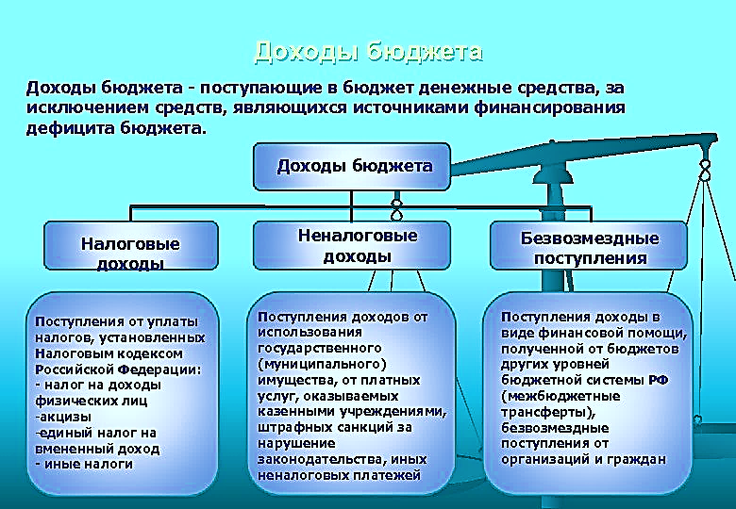
ДОХОДЫ БЮДЖЕТА
Доходы бюджета-поступающие в бюджет денежные средства, за исключением средств являющимися источником покрытия дефицита бюджета
Доходы бюджета
Налоговые доходы
Неналоговые доходы
Безвозмездные поступления
Поступления от уплаты налогов, установленных Налоговым кодексом Российской Федерации:
-налог на доходы физических лиц
-акцизы
- земельный налог
-налог на имущество
Поступления доходов
- от использования муниципального имущества
- от платных услуг, оказываемых казенными учреждениями
- штрафных санкций за нарушение законодательства
- иных неналоговых платежей
Поступления доходов в виде финансовой помощи,
полученных от бюджетов других уровней
бюджетной системы Российской Федерации
(межбюджетные трансферты), безвозмездные поступления от организаций и граждан

Slide 50
Информация о структуре доходов бюджета Талдомского городского округа за 2023 год
(процент исполнения структуры доходов в общем объеме доходов)

Slide 51
Безвозмездные поступления в бюджет Талдомского городского округа
из бюджетов других уровней в 2023 году
(тыс. руб.)
Наименование | Уточненный план на 2023 год | Фактическое исполнение за 2023 год | % исполнения от годового плана | Фактическое исполнение за 2022 год
БЕЗВОЗМЕЗДНЫЕ ПОСТУПЛЕНИЯ | 2 608 629,06 | 2 442 752,90 | 96,64 | 2 348 501,23
БЕЗВОЗМЕЗДНЫЕ ПОСТУПЛЕНИЯ ОТ ДРУГИХ БЮДЖЕТОВ БЮДЖЕТНОЙ СИСТЕМЫ РОССИЙСКОЙ ФЕДЕРАЦИИ | 2 608 629,06 | 2 558 628,90 | 99,23 | 2 352 990,38
Дотации бюджетам бюджетной системы Российской Федерации | 663 345,00 | 663 345,00 | 100,00 | 624 173,00
Субсидии бюджетам бюджетной системы Российской Федерации (межбюджетные субсидии) | 1 128 938,05 | 1 112 897,81 | 98,58 | 933 781,24
Субвенции бюджетам бюджетной системы Российской Федерации | 802 126,01 | 798 753,81 | 99,58 | 775 217,29
Иные межбюджетные трансферты | 14 220,00 | 13 632,28 | 95,87 | 19 818,85
Доходы бюджетов бюджетной системы РФ от возврата остатков субсидий, субвенций и иных межбюджетных трансфертов, имеющих целевое назначение, прошлых лет | 0,0 | 2 114,75 | 0,0 | 0,0
ВОЗВРАТ ОСТАТКОВ СУБСИДИЙ, СУБВЕНЦИЙ И ИНЫХ МЕЖБЮДЖЕТНЫХ ТРАНСФЕРТОВ, ИМЕЮЩИХ ЦЕЛЕВОЕ НАЗНАЧЕНИЕ, ПРОШЛЫХ ЛЕТ | 0,0 | -147 990,75 | 0,0 | - 4 489,15

Slide 53
Информация об удельном объеме налоговых и неналоговых доходов бюджета
Талдомского городского округа в расчете на душу населения в сравнении
с другими муниципальными образованиями Московской области за 2023 год
(рублей)
Виды расходов | Талдомский городской округ | Волоколамский городской округ | Дмитровский городской округ | Городской округ Лотошино | Городской округ Серебрянные пруды | Городской округ Молодежный
Численность постоянного населения на 01.01.2024г.(чел.)* | 64 223 | 65 122 | 164 318 | 21 919 | 23 475 | 2 872
Сумма налоговых и неналоговых доходов**(рублей) | 1 950 620 000,00 | 2 117 450 000,00 | 6 473 600 000,00 | 457 260 000,00 | 695 750 000,00 | 60 730 000,00
Удельный объем налоговых и неналоговых доходов бюджета в расчете на душу населения | 30 072,61 | 32 515,13 | 39 396,78 | 20 861,35 | 29 637,91 | 21 145,54
* Информация по численности населения размещена на официальном сайте Росстата (Главная страница/Официальная статистика/Московская область/Население/Оценка численности постоянного населения Московской области на 01.01.2024г.) по ссылке https://rosstat.gov.ru//compendium/document/13282
** Информация о налоговых и неналоговых доходов в разрезе муниципальных образований размещена на портале «Открытый бюджет МО» по ссылке https://budget.mosreg.ru/analitika/ispolnenie-byudjeta-subekta/sravneniya-po-osnovnym-parametram-ispolneniya-byudzhetov-municipalnyx-obrazovanij/

Slide 54
Информация о налоговых льготах и ставках налогов
в Талдомском городском округе в 2023 году
Ставка налога | Льготы | Нормативно-правовой документ
Земельный налог с физических лиц
В размерах от 0,3 % до 1,5% от кадастровой стоимости земельного участка в зависимости от категории земель и вида разрешенного использования | Льготы предоставлены: -участникам, ветеранам и инвалидам Великой Отечественной Войны; -вдовам участников Великой Отечественной Войны, а также гражданам на которых законодательством распространены социальные гарантии и льготы участников Великой Отечественной войны; -ветеранам и инвалидам боевых действий; -инвалидам I и II группы инвалидности; инвалиды с детства, дети-инвалиды, -Героям Советского Союза, Героям Российской Федерации, Героям Социалистического Труда и полным кавалерам орденов Славы, Трудовой славы, «За службу Родине в Вооруженных Силах СССР» -гражданам, подвергающиеся воздействию радиации вследствие катастрофы на Чернобыльской АЭС и других радиационных аварий на атомных объектах, а также в результате испытаний, учений и иных работ, связанных с любыми видами ядерных установок, включая ядерное оружие и космическую технику; - пенсионерам 70 лет и старше; - почетным гражданам Талдомского городского округа, Талдомского муниципального района, городских и сельских поселений Талдомского муниципального района | Решение Совета депутатов Талдомского городского округа Московской области от 25.11.2021 года № 72 п.4.1, п.4.2 «О земельном налоге»
Земельный налог с юридических лиц
В размерах от 0,3% до 1,5% от кадастровой стоимости земельного участка в зависимости от категории земель и вида разрешенного использования | Льготы предоставлены: - налогоплательщикам, имеющие земельные участки , занимаемые кладбищами; - организациям, имеющие земельные участки, занимаемые муниципальными парками культуры и отдыха; - органам местного самоуправления Талдомского городского округа Московской области, а также муниципальные казенные учреждения Талдомского городского округа, вид деятельности которых направлен на сопровождение процедуры оформления права муниципальной собственности Талдомского городского округа на объекты недвижимости, включая земельные участки. - муниципальным организациям, в т.ч. бюджетным (казенным) учреждениям и их обособленным подразделениям - в отношении земельных участков(территории) общего пользования в границах населенных пунктов, занятых объектами улично-дорожной сети, автомобильными дорогами и пешеходными тротуарами, пешеходными переходами, бульварами, площадями, проездами | Решение Совета депутатов Талдомского городского округа Московской области от 25.11.2021 года № 72 п.4.4, п.4.5 «О земельном налоге»

Slide 55
Информация об оценке налоговых расходов в связи с предоставлением льгот,
установленных Советом депутатов Талдомского городского округа в 2023 году
(тыс. руб.)
№ п/п | Наименование налоговой льготы | Ставка налога (%) | Правовое основание | Факт за год
1 | Земельный налог |  | Решение Совета депутатов Талдомского городского округа Московской области от 25.11.2021г. № 72 п.4.4, п.4.5 «О земельном налоге» | 4 573,00
1.1 | льготы налогоплательщикам-организациям: | 1,5 |  | 2 438,00
 | -Освобождение от уплаты земельного налога на 100% государственные и муниципальные бюджетные (казенные) учреждения Московской области,вид деятельности которых направлен на сопровождение процедуры оформления права собственности Московской области на объекты недвижимости,включая земельные участки | 1,5 |  | 0,0
 | -Освобождение от уплаты земельного налога на 100% организации за земельные участки, занимаемые парками культуры и отдыха | 1,5 |  | 2 172,00
 | -Освобождение от уплаты земельного налога на 100% земельные участки, занимаемые кладбищами | 1,5 |  | 123,0
 | -Освобождение от уплаты земельного налога на 100% органы местного самоуправления Талдомского городского округа, а также муниципальные казенные учреждения Талдомского городского округа,вид деятельности которых направлен на сопровождение процедуры оформления права муниципальной собственности Талдомского городского округа на объекты недвижимости,включая земельные участки | 1,5 |  | 143,00
1.2. | льготы налогоплательщикам-физическим лицам: | 0,3 | Решение Совета депутатов Талдомского городского округа Московской области от 25.11.2021г. № 72 п.4.1, п.4.2 «О земельном налоге» | 2 135,0
 | -участники,ветераны и инвалиды Великой Отечественной войны | 0,3 |  | 32,0
 | -вдовы участников Великой Отечественной войны, а также граждане, на которых заканодательством распространены социальные гарантии и льготы участников Великой Отечественной войны | 0,3
 |  |  |  | 4,0
 | -ветераны и инвалиды боевых действий | 0,3 |  | 197,0
 | -инвалиды I и II групп инвалидности, инвалиды с детства, дети-инвалиды | 0,3 |  | 676,0
 | -граждане, подвергающиеся воздействию радиации вследствие катастрофы на Чернобыльской АЭС и других радиационных аварий на атомных объектах, а также в результате испытаний, учений и иных работ, связанных с любыми видами ядерных установок, включая ядерное оружие и космическую технику | 0,3 |  | 74,0
 | -пенсионеры 70 лет и старше | 0,3 |  | 1 134,0
 | -почетные граждане Талдомского городского округа, Талдомского муниципального района, городских и сельских поселений Талдомского муниципального района; | 0,3 |  | 3,0
 | -пенсионеры , доход которых ниже двухкратной велечины прожиточного минимума,установленной в Московской области для пенсионеров в 4 квартале года, предшествующего налоговому периоду | 0,3 |  | 15,0
 | ИТОГО налоговых льгот, предоставляемых в соответствии с решениями, принятыми органами местного самоуправления Талдомского городского округа
 |  |  |  | 4 573,00

Slide 56
Информация о расходах бюджета в разрезе муниципальных программ
Талдомского городского округа за 2023 год
(тыс. руб.)
Наименование муниципальной программы | Плановые назначения | Достигнутые значения | % выполнения по программе | Причины невыполнения (отклонения от плановых назначений (при значении < или = 95%)
«Культура» | 407 301,75 | 406 193,55 | 99,73
«Образование» | 1 231 729,43 | 1 212 792,44 | 98,46
«Социальная защита населения» | 20 510,23 | 20 156,99 | 98,28
«Спорт» | 115 791,58 | 115 529,78 | 99,77
«Развитие сельского хозяйства» | 27 173,88 | 27 154,29 | 99,93
«Экология и окружающая среда» | 478 363,18 | 476 019,36 | 99,51
«Безопасность и обеспечение безопасности жизнедеятельности населения" | 59 810,91 | 59 495,02 | 99,47
«Жилище» | 40 816,90 | 40 608,91 | 99,49
«Развитие инженерной инфраструктуры и энергоэффективности» | 94 384,21 | 64 319,88 | 68,15 | выполнение мероприятия по подпрограмме 02 «Системы водоотведения» перенесено на 2024 год
«Предпринимательство» | 3 700,00 | 3 698,79 | 99,97
«Управление имуществом и муниципальными финансами» | 352 957,10 | 335 552,39 | 95,07
«Развитие институтов гражданского общества, повышение эффективности местного самоуправления и реализация молодежной политики» | 41 990,78 | 40 551,32 | 96,57

Slide 57
Информация о расходах бюджета в разрезе муниципальных программ
Талдомского городского округа за 2023 год
(тыс. руб.)
Наименование муниципальной программы | Плановые назначения | Достигнутые значения | % выполнения по программе | Причины невыполнения (отклонения от плановых назначений (при значении < или = 95%)
«Развитие и функционирование дорожно-транспортного комплекса» | 767 851,87 | 747 523,08 | 97,35
«Цифровое муниципальное образование» | 56 787,56 | 56 207,58 | 98,98
«Архитектура и градостроительство» | 14 783,62 | 14 676,58 | 99,28
«Формирование современной комфортной городской среды» | 510 188,59 | 504 616,73 | 98,91
«Переселение граждан из аварийного жилищного фонда» | 15 847,20 | 15 750,44 | 99,39
Руководство и управление в сфере установленных функций органов местного самоуправления | 7 479,00 | 7 151,59 | 95,62
Непрограммные расходы | 78 467,49 | 77 725,45 | 99,05
Итого по непрограммным расходам | 85 946,49 | 84 877,04 | 98,76
Итого по муниципальным программам
ВСЕГО | 4 325 935,26 | 4 225 724,19 | 97,68

Slide 58
Информация об исполнении по расходам бюджета в разрезе
муниципальных программ Талдомского городского округа за 2023 год
(процент исполнения по МП в общем объеме расходов,в %)

Slide 59
Информация о плановых и достигнутых целевых показателях муниципальных программ за 2023 год
Показатели, характеризующие достижение цели | Единица измерения | Плановое значение целевого показателя на 2023 год | Достигнутое значение целевого показателя за 2023 год | % исполнения планируемого значения | Пояснение причин невыполнения плановых значений
01. "Здравоохранение"
2023 Диспансеризация определенных групп взрослого населения Московской области | процент | 100 | 79,4 | 79,40 | По данным ТФОМС 16 361 человек прошли диспансеризацию
Жилье -медикам, нуждающихся в обеспечении жильем | процент | - | 100 | - | Медики нуждающиеся в жилье, все обеспечены жильем
02. "Культура"
Оказана государственная поддержка лучшим работникам сельских учреждений культуры | человек | 1 | 1 | 100,00
Оказана государственная поддержка лучшим сельским учреждениям культуры | единиц | 1 | 1 | 100,00
Количество посещений организаций культуры по отношению к уровню 2017 года (в части посещений библиотек) | единица | 2,34 | 2,52 | 107,69
Увеличение туристского и экскурсионного потока в Талдомском городском округе | тысяча человек | 383,35 | 383,563 | 100,06
Цифровизация музейных фондов | единица | 450 | 2900 | 644,44
Муниципальные библиотеки Московской области (юридические лица), обновившие книжный фонд | единиц | 1 | 1 | 100,00
Обеспечение роста числа пользователей муниципальных библиотек Московской области | человек | 5913 | 6848 | 1,16

Slide 60
Информация о плановых и достигнутых целевых показателях муниципальных программ за 2023 год
Показатели, характеризующие достижение цели | Единица измерения | Плановое значение целевого показателя на 2023 год | Достигнутое значение целевого показателя за 2023 год | % исполнения планируемого значения | Пояснение причин невыполнения плановых значений
Доля приоритетных объектов, доступных для инвалидов и других маломобильных групп населения в сфере культуры и дополнительного образования сферы культуры, в общем количестве приоритетных объектов в сфере культуры и дополнительного образования сферы культуры в Московской области | процент | 63,6 | 64,00 | 100,63
Доля детей в возрасте от 7 до 15 лет, обучающихся по предпрофессиональным программам в области искусств | процент | 45,38 | 49,27 | 108,57
Соотношение средней заработной платы работников учреждений культуры к среднемесячной начисленной заработной плате наемных работников в организациях, у индивидуальных предпринимателей и физических лиц (среднемесячному доходу от трудовой деятельности) в Московской области | процент | 100 | 104,97 | 104,97
Доля детей в возрасте от 5 до 18 лет, охваченных дополнительным образованием сферы культуры | процент | 21,9 | 26,68 | 121,83
Число посещений культурных мероприятий | тысяча единиц | 694,89 | 795,673 | 114,50
Достижение соотношения средней заработной платы работников учреждений культуры без учета внешних совместителей и среднемесячной начисленной заработной платы наемных работников в организациях, у индивидуальных предпринимателей и физических лиц (среднемесячному доходу от трудовой деятельности) в Московской области | процент | 96,77 | 104,80 | 108,30

Slide 61
Информация о плановых и достигнутых целевых показателях муниципальных программ за 2023 год
Показатели, характеризующие достижение цели | Единица измерения | Плановое значение целевого показателя на 2023 год | Достигнутое значение целевого показателя за 2023 год | % исполнения планируемого значения | Пояснение причин невыполнения плановых значений
03. "Образование"
2023 В общеобразовательных организациях, расположенных в сельской местности и малых городах, созданы и функционируют центры образования естественно-научной и технологической направленностей | единица | 1 | 1 | 100,00 | Открыт центр «Точка роста» в МОУ "Запрудненская гимназия"
2023 Количество благоустроенных территорий, прилегающих к зданиям муниципальных общеобразовательных организаций | единица | 1 | 1 | 100,00 | Благоустроена территория в МОУ СОШ № 1 г. Талдома
2023 Доля выпускников текущего года, набравших 250 баллов и более по 3 предметам, к общему количеству выпускников текущего года, сдававших ЕГЭ по 3 и более предметам | процент | 12,2 | 7,27 | 59,59 | Показатель не достигнут в связи с низким уровнем подготовки и выбором для сдачи ЕГЭ наиболее сложных предметов (физика, математика профильная, и ИКТ) по которым сложно набрать наиболее высокий балл
2023 Доступность дошкольного образования для детей в возрасте от трех до семи лет | процент | 100 | 100 | 100,00
2023 Отношение средней заработной платы педагогических работников организаций дополнительного образования детей к средней заработной плате учителей в Московской области | процент | 100 | 102,7 | 102,70
2023 Доступность дошкольного образования для детей в возрасте до 3-х лет | процент | 100 | 100 | 100,00
2023 Отношение средней заработной платы педагогических работников дошкольных образовательных организаций к средней заработной плате в общеобразовательных организациях в Московской области | процент | 100 | 100 | 100,00
2023 Отношение средней заработной платы педагогических работников общеобразовательных организаций общего образования к среднемесячному доходу от трудовой деятельности | процент | 100 | 113,73 | 113,73
2023 Доля детей в возрасте от 5 до 18 лет, охваченных дополнительным образованием | процент | 84 | 90,1 | 107,26
2023 Доля муниципальных образовательных организаций, показывающих высокие результаты деятельности | процент | 80 | 80 | 100,00

Slide 62
Информация о плановых и достигнутых целевых показателях муниципальных программ за 2023 год
Показатели, характеризующие достижение цели | Единица измерения | Плановое значение целевого показателя на 2023 год | Достигнутое значение целевого показателя за 2023 год | % исполнения планируемого значения | Пояснение причин невыполнения плановых значений
2023 Доля детей - инвалидов в возрасте от 1,5 года до 7 лет, охваченных дошкольным образованием, в общей численности детей-инвалидов такого возраста | процент | 100 | 27,9 | 27,9 | Нет увеличения показателя в связи с тем, что нет заявок в ДОУ от родителей детей-инвалидов. Все дети- инвалиды, родители которых подали заявление в ДОУ посещают детские сады
2023 Доля детей-инвалидов в возрасте от 5 до 18 лет, получающих дополнительное образование в общей численности детей-инвалидов такого возраста | процент | 50 | 80 | 160,00
2023 Доля детей- инвалидов, которым созданы условия для получения качественного начального общего, основного общего, среднего общего образования, в общей численности детей-инвалидов школьного возраста | процент | 100 | 100 | 100,00
2023 Доля детей в возрасте от 5 до 18 лет, имеющих право на получение дополнительного образования в рамках системы персонифицированного финансирования в общей численности детей в возрасте от 5 до 18 лет | процент | 30 | 99,6 | 332,00
2023 Поддержка образования для детей с ограниченными возможностями здоровья. Обновление материально - технической базы в организациях, осуществляющих образовательную деятельность исключительно по адаптированным основным общеобразовательным программам (нарастающим итогом) | единица | 1 | 1 | 100,00

Slide 63
Информация о плановых и достигнутых целевых показателях муниципальных программ за 2023 год
Показатели, характеризующие достижение цели | Единица измерения | Плановое значение целевого показателя на 2023 год | Достигнутое значение целевого показателя за 2023 год | % исполнения планируемого значения | Пояснение причин невыполнения плановых значений
04. "Социальная защита населения"
2023 Доля детей-сирот и детей, оставшихся без попечения родителей, лиц из их числа, обеспеченных мерами социальной поддержки | процент | 100 | 100 | 100,00
2023 Увеличение числа граждан старшего возраста, ведущих активный образ жизни | человек | 1795 | 1871 | 104,23
2023 Доля детей, находящихся в трудной жизненной ситуации, охваченных отдыхом и оздоровлением, в общей численности детей в возрасте от 7 до 15 лет, находящихся в трудной жизненной ситуации, подлежащих оздоровлению | процент | 56,5 | 70,37 | 124,55
2023 Доля детей, охваченным отдыхом и оздоровление, в общей численности детей в возрасте от 7 до 15 лет, подлежащих оздоровлению | процент | 62,5 | 77,25 | 123,60
2023 Количество СОНКО, которым оказана поддержка органами местного самоуправления | единица | - | 1 | -
2023 Доля доступных для инвалидов и других маломобильных групп населения муниципальных объектов инфраструктуры в общем количестве муниципальных объектов | процент | 81,8 | 82,03 | 100,28 | Выполнено с увеличением планового значения

Slide 64
Информация о плановых и достигнутых целевых показателях муниципальных программ за 2023 год
Показатели, характеризующие достижение цели | Единица измерения | Плановое значение целевого показателя на 2023 год | Достигнутое значение целевого показателя за 2023 год | % исполнения планируемого значения | Пояснение причин невыполнения плановых значений
05. "Спорт"
Доля лиц с ограниченными возможностями здоровья и инвалидов, систематически занимающихся физической культурой и спортом, в общей численности указанной категории населения, проживающего в Талдомском городском округе | процент | 16 | 16,5 | 103,12
Сохранена сеть организаций, реализующих дополнительные образовательные программы спортивной подготовки, в ведении органов управления в сфере физической культуры и спорта | процент | 100 | 100 | 100,00
Эффективность использования существующих объектов спорта (отношение фактической посещаемости к нормативной пропускной способности) | процент | 100 | 100 | 100,00
Доля жителей Талдомского городского округа, выполнивших нормативы испытаний (тестов) Всероссийского комплекса "Готов к труду и обороне" (ГТО), в общей численности населения, принявшего участие в испытаниях (тестах) | процент | 53 | 90 | 169,81
Уровень обеспеченности граждан спортивными сооружениями исходя из единовременной пропускной способности объектов спорта | процент | 53,5 | 54 | 100,94
2023 Доля граждан, систематически занимающихся физической культурой и спортом | процент | 55,58 | 65,1 | 117,13
Доля врачей и среднего медицинского персонала муниципальных учреждений физической культуры и спорта без учета внешних совместителей, которым осуществлены выплаты в целях сохранения достигнутого уровня заработной платы работников данной категории | процент | 100 | 100 | 100,00

Slide 65

Информация о плановых и достигнутых целевых показателях муниципальных программ за 2023 год
Показатели, характеризующие достижение цели | Единица измерения | Плановое значение целевого показателя на 2023 год | Достигнутое значение целевого показателя за 2023 год | % исполнения планируемого значения | Пояснение причин невыполнения плановых значений
06. "Развитие сельского хозяйства"
2023 Индекс производства продукции сельского хозяйства в хозяйствах всех категорий (в сопоставимых ценах) к предыдущему году | процент | 110,6 | 139,93 | 126,5%

Slide 66
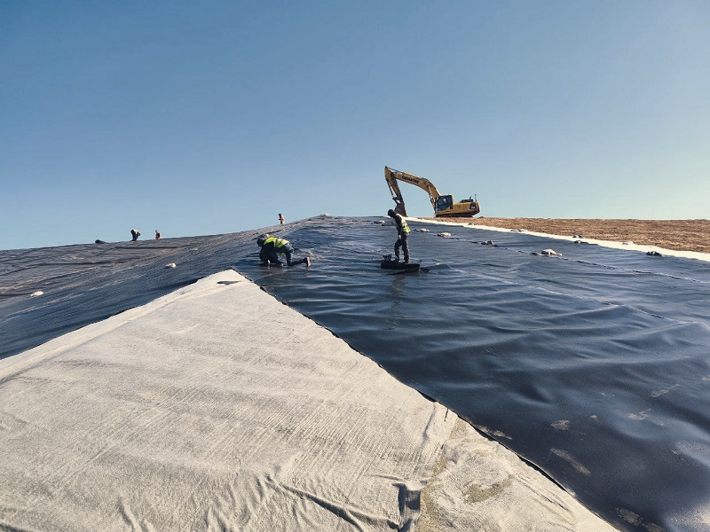
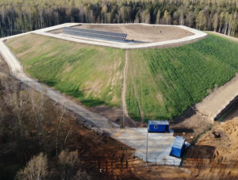
Информация о плановых и достигнутых целевых показателях муниципальных программ за 2023 год
Показатели, характеризующие достижение цели | Единица измерения | Плановое значение целевого показателя на 2023 год | Достигнутое значение целевого показателя за 2023 год | % исполнения планируемого значения | Пояснение причин невыполнения плановых значений
07. "Экология и окружающая среда"
2023 Количество ликвидированных наиболее опасных объектов накопленного вреда окружающей среде | штука | 1 | 1 | 100,00
2023 Численность населения, качество жизни которого улучшится в связи с ликвидацией и рекультивацией объектов накопленного вреда окружающей среде | тысяча человек | 12,8 | 12,8 | 100,00

Slide 67
Информация о плановых и достигнутых целевых показателях муниципальных программ за 2023 год
Показатели, характеризующие достижение цели | Единица измерения | Плановое значение целевого показателя на 2023 год | Достигнутое значение целевого показателя за 2023 год | % исполнения планируемого значения | Пояснение причин невыполнения плановых значений
08. "Безопасность и обеспечение безопасности жизнедеятельности населения"
2023 Доля кладбищ, соответствующих требованиям Регионального стандарта | процент | 96,43 | 96,43 | 100,00
2023 Увеличение общего количества видеокамер, введенных в эксплуатацию в систему технологического обеспечения региональной общественной безопасности и оперативного управления "Безопасный регион", не менее чем на 5% ежегодно | единица | 856 | 859 | 100,35
2023 Снижение общего количества преступлений, совершенных на территории муниципального образования, не менее чем на 3% ежегодно | количество | 548 | 548 | 100,00
2023 Снижение уровня криминогенности наркомании на 100 тыс. человек | человек на 100 тыс. населения | 94 | 94 | 100,00
2023 Снижение уровня вовлеченности населения в незаконный оборот наркотиков на 100 тыс. населения | человек на 100 тыс. населения | 96 | 96 | 100,00
2023 Сокращение среднего времени совместного реагирования нескольких экстренных оперативных служб на обращения населения по единому номеру «112» на территории муниципального образования Московской области | минут | 42 | 42 | 100,00
2023 Обеспеченность населения средствами индивидуальной защиты, медицинскими средствами индивидуальной защиты | процентов | 80 | 80 | 100,00
2023 Укомплектованность резервного фонда материальных ресурсов для ликвидации чрезвычайных ситуаций муниципального характера | процент | 61 | 61 | 100,00

Slide 68
Информация о плановых и достигнутых целевых показателях муниципальных программ за 2023 год
Показатели, характеризующие достижение цели | Единица измерения | Плановое значение целевого показателя на 2023 год | Достигнутое значение целевого показателя за 2023 год | % исполнения планируемого значения | Пояснение причин невыполнения плановых значений
2023 Доля населения, проживающего или осуществляющего хозяйственную деятельность в границах зоны действия технических средств оповещения (электрических, электронных сирен и мощных акустических систем) муниципальной автоматизированной системы централизованного оповещения | процент | 85 | 85 | 100,00
2023 Обеспеченность населения защитными сооружениями гражданской обороны | процент | 16 | 16 | 100,00
2023 Снижение числа погибших при пожарах | процент | 92,5 | 92,5 | 100,00
2023 Прирост уровня безопасности людей на водных объектах, расположенных на территории Московской области | процент | 24 | 24 | 100,00

Slide 69
Информация о плановых и достигнутых целевых показателях муниципальных программ за 2023 год
Показатели, характеризующие достижение цели | Единица измерения | Плановое значение целевого показателя на 2023 год | Достигнутое значение целевого показателя за 2023 год | % исполнения планируемого значения | Пояснение причин невыполнения плановых значений
09. "Жилище"
Объем жилищного строительства | миллион квадратных метров | 0,041 | 0,055 | 134,15
Количество уведомлений о соответствии (несоответствии) указанных в уведомлении о планируемом строительстве параметров объекта ИЖС или садового дома установленным параметрам и допустимости размещения объекта ИЖС или садового дома на земельном участке, уведомлений о соответствии (несоответствии) построенных или реконструированных объектов ИЖС или садового дома требованиям законодательства о градостроительной деятельности Российской Федерации | штука | 450 | 289 | 64,22 | Невыполнение показателей связано с продлением Дачной амнистии до 01 марта 2026г.
Количество молодых семей, получивших свидетельство о праве на получение социальной выплаты | человек | 12 | 12 | 100,00
Численность детей-сирот и детей, оставшихся без попечения родителей, лиц из числа детей-сирот и детей, оставшихся без попечения родителей, обеспеченных благоустроенными жилыми помещениями в отчетном финансовом году | человек | 5 | 4 | 80,00
Количество свидетельств о праве на получение жилищной субсидии на приобретение жилого помещения или строительство индивидуального жилого дома, выданных многодетным семьям | штука | 0 | 0 | - | Мероприятия в 2023 году не запланированы
Количество семей, улучшивших жилищные условия | тысяча случаев | 0,005 | 0,001 | 20,00 | Показатель выполнен на 20%, в связи с проведением ремонтных работ в жилых помещениях, предназначенных очередникам перенесено на 2024 год

Slide 70
Информация о плановых и достигнутых целевых показателях муниципальных программ за 2023 год
Показатели, характеризующие достижение цели | Единица измерения | Плановое значение целевого показателя на 2023 год | Достигнутое значение целевого показателя за 2023 год | % исполнения планируемого значения | Пояснение причин невыполнения плановых значений
10. "Развитие инженерной инфраструктуры и энергоэффективности"
2023 Доля актуализированных схем теплоснабжения, водоснабжения и водоотведения, программ комплексного развития систем коммунальной инфраструктуры Талдомского городского округа | процент | 66,7 | 70 | 104,95
Доля зданий, строений, сооружений муниципальной собственности, соответствующих нормальному уровню энергетической эффективности и выше (А, B, C, D | процент | 27,4 | 28,1 | 102,56
Доля зданий, строений, сооружений органов местного самоуправления и муниципальных учреждений, оснащенных приборами учета потребляемых энергетических ресурсов. | процент | 79,81 | 79,81 | 100,00
Бережливый учет - оснащенность многоквартирных домов общедомовыми приборами учета | процент | 64,96 | 64,97 | 100,02
Доля многоквартирных домов с присвоенными классами энергоэффективности | процент | 16,71 | 18,27 | 109,34

Slide 71
Информация о плановых и достигнутых целевых показателях муниципальных программ за 2023 год
Показатели, характеризующие достижение цели | Единица измерения | Плановое значение целевого показателя на 2023 год | Достигнутое значение целевого показателя за 2023 год | % исполнения планируемого значения | Пояснение причин невыполнения плановых значений
11. "Предпринимательство"
2023 Увеличение среднемесячной заработной платы работников организаций, не относящихся к субъектам малого предпринимательства | процент | 104,6 | 104,6 | 100,00
2023 Количество созданных рабочих мест | единица | 722 | 845 | 117,04
2023 Объем инвестиций, привлеченных в основной капитал (без учета бюджетных инвестиций), на душу населения | тысяча рублей | 8,6 | 14,99 | 174,30
2023 Индекс совокупной результативности реализации мероприятий, направленных на развитие конкуренции | единица | 1 | 1 | 100,00
2023 Доля среднесписочной численности работников (без внешних совместителей) малых и средних предприятий в среднесписочной численности работников (без внешних совместителей) всех предприятий и организаций | процент | 36,67 | 36,67 | 100,00
2023 Число субъектов МСП в расчете на 10 тыс. человек населения | единица | 235,91 | 235,91 | 100,00
2023 Количество вновь созданных субъектов малого и среднего бизнеса | единица | 210 | 232 | 110,48
2023 Обеспеченность населения площадью торговых объектов | кв. м. /на 1000 жителей | 1277,5 | 1277,5 | 100,00
2023 Обеспеченность населения предприятиями общественного питания | пос. мест /на 1000 жите­лей | 27,47 | 27,47 | 100,00
2023 Обеспеченность населения предприятиями бытового обслуживания | раб. мест /на 1000 жителей | 4,42 | 4,42 | 100,00
2023 Доля обращений по вопросу защиты прав потребителей от общего количества поступивших обращений | процент | 30 | 30 | 100,00

Slide 72
Информация о плановых и достигнутых целевых показателях муниципальных программ за 2023 год
Показатели, характеризующие достижение цели | Единица измерения | Плановое значение целевого показателя на 2023 год | Достигнутое значение целевого показателя за 2023 год | % исполнения планируемого значения | Пояснение причин невыполнения плановых значений
12. "Управление имуществом и муниципальными финансами"
2023 Эффективность работы по взысканию задолженности по арендной плате за земельные участки, государственная собственность на которые не разграничена | процент | 100 | 58 | 58,00 | проводится претензионно - исковая работа
2023 Эффективность работы по взысканию задолженности по арендной плате за муниципальное имущество и землю | процент | 100 | 0 | 0,00 | Эффективность работы по взысканию задолженности и арендной плате за муниципальное имущество и землю, согласно утвержденной методике является необходимость проведения судебных мероприятий по взысканию задолженности. В 2023 году не было оснований для обращения в суд, с целью взыскания задолженности за арендную плату муниципального имущества и землю, в связи с тем, что задолженности по заключенным договорам аренды были урегулированы в досудебном порядке
2023 Поступления доходов в бюджет муниципального образования от распоряжения земельными участками, государственная собственность на которые не разграничена | процент | 100 | 174 | 174,00
2023 Поступления доходов в бюджет муниципального образования от распоряжения муниципальным имуществом и землей | процент | 100 | 108,5 | 108,50
2023 Предоставление земельных участков многодетным семьям | процент | 100 | 85,2 | 85,20 | Многодетные семьи отказываются от предложенных вариантов в надежде на дальнейшее предложение участков в более удобном для семьи местоположении. В 2024-2025 годах будет сформирован массив вблизи города Талдом для выделения многодетным семьям земельных участков, что позволит добиться 100% результатов в обеспечении многодетных семей земельными участками

Slide 73
Информация о плановых и достигнутых целевых показателях муниципальных программ за 2023 год
Показатели, характеризующие достижение цели | Единица измерения | Плановое значение целевого показателя на 2023 год | Достигнутое значение целевого показателя за 2023 год | % исполнения планируемого значения | Пояснение причин невыполнения плановых значений
12. "Управление имуществом и муниципальными финансами"
2023 Проверка использования земель | процент | 100 | 85 | 85,00 | Несоответствие расчетного количества инспекторов муниципального земельного контроля в 2023году ежегодному плану Министерства имущественных отношений Московской области выездных обследований земельных участков, в связи с ежегодным увеличением плана выездных обследований земельных участков
2023 Доля объектов недвижимого имущества, поставленных на ГКУ по результатам МЗК | процент | 90 | 39 | 43,33 | Несоответствие расчетного количества инспекторов муниципального земельного контроля в 2023 году Министерства имущественных отношений Московской области выездных обследований земельных участков, в связи с ежегодным увеличением плана выездных обследований земельных участков
2023 Прирост земельного налога | процент | 100 | 100,9 | 100,90
2023 Доля проведенных аукционов на право заключения договоров аренды земельных участков для субъектов малого и среднего предпринимательства к общему количеству таких торгов | процент | 20 | 8,14 | 40,70 | Аукционы назначаются по заявлениям заинтересованных лиц, за 4 квартал было мало обращений субъектов МСП
2023 Эффективность работы по расторжению договоров аренды земельных участков и размещению земельных участков на Едином инвестиционном портале предпринимателей Московской области | процент | 100 | 20 | 20,00 | Погашение задолженности арендаторами

Slide 74
Информация о плановых и достигнутых целевых показателях муниципальных программ за 2023 год
Показатели, характеризующие достижение цели | Единица измерения | Плановое значение целевого показателя на 2023 год | Достигнутое значение целевого показателя за 2023 год | % исполнения планируемого значения | Пояснение причин невыполнения плановых значений
13. "Развитие институтов гражданского общества, повышение эффективности местного самоуправления и реализации молодежной политики"
2023 Информирование населения в средствах массовой информации и социальных сетях | процент | 209,70 | 209,7 | 100,00
2023 Доля молодежи, задействованной в мероприятиях по вовлечению в творческую деятельность | процент | 42 | 42 | 100,00
2023 Наличие незаконных рекламных конструкций, установленных на территории муниципального образования | процент | 0 | 0 | 100,00
2023 Общая численность граждан Талдомского городского округа, вовлеченных центрами (сообществами, объединениями) поддержки добровольчества (волонтерства) на базе образовательных организаций, некоммерческих организаций, государственных и муниципальных учреждений, в добровольческую (волонтерскую) деятельность | миллион человек | 0,0068 | 0,0068 | 100,00

Slide 75
Информация о плановых и достигнутых целевых показателях муниципальных программ за 2023 год
Показатели, характеризующие достижение цели | Единица измерения | Плановое значение целевого показателя на 2023 год | Достигнутое значение целевого показателя за 2023 год | % исполнения планируемого значения | Пояснение причин невыполнения плановых значений
14. "Развитие и функционирование дорожно-транспортного комплекса"
Соблюдение расписания на автобусных маршрутах | процент | 95 | 95 | 100,00
Количество погибших в дорожно-транспортных происшествиях, человек на 100 тысяч населения | человек на 100 тыс. населения | 9,48 | 9,3 | 98,10 | Проводятся работы по снижению ДТП
Доля автомобильных дорог местного значения, соответствующих нормативным требованиям | процент | 68 | 68 | 100,00
Площадь отремонтированных (капитально отремонтированных) автомобильных дорог к сельским населенным пунктам | квадратныйметр | 33 950 | 33 950 | 100,00

Slide 76
Информация о плановых и достигнутых целевых показателях муниципальных программ за 2023 год
Показатели, характеризующие достижение цели | Единица измерения | Планируемое значение показателя на 2023 год | Достигнутое значение показателя за 2023 год | % исполнения планируемого значения | Пояснение причин невыполнения плановых значений
15. "Цифровое муниципальное образование"
2023 Доля рабочих мест, обеспеченных необходимым компьютерным оборудованием и услугами связи в соответствии с требованиями нормативных правовых актов Московской области | процент | 100 | 100 | 100,00
2023 Стоимостная доля закупаемого и (или) арендуемого ОМСУ муниципального образования Московской области отечественного программного обеспечения | процент | 75 | 100 | 133,33
2023 Увеличение доли защищенных по требованиям безопасности информации информационных систем, используемых ОМСУ муниципального образования Московской области, в соответствии с категорией обрабатываемой информации, а также персональных компьютеров, используемых на рабочих местах работников, обеспеченных антивирусным программным обеспечением с регулярным обновлением соответствующих баз | процент | 100 | 100 | 100,00
2023 Доля работников ОМСУ муниципального образования Московской области, обеспеченных средствами электронной подписи в соответствии с установленными требованиями | процент | 100 | 100 | 100,00
2023 Доля электронного юридически значимого документооборота в органах местного самоуправления и подведомственных им учреждениях в Московской области | процент | 100 | 100 | 100,00
2023 Доля муниципальных (государственных) услуг, предоставленных без нарушения регламентного срока при оказании услуг в электронном виде на региональном портале государственных услуг | процент | 98 | 99,40 | 101,43
2023 Доля обращений за получением муниципальных (государственных) услуг в электронном виде с использованием РПГУ без необходимости личного посещения органов местного самоуправления и МФЦ от общего количества таких услуг | процент | 95,6 | 100 | 104,60

Slide 77
Информация о плановых и достигнутых целевых показателях муниципальных программ за 2023 год
Показатели, характеризующие достижение цели | Единица измерения | Плановое значение целевого показателя на 2023 год | Достигнутое значение целевого показателя за 2023 год | % исполнения планируемого значения | Пояснение причин невыполнения плановых значений
2023 Быстро/качественно решаем - Доля сообщений, отправленных на портал «Добродел» пользователями с подтвержденной учётной записью ЕСИА, которые имеют признак повторной отправки, повторного переноса сроков решения, нарушения срока предоставления ответа | процент | 1 | 0 | 0,00 | показатель достигнут
2023 Образовательные организации обеспечены материально-технической базой для внедрения цифровой образовательной среды | единица | 8 | 8 | 100,00
2023 Уровень удовлетворенности граждан качеством предоставления государственных и муниципальных услуг | процент | 98,47 | 99,22 | 100,76
2023 Доля архивных документов, хранящихся в муниципальном архиве в нормативных условиях, обеспечивающих их постоянное (вечное) и долговременное хранение, в общем количестве документов в муниципальном архиве | процент | 100 | 100 | 100,00
2023 Доля архивных фондов муниципального архива, внесенных в общеотраслевую базу данных «Архивный фонд», от общего количества архивных фондов, хранящихся в муниципальном архиве | процент | 100 | 100 | 100,00
2023 Доля архивных документов, переведенных в электронно-цифровую форму, от общего количества документов, находящихся на хранении в муниципальном архиве муниципального образования | процент | 6,05 | 6,05 | 100,00

Slide 78
Информация о плановых и достигнутых целевых показателях муниципальных программ за 2023 год
Показатели, характеризующие достижение цели | Единица измерения | Плановое значение целевого показателя на 2023 год | Достигнутое значение целевого показателя за 2023 год | % исполнения планируемого значения | Пояснение причин невыполнения плановых значений
16. "Архитектура и градостроительство"
Обеспеченность актуальными документами территориального планирования и градостроительного зонирования городского округа Московской области | процент | 100 | 100 | 100,00
Количество решений по вопросам присвоения (аннулирования) адресов, согласования переустройства и (или) перепланировки помещений в многоквартирном доме, завершения работ по переустройству и (или) перепланировки помещений в многоквартирном доме | единиц | 992 | 1350 | 136,09
Количество ликвидированных самовольных, недостроенных и аварийных объектов на территории городского округа | единиц | 6 | 19 | 316,67
17. "Формирование современной комфортной городской среды"
2023 Количество созданных и отремонтированных пешеходных коммуникаций | единица | 4 | 4 | 100,00
2023 Количество благоустроенных общественных территорий | единица | 3 | 3 | 100,00
2023 Количество замененных неэнергоэффективных светильников наружного освещения | единица | 2272 | 709 | 31,21 | Замена была произведена в рамках выделенного финансирования
2023 Количество установленных шкафов управления наружным освещением | единица | 60 | 9 | 15,00 | Установка произведена в рамках выделенного финансирования
2023 Количество благоустроенных дворовых территорий | единица | 4 | 4 | 100,00
2023 Замена детских игровых площадок | единица | 7 | 7 | 100,00
2023 Количество установленных детских, игровых площадок | единица | 1 | 1 | 100,00
2023 Уровень освещенности территорий общественного пользования в пределах городской черты на конец года, не менее | процент | 100 | 100 | 100,00
2023 Уровень освещенности территорий общественного пользования вне пределов городской черты на конец года | процент | 32,83 | 32,83 | 100,00
Обеспечено содержание дворовых территорий и общественных пространств за счет бюджетных средств | квадратный метр | 1 607 105,7 | 1 607 105,7 | 100,00
Благоустроены зоны для досуга и отдыха в парках культуры и отдыха | единица | 1 | 1 | 100,00
2023 Количество благоустроенных дворовых территорий за счет средств муниципального образования Московской области | единица | 3 | 3 | 100,00

Slide 79
Информация о плановых и достигнутых целевых показателях муниципальных программ за 2023 год
Показатели, характеризующие достижение цели | Единица измерения | Плановое значение целевого показателя на 2023 год | Достигнутое значение целевого показателя за 2023 год | % исполнения планируемого значения | Пояснение причин невыполнения плановых значений
19. "Переселение граждан из аварийного жилищного фонда"
2023 Количество квадратных метров расселенного аварийного жилищного фонда | тысяча квадратных метров | - | 3,38 | - | Мероприятия частично перенесены на 2024 год
2023 Количество граждан, расселенных из аварийного жилищного фонда | тысяча человек | - | 0,343 | - | Мероприятия частично перенесены на 2024 год
2023 Количество граждан, расселенных из непригодного для проживания жилищного фонда, признанного аварийными до 01.01.2017 года, расселенного по Подпрограмме 3 | тысяча человек | - | 0 | - | Мероприятия в 2023 году не запланированы
2023 Количество квадратных метров непригодного для проживания жилищного фонда, признанного аварийными до 01.01.2017 года, расселенного по Подпрограмме 3 | тысяча квадратных метров | - | 0 | - | Мероприятия в 2023 году не запланированы

Slide 80


Информация о расходах бюджета с учетом интересов целевых групп пользователей за 2023 год
№ | Наименование муниципальной программы | Наименование подпрограммы | Целевая группа | Нормативно правовой акт (НПА), которым установлены меры поддержки | Меры поддержки | Размер поддержки | Количество посещений библиотек | Объем расходов (тыс. рублей)
1 | Муниципальная программа «Культура и туризм» на 2023-2027 годы | Подпрограмма 3 «Развитие библиотечного дела» | Читатели (физические лица) | Постановление Правительства Московской области от 04.10.2022г. № 1067/35 «Об утверждении государственной программы Московской области «Культура и туризм Подмосковья на 2023-2027 годы» | Государственная поддержка отрасли культуры (модернизация библиотек и части комплектования книжных фондов муниципальных общедоступных библиотек) | 158,81 | 176 256 | 279,92

Slide 81
Информация о расходах бюджета с учетом интересов целевых групп пользователей за 2023 год
№ | Наименование муниципальной программы | Наименование подпрограммы | Целевая группа | Нормативно правовой акт (НПА), которым установлены меры поддержки | Меры поддержки | Размер поддержки | Количество льготников (человек) | Объем расходов (тыс. рублей)
2 | Муниципальная программа «Образование» на 2023-2027 годы | Подпрограмма «Дошкольное образование» | Один из родителей (законных представителей) ребенка, посещающего дошкольное образовательную организацию М.О., реализующую образовательную программу дошкольного образования, внесшего родительскую плату за присмотром и уход за ребенком | Постановление Главы Талдомского городского округа № 235 от 17.02.2023г. "О внесении изменений в Постановление от 21.01.2021 года № 18 « Об утверждении Порядка обращения за компенсацией родительской платы за присмотр и уход за детьми, осваивающими образовательные программы дошкольного образования в организациях Талдомского городского округа" (с изменениями и дополнениями) | Финансовое обеспечение выплаты компенсации родительской платы за присмотром и уходом за детьми, осваивающими образовательные программы дошкольного образования в организация Талдомского городского округа области, осуществляющих образовательную деятельность | 20%-на первого ребенка, 50%-на второго ребенка, 70%-на третьего и последующих детей | 1 850 | 10 242,00
3 | Муниципальная программа «Образование» на 2023-2027 годы | Подпрограмма «Общее образование» | Обучающиеся образовательных учреждений из многодетных и малообеспеченных семей, в том числе детей, находящихся под опекой и детей- инвалидов | Постановление Главы Талдомского городского округа Московской области № 97 от 26.01.2023г. "Об организации питания детей льготных категорий в дошкольных и общеобразовательных учреждениях Талдомского городского округа в 2023 году" | Расходы на обеспечение деятельности (оказание услуг) муниципальных учреждений-общеобразовательные организации, оказывающие услуги дошкольного, начального общего, основного общего, среднего общего образования (питание детей из малообеспеченных семей) Талдомского городского округа | Завтраки для детей из многодетных семей, обеды для детей из малообеспеченных семей и детей – инвалидов | сад- 367 школа -1 291 | 10 567,20 17 718,62

Slide 82
Информация о расходах бюджета с учетом интересов целевых групп пользователей за 2023 год
№ | Наименование муниципальной программы | Наименование подпрограммы | Целевая группа | Нормативно правовой акт (НПА), которым установлены меры поддержки | Меры поддержки | Размер поддержки | Количество льготников (человек) | Объем расходов (тыс. рублей)
4 | Муниципальная программа «Образование» на 2023-2027 годы | Подпрограмма «Общее образование» | Обучающиеся образовательных учреждений | Постановление Главы Талдомского городского округа № 2182 от 29.12.2022 года "Об утверждении муниципальной программы «Образование» Талдомского городского округа на 2023-2027 годы» (с изменениями и дополнениями) | Обеспечение подвоза обучающихся в муниципальные общеобразовательные организации в Московской области за счет средств местного бюджета | Подвоз обучающихся к месту учебы и обратно на школьном автобусе ежедневно в учебное время | 160 | 7 219,83
5 | Муниципальная программа «Образование» на 2023-2027 годы | Подпрограмма «Общее образование» | Обучающиеся школы-интерната | Постановление Главы Талдомского городского округа Московской области № 2182 от 29. 12.2022г. "Об утверждении муниципальной программы «Образование» Талдомского городского округа на 2023-2027 годы» (с изменениями и дополнениями) | Расходы на обеспечение деятельности (оказание услуг) муниципальных учреждений-общеобразовательные организации, оказывающие услуги дошкольного, начального общего, основного общего, среднего общего образования (питание учащихся в школе-интернате) Талдомского городского округа | 4-х разовое питание обучающихся (с проживанием) | 107 | 8 994,17

Slide 83
Информация о расходах бюджета с учетом интересов целевых групп пользователей за 2023 год
№ | Наименование муниципальной программы | Наименование подпрограммы | Целевая группа | Нормативно правовой акт (НПА), которым установлены меры поддержки | Меры поддержки | Размер поддержки | Количество льготников (человек) | Объем расходов (тыс. рублей)
6 | Муниципальная программа «Образование» на 2023-2027 годы | Подпрограмма «Дошкольное образование» | Родители (участники СВО) | Постановление Главы Талдомского городского округа № 2182 от 29.12.2022 "Об утверждении муниципальной программы «Образование» Талдомского городского округа на 2023-2027 годы (с изменениями и дополнениями) | Освобождение семей отдельных категорий граждан от оплаты, взимаемой за присмотр и уход за ребенком в муниципальных образовательных организациях, реализующих программы дошкольного образования | 100% | 43 | 1 350,00
7 | Муниципальная программа «Образование» на 2023-2027 годы | Подпрограмма «Общее образование» | Обучающиеся (участники СВО) | Постановление Главы Талдомского городского округа Московской области № 2182 от 29. 12.2022г. "Об утверждении муниципальной программы «Образование» Талдомского городского округа на 2023-2027 годы (с изменениями и дополнениями) | Предоставление детям отдельных категорий граждан права бесплатного посещения занятий по дополнительным образовательным программам, реализуемым на платной основе в муниципальных образовательных организациях | 100% | 107 | 8 994,17

Slide 84
Информация о расходах бюджета с учетом интересов целевых групп пользователей за 2023 год
№ | Наименование муниципальной программы | Наименование подпрограммы | Целевая группа | Нормативно правовой акт (НПА), которым установлены меры поддержки | Меры поддержки | Размер поддержки | Количество льготников (человек) | Объем расходов (тыс. рублей)
8 | Муниципальная программа «Образование» на 2023-2027 годы | Подпрограмма «Общее образование» | Обучающиеся образовательных учреждений из многодетных семей | Постановление Главы Талдомского городского округа № 1837 от 27.09. 2023г. «О предоставлении частичной компенсации стоимости одежды обучающихся одному из родителей детей из многодетных семей в 2023 г.» | Расходы на обеспечение (оказание услуг) муниципальных учреждений-общеобразовательные организации, оказывающие услуги дошкольного, начального общего, основного общего, среднего общего образования (компенсация на приобретение школьной формы) | 2000 рублей в год одному из родителей на каждого ребенка | 408 | 816,0
9 | Муниципальная программа «Развитие институтов гражданского общества, повышение эффективности местного самоуправления и реализации молодежной политики» на 2023-2027 годы | Подпрограмма «Молодёжь Подмосковья» | Учащиеся 10-11 классов муниципальных образовательных учреждений в 2022-2023 учебном году | Постановление Главы Талдомского городского округа № 787 от 15.05.2023 г. «О выплате стипендии победителям и призерам регионального этапа всероссийской олимпиады школьников» | Единовременная выплата стипендии победителям и призерам всероссийских олимпиад | победителю 15 000 рублей на 1 человека призеру 10 000 рублей на 1 человека | 8 43 | 120,0 430,0

Slide 85
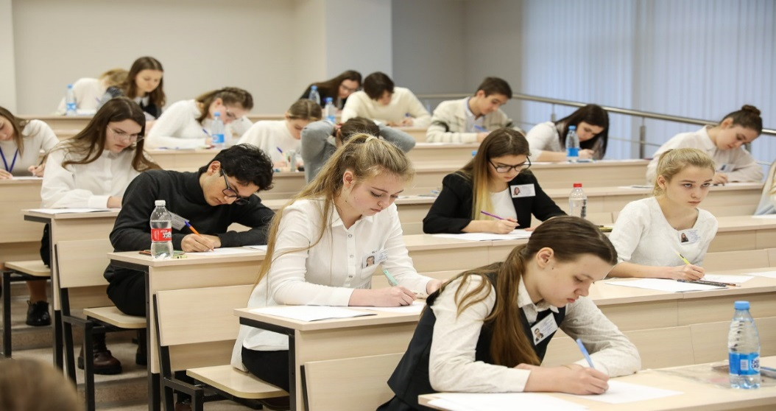
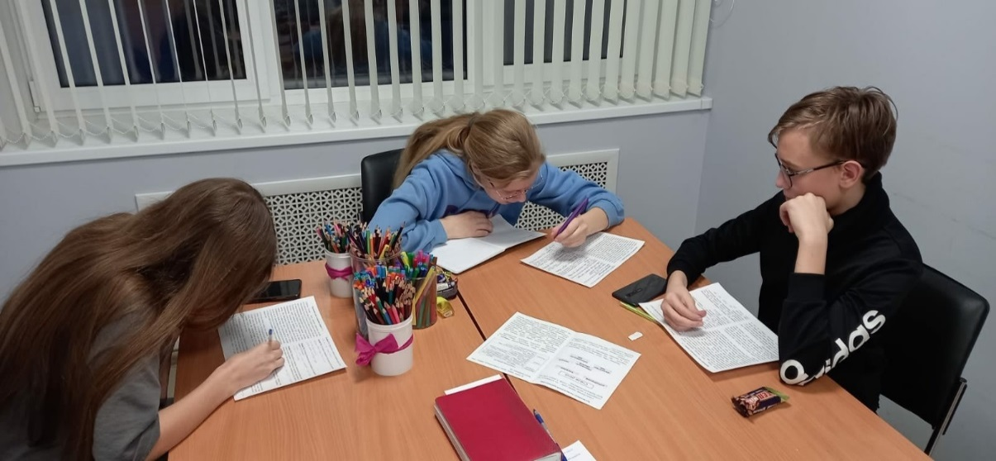
Информация о расходах бюджета с учетом интересов целевых групп пользователей за 2023 год
№ | Наименование муниципальной программы | Наименование подпрограммы | Целевая группа | Нормативно правовой акт (НПА), которым установлены меры поддержки | Меры поддержки | Размер поддержки | Количество льготников (человек) | Объем расходов (тыс. рублей)
10 | Муниципальная программа «Развитие институтов гражданского общества, повышение эффективности местного самоуправления и реализации молодежной политики"» на 2023-2027 годы | Подпрограмма «Молодёжь Подмосковья» | Учащиеся 10-11 классов муниципальных образовательных учреждений, окончивших по триместрам 2022-2023 учебного года на «отлично» | Постановление Главы Талдомского городского округа № 959 от 09.06.2023г. «О назначении и выплате муниципальной стипендии за 2022-2023 учебный год» | Назначение и выплата муниципальной стипендии за 2022-2023 учебный год | 5000 рублей на 1 человека 1 раз за учебный год | 51 | 255,0

Slide 86
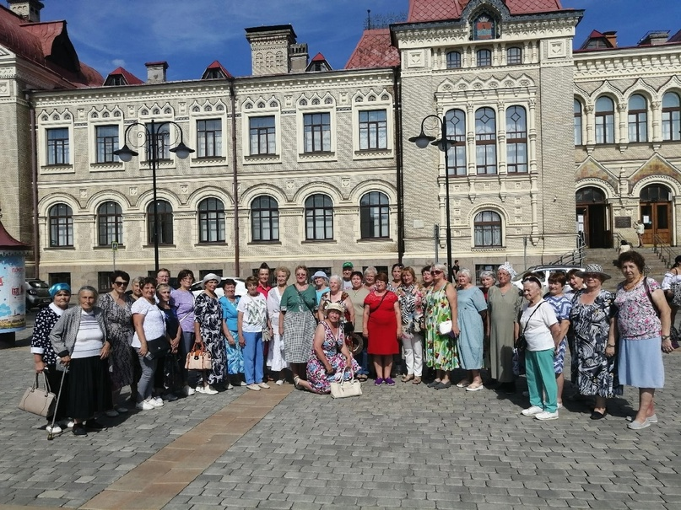
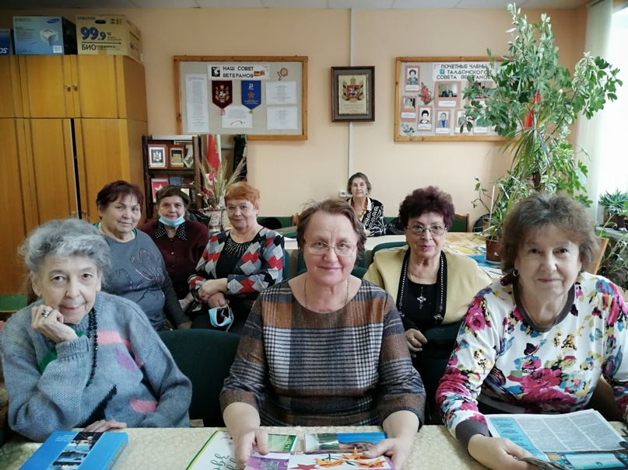
Информация о расходах бюджета с учетом интересов целевых групп пользователей за 2023 год
№ | Наименование муниципальной программы | Наименование подпрограммы | Целевая группа | Нормативно правовой акт (НПА), которым установлены меры соц.поддержки | Меры поддержки | Размер поддержки | Количество льготников (человек) | Объем расходов (тыс. рублей)
11 | Муниципальная программа «Социальная защита населения на 2023-2027 годы» | Подпрограмма «Социальная поддержка граждан» | Ветераны (пенсионеры) войны, труда, Вооруженных Сил и правоохранительных органов | Постановление администрации Талдомского городского округа от 10.02.2023г. № 194 «О порядке предоставления в 2023 году субсидии социально-ориентированным некоммерческим организациям» | Благотворительная помощь ветеранскому активу и малообеспеченным ветеранам, проведение культурных мероприятий и экскурсий для ветеранов | 500 000 рублей один раз в год Совету ветеранов для поощрения ветеранов труда и Великой отечественной войны, для организации поездок и посещения культурных мероприятий | - | 500,0

Slide 87
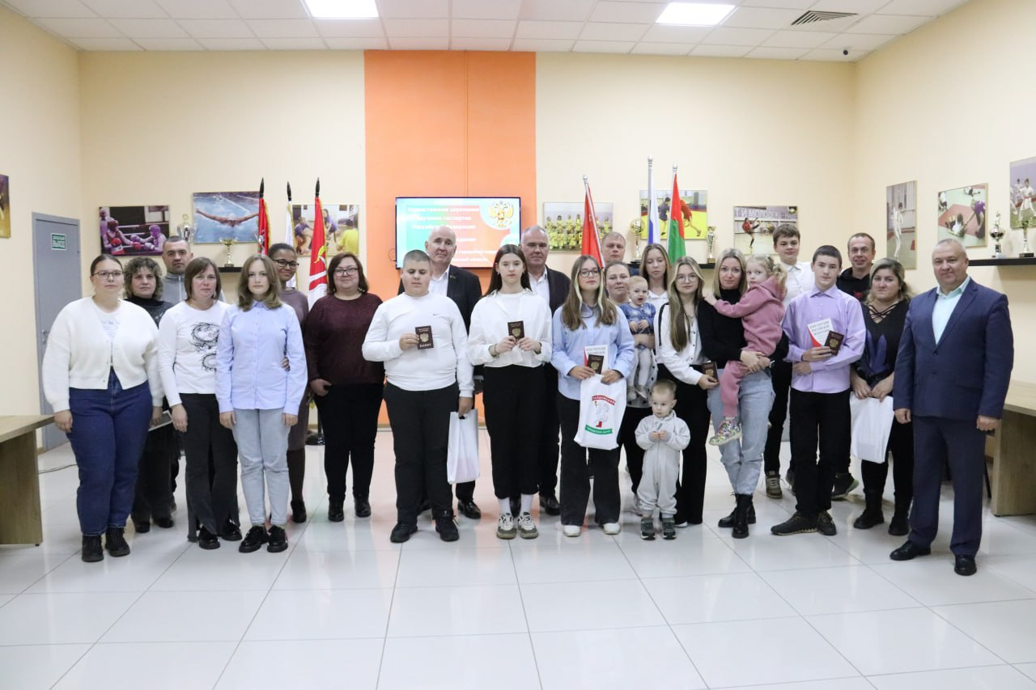
Информация о расходах бюджета с учетом интересов целевых групп пользователей за 2023 год
№ | Наименование муниципальной программы | Наименование подпрограммы | Целевая группа | Нормативно правовой акт (НПА), которым установлены меры поддержки | Меры поддержки | Размер поддержки | Количество льготников (семей) | Объем расходов (тыс. рублей)
12 | Муниципальная программа «ЖИЛИЩЕ» на 2023-2027 годы | Подпрограмма «Обеспечение жильем молодых семей» | Молодые семьи | Постановление Правительства Московской области от 25.10.2016г. №790/39 «Об утверждении государственной программы Московской области «Жилище» на 2017-2027 годы; Постановление главы Талдомского городского округа Московской области от 04.05.2022г. № 659 «Об утверждении административного регламента предоставления муниципальной услуги по признанию молодых семей участницами мероприятия по обеспечению жильем молодых семей ведомственной целевой программы «Оказание государственной поддержки гражданам в обеспечении жильем и оплате жилищно-коммунальных услуг» государственной программы Российской Федерации «Обеспечение доступным и комфортным жильем и коммунальными услугами граждан Российской Федерации», подпрограммы «Обеспечение жильем молодых семей» государственной программы Московской области «Жилище» на 2017-2027 годы и подпрограммы «Обеспечение жильем молодых семей» муниципальной программы Талдомского городского округа «Жилище» на 2023 - 2027 годы | Реализация мероприятий по обеспечению жильем молодых семей (Федеральный бюджет, Областной бюджет , местный бюджет) | Расчет размера по социальной выплате проводиться исходя из норм общей площади жилого помещения, установленной для семей разной численности, количества членов молодой семьи и норматива стоимости 1 кв.м. общей площади жилья по Талдомскому городскому округа , что составляет 43% от размера социальной выплаты | 12 | 31 240,41
Вручение сертификатов на жилье молодым семьям в 2023 году

Slide 88
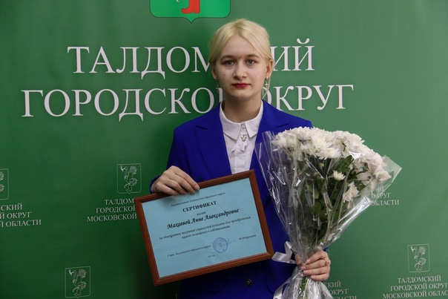
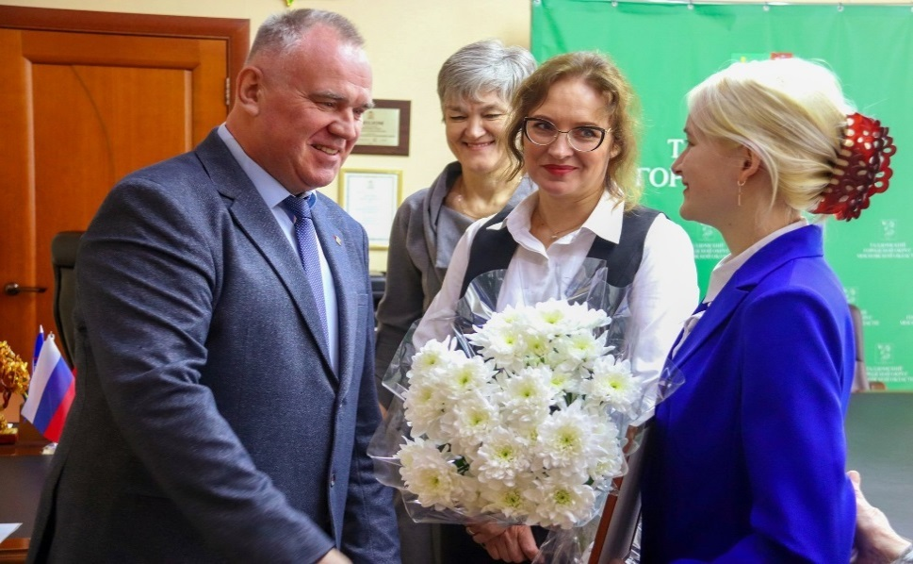
Информация о расходах бюджета с учетом интересов целевых групп пользователей за 2023 год
№ | Наименование муниципальной программы | Наименование подпрограммы | Целевая группа | Нормативно правовой акт (НПА), которым установлены меры поддержки | Меры поддержки | Размер поддержки | Количество льготников (детей) | Объем расходов (тыс. рублей)
13 | Муниципальная программа «ЖИЛИЩЕ» на 2023-2027 годы |  | Дети-сироты и дети, оставшимся без попечения родителей | Постановление главы Талдомского городского округа Московской области от 27.12.2022 года № 2106 «Об утверждении муниципальной программы Талдомского городского округа Московской области «Жилище» на 2023-2027 годы Постановление Правительства Московской области от 30.12.2022 N 1516/46«О Порядке выдачи и реализации государственного жилищного сертификата Московской области на однократное получение за счет средств бюджета Московской области социальной выплаты для приобретения жилого помещения в собственность» | Реализация мероприятий по обеспечению жильем детей- сирот, оставшихся без попечительства родителей | Расчет размера по социальной выплате проводиться исходя из норм общей площади жилого помещения, установленной для детей-сирот,оставшихся без попечения родителей и норматива стоимости 1 кв.м общей площади жилья по Талдомскому городскому округу | 4 | 9 281,00

Slide 89

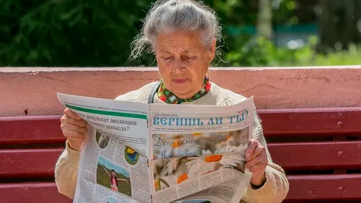
Информация о расходах бюджета с учетом интересов целевых групп пользователей за 2023 год
№ | Наименование муниципальной программы | Наименование подпрограммы | Целевая группа | Нормативно правовой акт (НПА), которым установлены меры соц.поддержки | Мера социальной поддержки | Размер поддержки (руб.) | Количество льготников (семей) | Исполнено за 2023 год (тыс. рублей)
14 | Муниципальная программа "Развитие институтов гражданского общества, повышение эффективности местного самоуправления и реализации молодежной политики« на 2023-2027 годы | Подпрограмма «Развитие системы информирования населения о деятельности органов местного самоуправления Московской области, создание комфортной современной медиасреды» | Пенсионеры, малообеспеченные одинокие граждане | Постановление главы Талдомского городского округа Московской области от 28.12.2022г. № 2156 «Об утверждении муниципальной программы Талдомского городского округа Московской области «Развитие институтов гражданского общества, повышение эффективности местного самоуправления и реализации молодежной политики на 2023-2027 годы» | Предоставление бесплатной подписки местной газеты «Заря» | 998,28 | 580 | 579,00

Slide 90
Информация о распределении ассигнований по разделам и подразделам
классификации расходов бюджета Талдомского городского округа за 2023 год
(тыс. руб.)
Наименование |  | Раздел, подраздел | План по решению о бюджете, уточненный | Исполнено | % исполнения
Общегосударственные вопросы |  | 0100 | 414 729,93 | 396 474,03 | 95,60
Функционирование высшего должностного лица субъекта Российской Федерации и муниципального образования |  | 0102 | 3 910,20 | 2 885,12 | 73,78
Функционирование законодательных (представительных) органов государственной власти и представительных органов муниципальных образований |  | 0103 | 3 138,30 | 2 814,80 | 89,69
Функционирование Правительства Российской Федерации, высших исполнительных органов государственной власти субъектов Российской Федерации, местных администраций |  | 0104 | 130 434,40 | 128 741,26 | 98,70
Обеспечение деятельности финансовых, налоговых и таможенных органов и органов финансового (финансово-бюджетного) надзора |  | 0106 | 23 444,80 | 23 186,80 | 98,90
Обеспечение проведение выборов и референдумов |  | 0107 | 5 325,90 | 5 325,90 | 100,00
Резервные фонды |  | 0111 | 675,00 | 0,00 | 0,00
Другие общегосударственные вопросы |  | 0113 | 247 801,33 | 233 520,15 | 94,24
Национальная оборона |  | 0200 | 3 392,82 | 3 321,52 | 97,90
Мобилизационная и вневойсковая подготовка |  | 0203 | 3 327,82 | 3 321,52 | 99,81
Мобилизационная подготовка экономики |  | 0204 | 65,00 | 0,00 | 0,00
Национальная безопасность и правоохранительная деятельность |  | 0300 | 34 947,50 | 34 655,20 | 99,16
Гражданская оборона |  | 0309 | 3 115,34 | 3 085,28 | 99,04
Защита населения и территории от чрезвычайных ситуаций природного и техногенного характера, пожарная безопасность |  | 0310 | 10 570,96 | 10 567,37 | 99,97
Другие вопросы в области национальной безопасности и правоохранительной деятельности |  | 0314 | 21 261,20 | 21 002,55 | 98,78
Национальная экономика |  | 0400 | 802 001,14 | 781 442,88 | 97,44
Сельское хозяйство и рыболовство |  | 0405 | 5 856,00 | 5 848,64 | 99,87
Водное хозяйство |  | 0406 | 0,00 | 0,00 | 0,00
Транспорт |  | 0408 | 57 992,88 | 53 742,88 | 92,67
Дорожное хозяйство (дорожные фонды) |  | 0409 | 728 468,71 | 712 377,67 | 97,79
Связь и информатика |  | 0410 | 4 587,55 | 4 379,90 | 95,47
Другие вопросы в области национальной экономики |  | 0412 | 5 096,00 | 5 093,79 | 99,96
Жилищно-коммунальное хозяйство |  | 0500 | 740 304,53 | 703 892,83 | 95,08
Жилищное хозяйство |  | 0501 | 48 784,66 | 48 120,03 | 98,64
Коммунальное хозяйство |  | 0502 | 93 210,94 | 63 148,62 | 67,75
Благоустройство |  | 0503 | 514 090,43 | 508 422,54 | 98,90
Другие вопросы в области жилищно-коммунального хозяйства |  | 0505 | 84 218,50 | 84 201,64 | 99,98
Охрана окружающей среды |  | 0600 | 478 344,88 | 476 019,36 | 99,51
Охрана объектов растительного и животного мира и среды их обитания |  | 0603 | 333,34 | 333,34 | 100,00
Другие вопросы в области охраны окружающей среды |  | 0605 | 478 011,54 | 475 686,02 | 99,51

Slide 91
Информация о распределении ассигнований по разделам и подразделам
классификации расходов бюджета Талдомского городского округа за 2023 год
(тыс. руб.)
Наименование | Раздел, подраздел | План по решению о бюджете, уточненный | Исполнено | % исполнения
Образование | 0700 | 1 345 085,46 | 1 326 401,19 | 98,61
Дошкольное образование | 0701 | 417 464,71 | 416 491,58 | 99,77
Общее образование | 0702 | 744 731,60 | 732 776,13 | 98,39
Дополнительное образование детей | 0703 | 129 257,28 | 125 424,62 | 97,03
Молодежная политика | 0707 | 12 259,80 | 12 110,22 | 98,78
Другие вопросы в области образования | 0709 | 41 372,07 | 39 598,64 | 95,71
Культура, кинематография | 0800 | 307 157,54 | 306 414,17 | 99,76
Культура | 0801 | 277 224,21 | 276 808,57 | 99,85
Другие вопросы в области культуры, кинематографии | 0804 | 29 933,34 | 29 605,60 | 98,91
Социальная политика | 1000 | 64 224,57 | 62 632,34 | 97,52
Пенсионное обеспечение | 1001 | 11 881,23 | 11 546,24 | 97,18
Социальное обеспечение населения | 1003 | 325,00 | 325,00 | 100,00
Охрана семьи и детства | 1004 | 51 518,34 | 50 261,10 | 97,56
Другие вопросы в области социальной политики | 1006 | 500,00 | 500,00 | 100,00
Физическая культура и спорт | 1100 | 115 791,58 | 115 529,78 | 99,77
Физическая культура | 1101 | 91 248,62 | 91 198,62 | 99,95
Массовый спорт | 1102 | 5 109,65 | 4 897,86 | 95,86
Спорт высших достижений | 1103 | 19 433,31 | 19 433,30 | 100,00
Средства массовой информации | 1200 | 19 933,21 | 18 918,79 | 94,91
Периодическая печать и издательства | 1202 | 4 693,14 | 4 355,79 | 92,81
Другие вопросы в области средств массовой информации | 1204 | 15 240,07 | 14 563,00 | 95,56
Обслуживание государственного (муниципального) долга | 1300 | 22,10 | 22,10 | 100,00
Обслуживание государственного (муниципального) внутреннего долга | 1301 | 22,10 | 22,10 | 100,00
Итого |  | 4 325 935,26 | 4 225 724,19 | 97,68

Slide 92
Информация о расходах бюджета Талдомского городского округа за 2023 год
(процент исполнения ассигнований по разделам и подразделам в общей структуре расходов,в %)

Slide 93
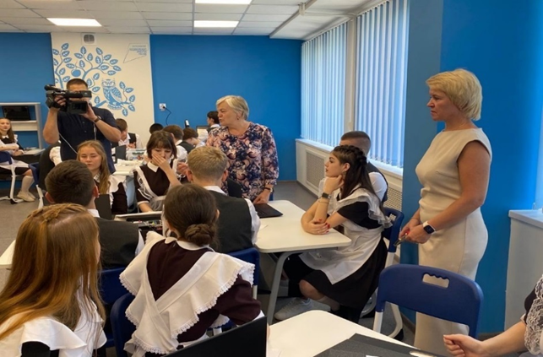
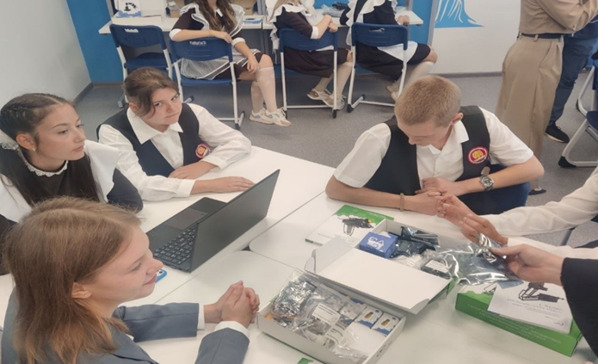
Информация об общественно - значимых проектах, реализованных
на территории Талдомского городского округа в 2023 году
Наименование проекта | Место реализации проекта | Срок ввода объекта | Объем финансирования в 2023 году млн.руб. | Результаты от реализации проекта, направленные на достижение целей и показателей муниципальных программ
Создание и обеспечение функционирования центров естественно-научной и технологической направленностей в общеобразовательных организациях, расположенных в сельской местности и малых городах МОУ Запрудненская гимназия Талдомского городского округа | Талдомский городской округ, пгт. Запрудня, ул. Карла-Маркса, д.4 | август 2023 года | 3,07 | в общеобразовательных организациях, расположенных в сельской местности и малых городах, созданы и функционируют центры образования естественно-научной и технологической направленностей –1 единица открыт центр "Точка роста" в МОУ "Запрудненская гимназия"

Slide 94
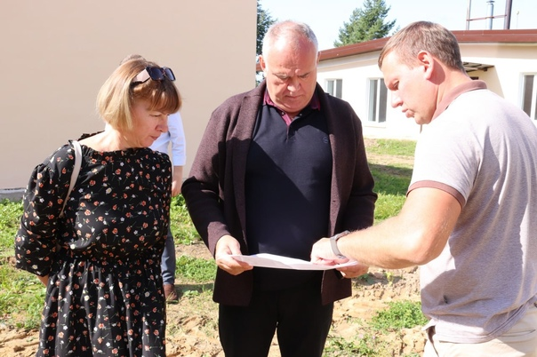
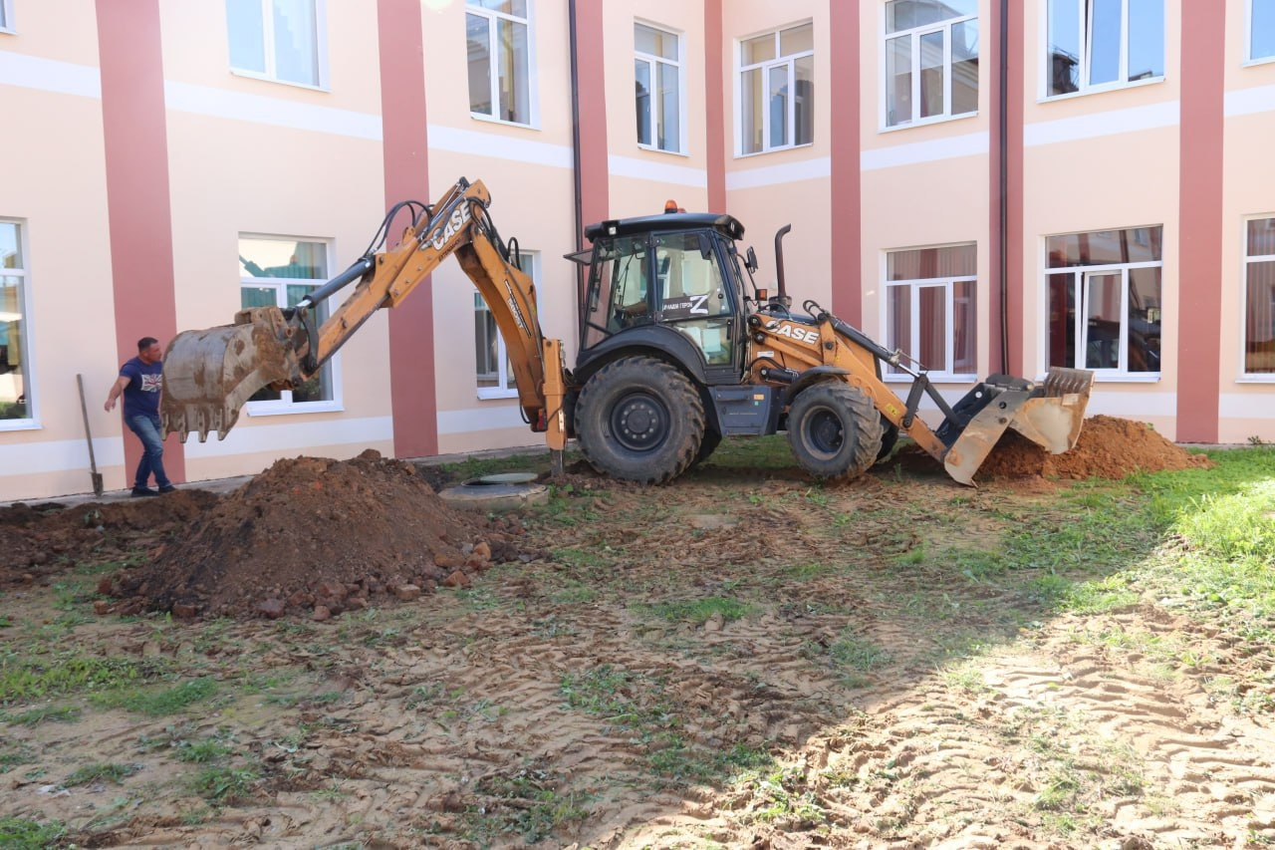
Информация об общественно - значимых проектах, реализованных
на территории Талдомского городского округа в 2023 году
Наименование проекта | Место реализации проекта | Срок ввода объекта | Объем финансирования в 2023 году млн.руб. | Результаты от реализации проекта, направленные на достижение целей и показателей муниципальных программ
Реализация программы по благоустройству территории муниципальных общеобразовательных организаций, в зданиях которых выполнен капитальный ремонт Муниципальное образовательное учреждение средняя общеобразовательная школа № 1 г. Талдома | г. Талдом, ул. Орлова, д.5 | август 2023 года | 8,26 | Количество благоустроенных территорий, прилегающих к зданиям муниципальных общеобразовательных организаций- 1 единица Благоустроена территория МОУ СОШ №1 г. Талдома

Slide 95
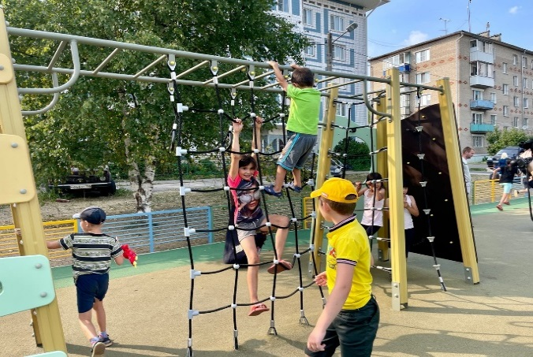
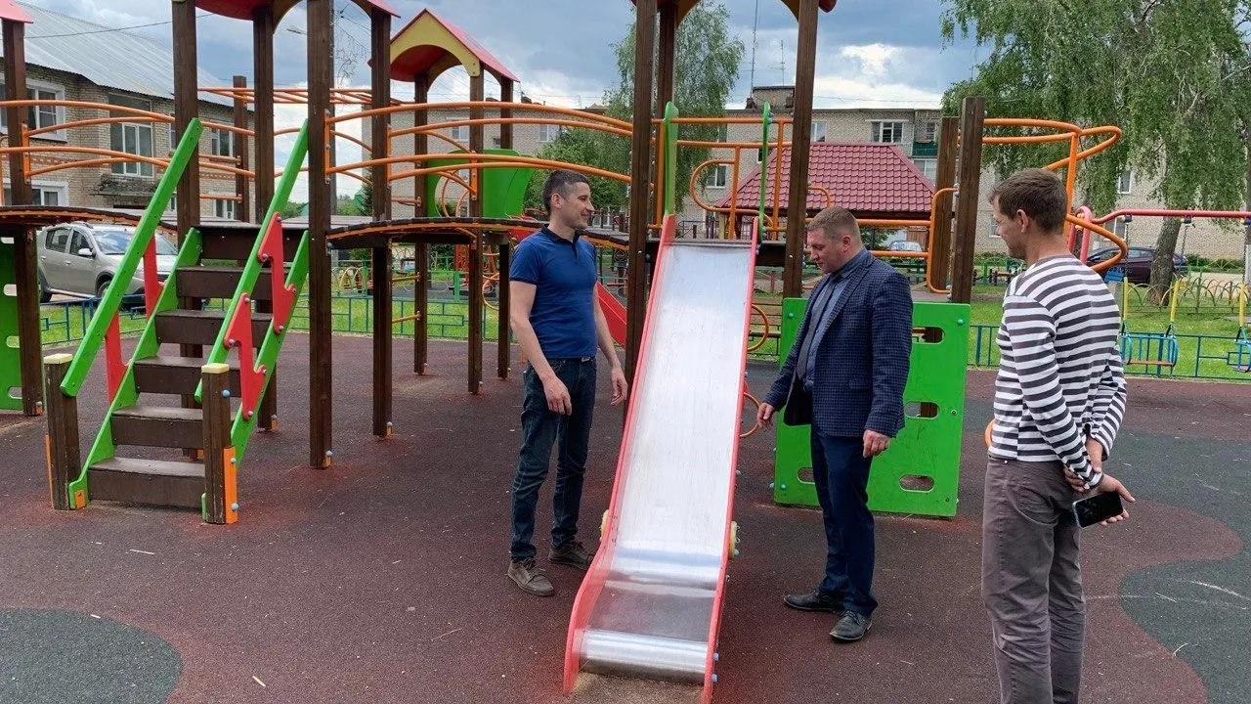
Информация об общественно - значимых проектах, реализованных
на территории Талдомского городского округа в 2023 году
Наименование проекта | Место реализации проекта | Срок ввода объекта | Объем финансирования в 2023 году млн.руб. | Результаты от реализации проекта, направленные на достижение целей и показателей муниципальных программ
Подпрограмма II «Создание условий для обеспечения комфортного проживания жителей, в том числе в многоквартирных домах на территории Московской области» Основное мероприятие 01 Обеспечение комфортной среды проживания на территории муниципального образования Московской области Мероприятие 01.20. Замена и модернизация детских игровых площадок | Губернаторская детская площадка Талдомский городской округ, пгт. Запрудня, ул. Ленина, д.11,13,15, ул. Первомайская, д.8/2,8/3,8/4,8/5 г. Талдом, ул. Победы, д. 40,42; п. Запрудня, ул. Приозерная, д. 1,2,3,4,5,6,7,8; Талдом, ул. Шишунова, д. 7, д.7А; г. Талдом, мкр. Юбилейный, д. 23; п. Запрудня, пер. Мира, д. 1,3; г. Талдом, мкр. Юбилейный, д. 28,29,30; п. Запрудня, Пролетарский пер., д. 30/1,30/2 | апрель-сентябрь 2023 года | 28, 69 | Замена детских игровых площадок - 7 единиц Установлена Губернаторская детская игровая площадка в поселке городского типа Запрудня

Slide 96
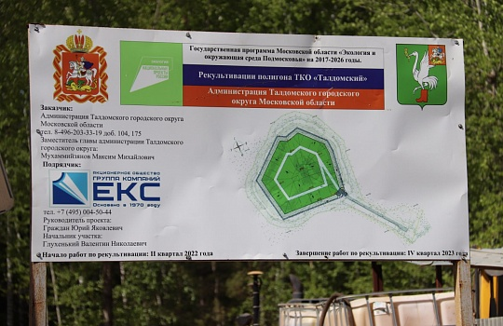
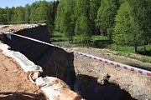
Информация об общественно - значимых проектах, реализованных
на территории Талдомского городского округа в 2023 году
Наименование проекта | Место реализации проекта | Срок ввода объекта | Объем финансирования в 2023 году млн.руб. | Результаты от реализации проекта, направленные на достижение целей и показателей муниципальных программ
Рекультивация полигона ТКО «Талдомский», которая проводятся в рамках Государственной программы Московской области "Экология и окружающая среда Подмосковья" Федеральной программы «Чистая страна» национального проекта «Экология» Мероприятие G1.01. Ликвидация несанкционированных свалок в границах городов и наиболее опасных объектов накопленного экологического вреда окружающей среде Рекультивация полигона по переработке твердых коммунальных отходов | Талдомский городской округ, г. Талдом | сентябрь 2023г. | 475 114,00 | Количество ликвидированных наиболее опасных объектов накопленного вреда окружающей среде - 1 единица произведена рекультивация полигона по переработке твердых коммунальных отходов

Slide 97
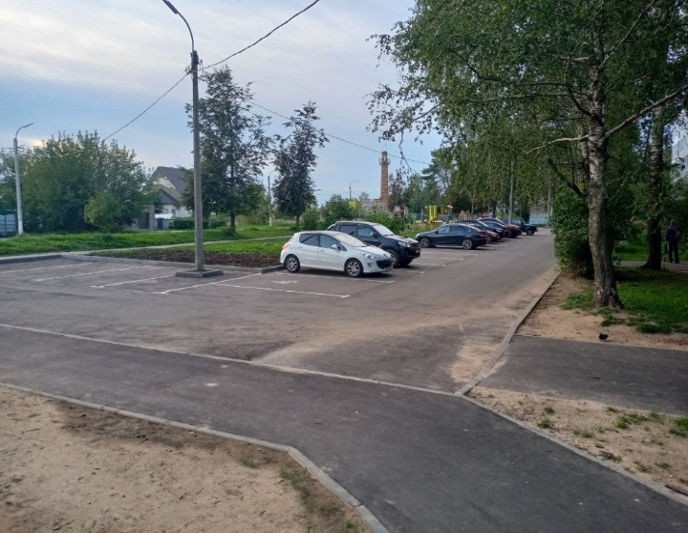
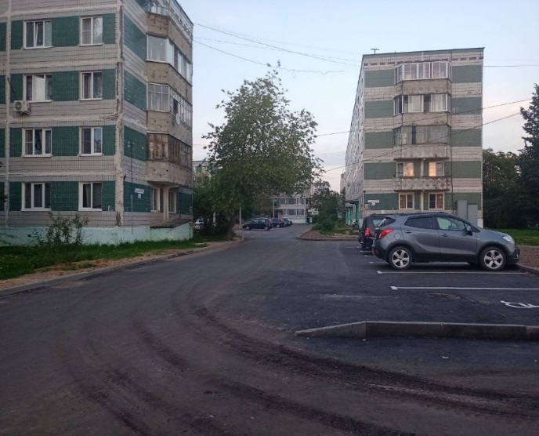
Информация об общественно - значимых проектах, реализованных
на территории Талдомского городского округа в 2023 году
Наименование проекта | Место реализации проекта | Срок ввода объекта | Объем финансирования в 2023 году млн.руб. | Результаты от реализации проекта, направленные на достижение целей и показателей муниципальных программ
Подпрограмма II «Создание условий для обеспечения комфортного проживания жителей, в том числе в многоквартирных домах на территории муниципального образования Московской области Основное мероприятие 01 Обеспечение комфортной среды проживания на территории муниципального образования Московской области Мероприятие 01.17. Комплексное благоустройство дворовых территорий (установка новых и замена существующих элементов) Московской области» | г. Талдом, ул. Шишунова,д.7, 7а; мкр. Юбилейный, д. 23; мкр. Юбилейный, д. 28,29,30 пгт. Запрудня, пер. Мира, д. 1,3 | август 2023 года | 17, 58 | Количество благоустроенных дворовых территорий за счет средств муниципального образования Московской области- 4 единицы Благоустроены дворовые территории в г. Талдоме и пгт. Запрудня. Во дворах произведено обустройство парковочных мест, укладка нового асфальтобетонного покрытия, установка элементов благоустройства

Slide 98
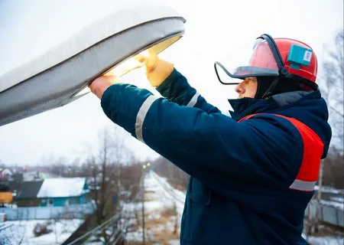
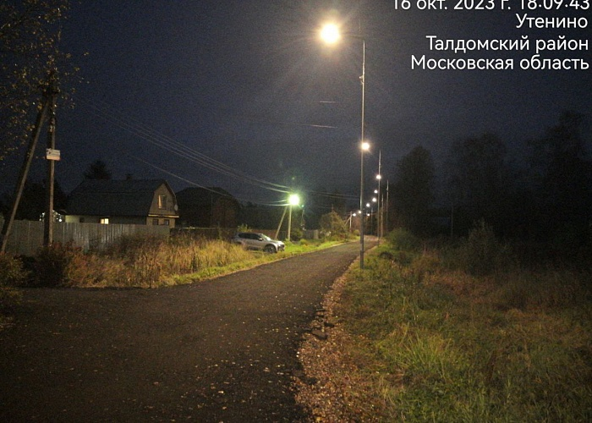
Информация об общественно - значимых проектах, реализованных
на территории Талдомского городского округа в 2023 году
Наименование проекта | Место реализации проекта | Срок ввода объекта | Объем финансирования в 2023 году млн.руб. | Результаты от реализации проекта, направленные на достижение целей и показателей муниципальных программ
Подпрограмма II «Создание условий для обеспечения комфортного проживания жителей, в том числе в многоквартирных домах на территории муниципального образования Московской области Основное мероприятие 01 Обеспечение комфортной среды проживания на территории муниципального образования Московской области Мероприятие 01.22. Замена неэнергоэффективных светильников наружного освещения | Губернаторский проект «Светлый город» Талдомский городской округ, деревня Утенино | октябрь 2023г. | 2 514 ,85 | Количество замененных неэнергоэффективных светильников наружного освещения- 709 единиц (Губернаторский проект «Светлый город» - 27 единиц установили для освещения дороги деревни Утенино)

Slide 99
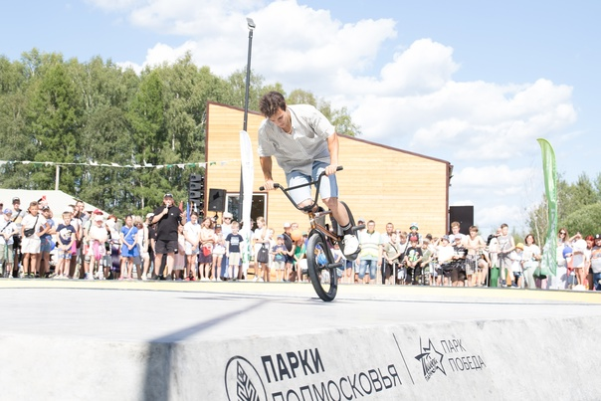
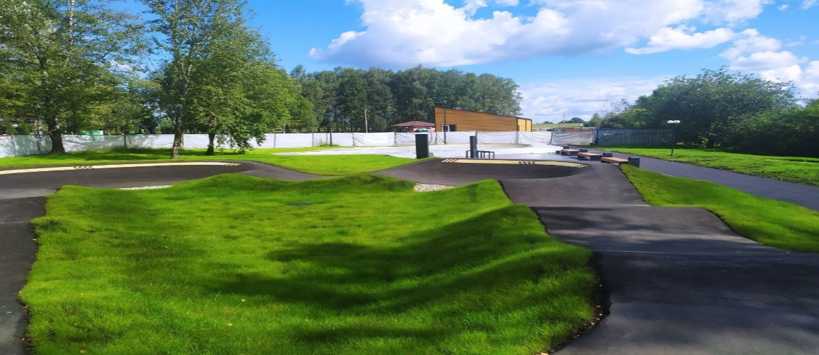
Информация об общественно - значимых проектах, реализованных
на территории Талдомского городского округа в 2023 году
Наименование проекта | Место реализации проекта | Срок ввода объекта | Объем финансирования в 2023 году млн.руб. | Результаты от реализации проекта, направленные на достижение целей и показателей муниципальных программ
Национальный проект «Жилье и городская среда», Федеральный проект «Формирование комфортной городской среды», Реализация программ формирования современной городской среды в части достижения основного результата по благоустройству общественных территорий (благоустройство зон для досуга и отдыха в парках культуры и отдыха) Скейт –парк г. Талдом | Парк культуры и отдыха г. Талдом, ул. Победы | август 2023 года | 40 404,05 | Количество благоустроенных общественных территорий за счет средств муниципального образования Московской области всего - 3 единицы (слайды 101-102) Благоустроены зоны для досуга и отдыха в парках культуры и отдыха –1 единица

Slide 100
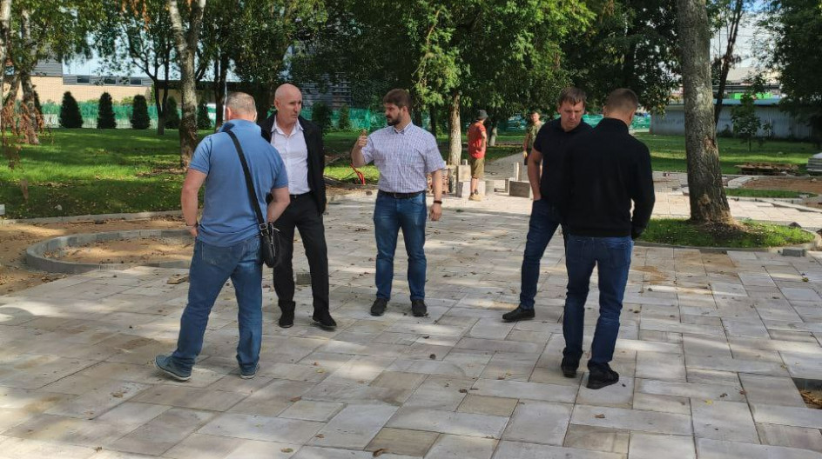
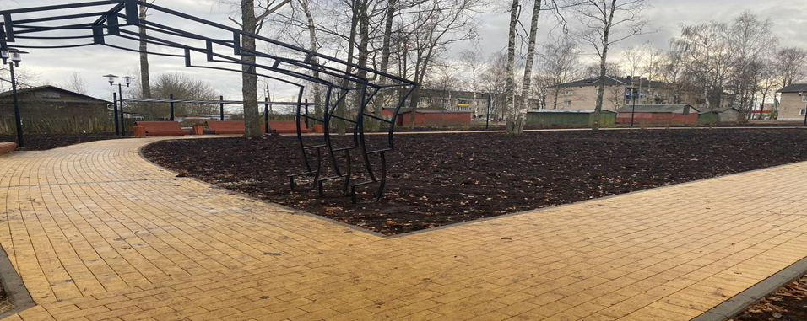
Информация об общественно - значимых проектах, реализованных
на территории Талдомского городского округа в 2023 году
Наименование проекта | Место реализации проекта | Срок ввода объекта | Объем финансирования в 2023 году млн.руб. | Результаты от реализации проекта, направленные на достижение целей и показателей муниципальных программ
Подпрограмма I «Комфортная городская среда» Основное мероприятие 01.20 «Благоустройство общественных территорий муниципальных образования Московской области (за исключению мероприятий по содержанию территорий) | Талдомский городской округ, п. Запрудня, ул. Первомайская- 2 этап Привокзальная площадь г. Талдом, ул. 8 Марта Сквер мкр. Совхоз | август 2023г. ноябрь 2023г. | 10 051,04 10 553,66 | Количество благоустроенных общественных территорий за счет средств муниципального образования Московской области всего - 3 единицы Благоустроена Привокзальная площадь в пгт. Запрудня-1 единица; Благоустроен Сквер по адресу г. Талдом, ул. 8 Марта -1 единица

Slide 101
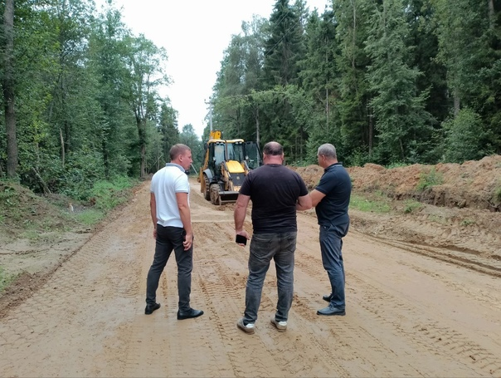
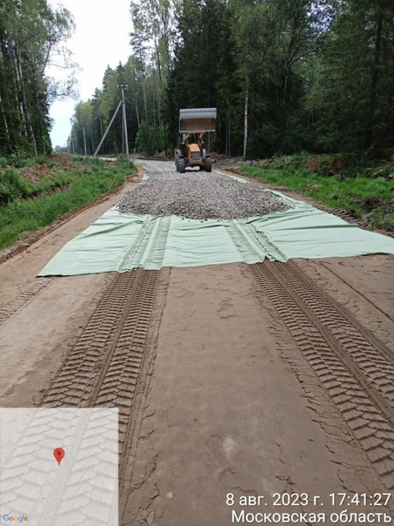
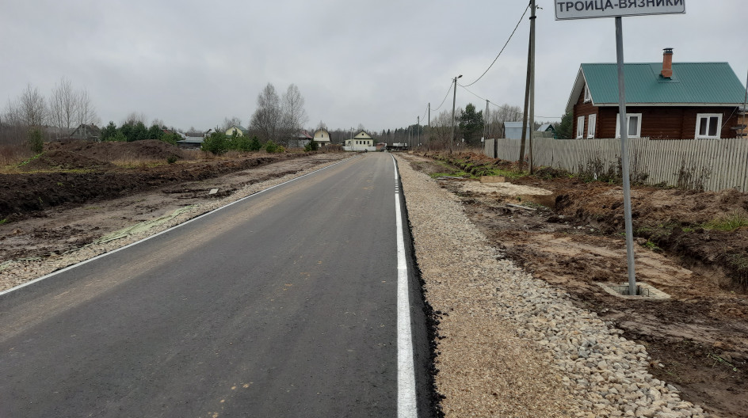
Информация об общественно - значимых проектах, реализованных
на территории Талдомского городского округа в 2023 году
Наименование проекта | Место реализации проекта | Срок ввода объекта | Объем финансирования в 2023 году млн.руб. | Результаты от реализации проекта, направленные на достижение целей и показателей муниципальных программ
Капитальный ремонт автомобильных дорог к сельским населенным пунктам д. Троица-Вязники Талдомского городского округа | Талдомский городской округ, деревня Троица-Вязники (участок 1) (участок 2) | декабрь 2023г. | 134 592,61 | Площадь отремонтированных (капитально отремонтированных) автомобильных дорог к сельским населенным пунктам - 33 950 квадратных метров (4,85 км положено асфальтированного покрытия на подъезде и в самой деревне Троица-Вязники) Новая дорога значительно улучшило качество жизни граждан с общей доступностью и подъездом. Ранее деревня Троица-Вязники имела подход только по пешеходному мосту

Slide 102
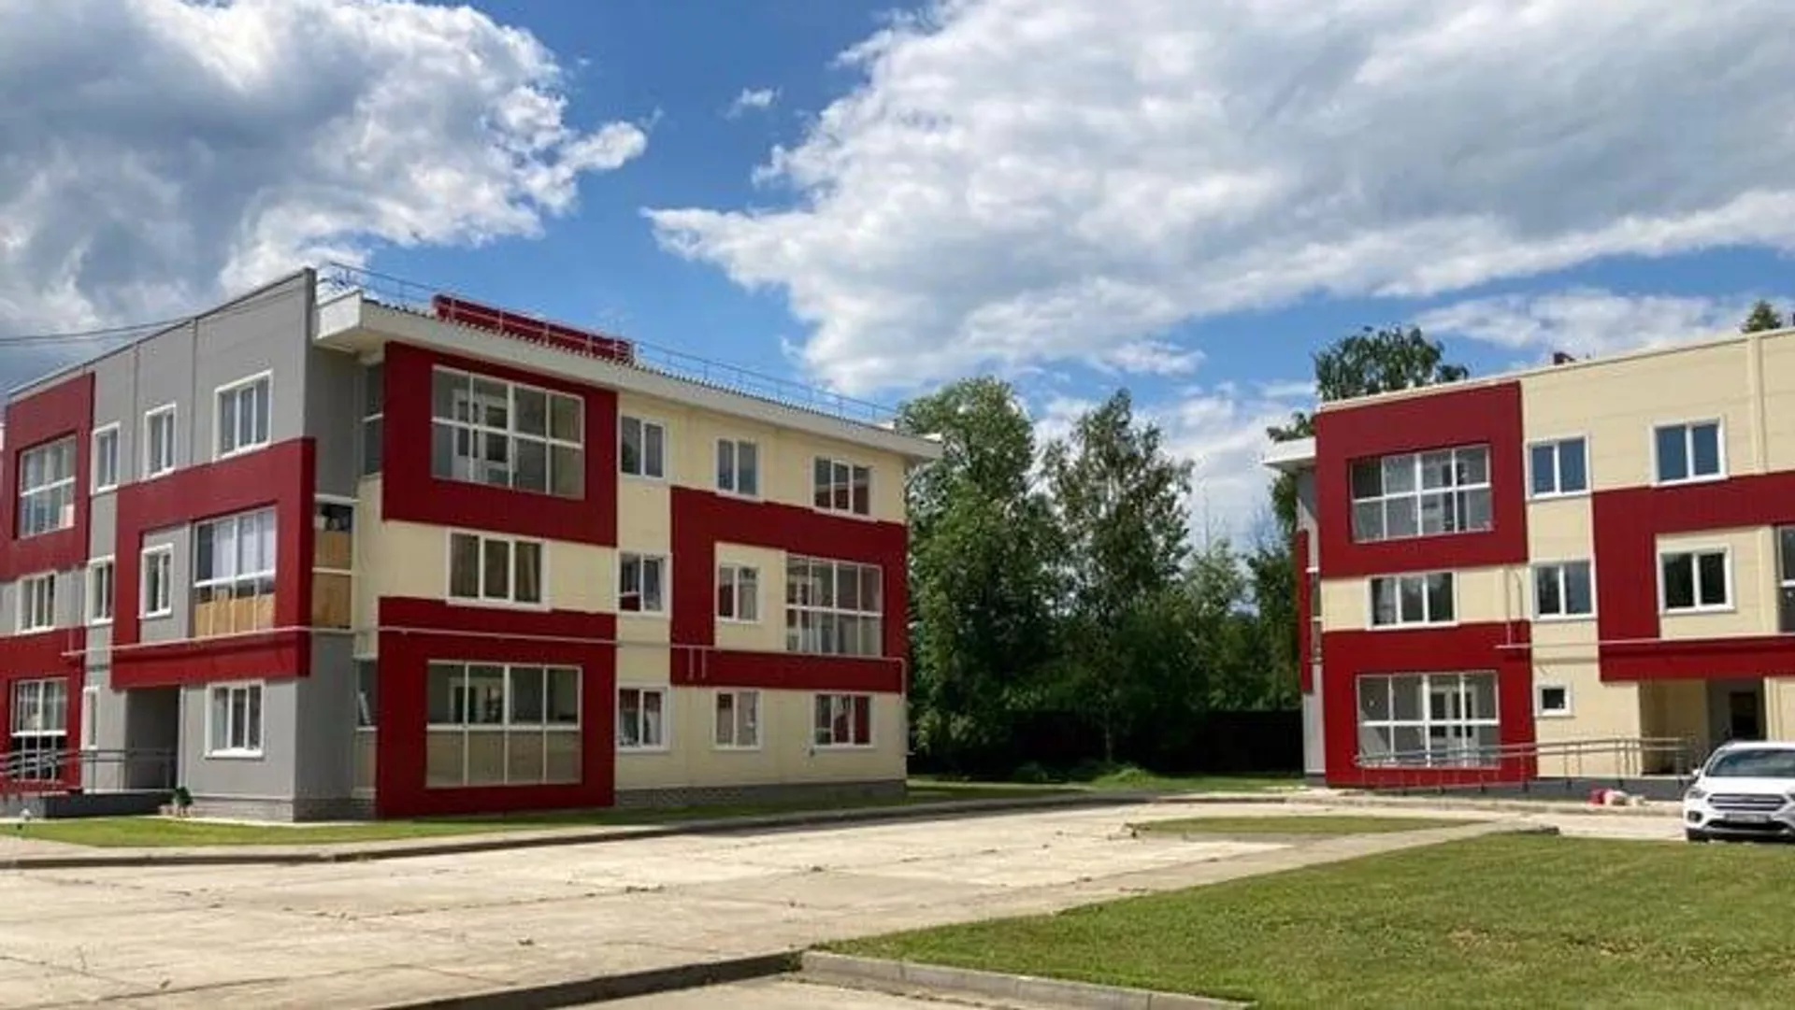
Информация об общественно - значимых проектах, реализованных
на территории Талдомского городского округа в 2023 году
Наименование проекта | Место реализации проекта | Срок ввода объекта | Объем финансирования в 2023 году млн.руб. | Результаты от реализации проекта, направленные на достижение целей и показателей муниципальных программ
Национальный проект «Жилье и городская среда» Государственная программа Московской области «Переселение граждан из аварийного жилищного фонда в Московской области на 2019-2025 годы» Мероприятие F3.04 Переселение из непригодного для проживания жилищного фонда по IV этапу | Талдомский городской округ п. Темпы | декабрь 2023 года | 10,6 | Количество семей, улучшивших жилищные условия- 0,01 тыс. случаев 4 семьи (12 граждан) переехали в новые квартиры. Расселено более 266 квадратных метров аварийного жилья

Slide 103

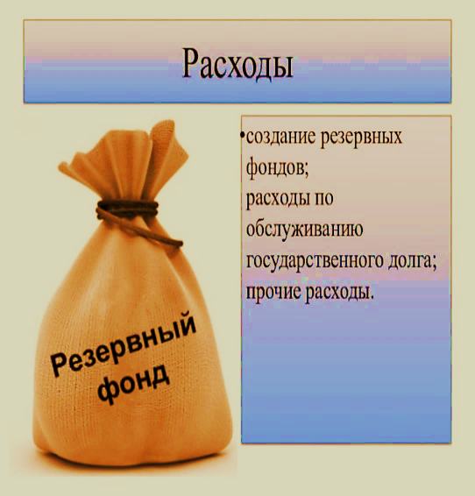
Сведения о фактическом расходовании средств резервного фонда администрации Талдомского городского округа за 2023 год
(тыс. руб.)
№ | Направление средств | Сумма
1 | Оказание матеральной помощи пострадавшим от стихийный бедствий (пожара) пгт. Запрудня - 9 чел. - 135,0 тыс. руб. дер. Сотское - 2 чел. - 30,0 тыс. руб. д. Измайлово - 1 чел . - 10,0 тыс. руб. | 175,0
2 | Оказание материальной помощи родственникам погибших в специальной военной операции - 3чел. | 150,0
Всего расходов |  | 325,0

Slide 104

Сведения о фактическом расходовании средств дорожного фонда администрации Талдомского городского округа за 2023 год
Наименование | План по решению о бюджете, уточненный (тыс. руб.) | Фактическое исполнение (тыс. руб.) | % исполнения уточненного плана
Содержание автомобильный дорог общего пользования | 179 574,84 | 178 829,72 | 99,59
Ремонт автомобильных дорог общего пользования | 63 660,00 | 63 567,10 | 99,85
Мероприятия по обеспечению безопасности дорожного движения | 8 544,43 | 8 464,55 | 99,07
Софинансирование работ по капитальному ремонту и ремонту автомобильных дорог общего пользования местного значения (дороги и подъезды к СНТ) | 455 407,28 | 440 234,16 | 96,67
Ремонт дворовых территорий (в части работ по ямочному ремонту асфальтного покрытия дворовых территорий, в том числе пешеходных дорожек, тротуаров, парковок, проездов, в т.ч. проездов на дворовые территории, в том числе внутриквартальных проездов, нуждающихся в ямочном ремонте асфальтового покрытия дворовых территорий) | 21 282,16 | 21 282,16 | 100,00
ВСЕГО ДОРОЖНЫЙ ФОНД | 728 468,71 | 712 377,69 | 97,79

Slide 105

КОНТАКТНАЯ ИНФОРМАЦИЯ ДЛЯ ГРАЖДАН
Местонахождение:
141900, Московская область,
г. Талдом, пл. К. Маркса, д.12
Контактный телефон: 8(49620)6-08-27
Электронная почта: taldom_budget@mail.ru
График работы: понедельник-четверг
с 8.30-18.00, обед с 12.45 до 14.00
пятница
с 8.30-16.45, обед с 12.45 до 14.00
Выходной: суббота, воскресенье
Приемный день- среда
с 9.00-17.00 (перерыв 12.45-14.00)

